Slide 1
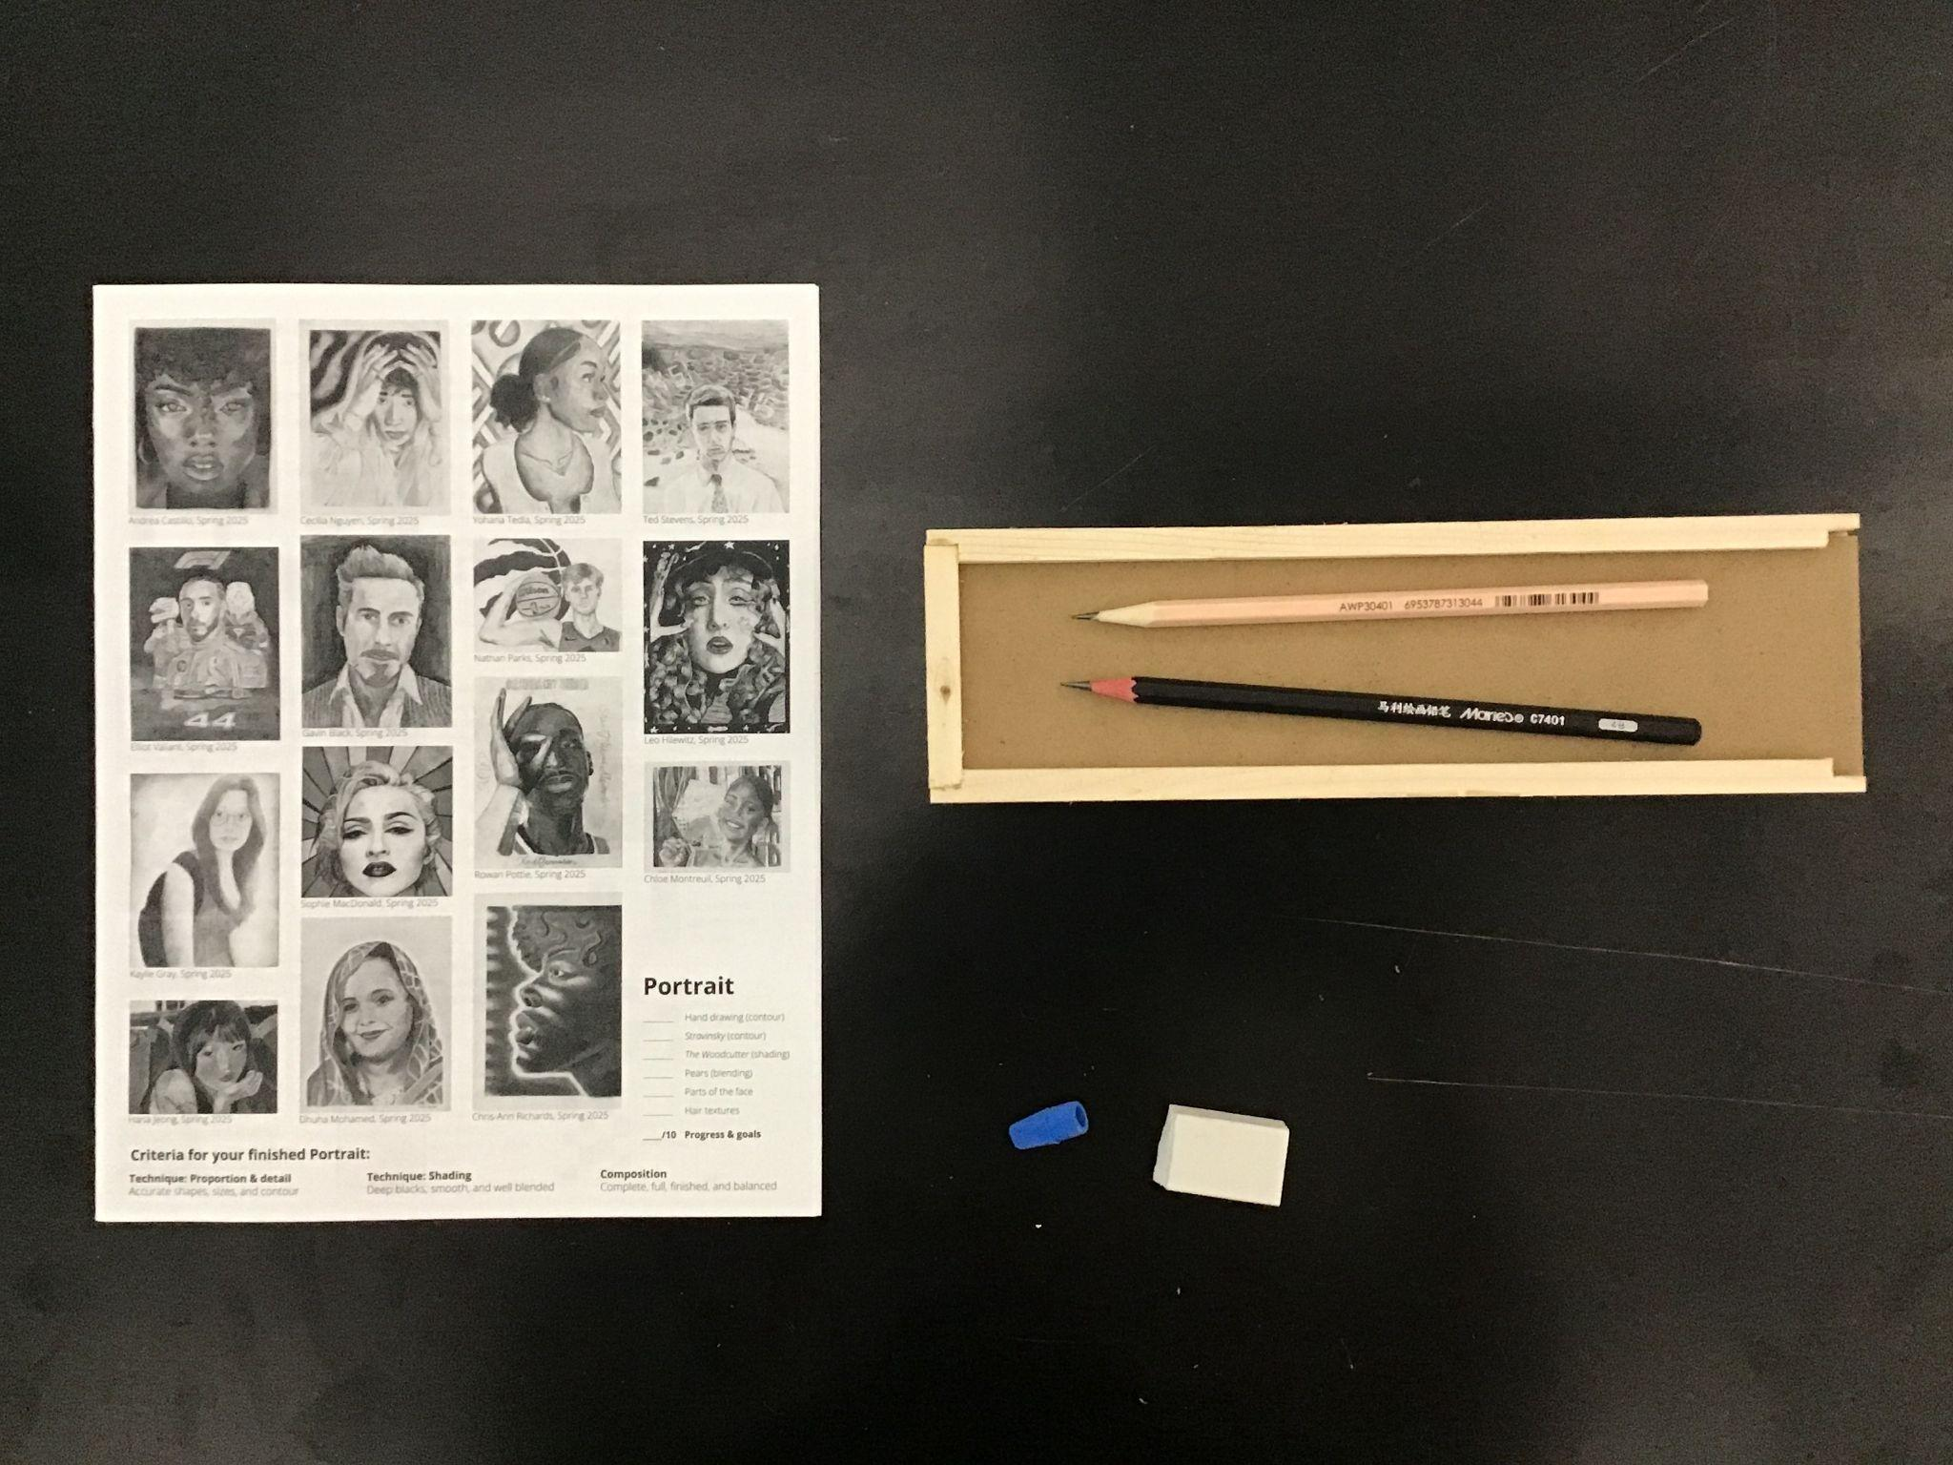
Today you need
pencils
One chair
per table only!
📵
erasers
Your portrait booklet
Notes:
Record Art 10 translations in notes only, Summer 2025 generated on 8/9/2025
Maximum 1 chair per table. Today you need your drawing kit from your cubby (They are in the back - roughly alphabetical), and your Portrait workbook!
===
shqiptare - Albanian
Maksimumi 1 karrige për tavolinë. Sot ju duhet kompleti juaj i vizatimit nga vogëlushi juaj (Ato janë në pjesën e pasme - afërsisht sipas alfabetit) dhe librin tuaj të punës Portreti!
አማርኛ - Amharic
በአንድ ጠረጴዛ ከፍተኛው 1 ወንበር. ዛሬ የስዕል መሳርያዎን ከካቢዎ (ከኋላ ያሉት - በግምታዊ ፊደላት) እና የቁም ሥሪት ደብተርዎ ያስፈልገዎታል!
عربي - Arabic
كرسي واحد كحد أقصى لكل طاولة. اليوم، ستحتاج إلى طقم الرسم من خزانتك (موجود في الخلف - مرتبة أبجديًا تقريبًا)، ودفتر رسم البورتريه!
հայերեն - Armenian
Սեղանի համար առավելագույնը 1 աթոռ: Այսօր ձեզ անհրաժեշտ է ձեր ձագուկից ձեր նկարչական հավաքածուն (դրանք հետևի մասում են՝ մոտավորապես այբբենական կարգով) և ձեր Դիմանկարի աշխատանքային գրքույկը:
Català - Catalan
Màxim 1 cadira per taula. Avui necessiteu el vostre kit de dibuix del vostre cubby (es troben al darrere, aproximadament alfabètic) i el vostre quadern de retrats!
中文 - Chinese
每张桌子最多放一把椅子。今天你需要从你的储物柜里拿出你的绘画工具包（它们在后面——大致按字母顺序排列），以及你的肖像画练习册！
Nederlands - Dutch
Maximaal 1 stoel per tafel. Vandaag heb je je tekenset uit je opbergvak nodig (ze staan achterin - grofweg alfabetisch) en je Portretwerkboek!
فارسی - Farsi
حداکثر 1 صندلی در هر میز امروز شما به کیت طراحی خود از بچه خود (آنها در پشت هستند - تقریباً حروف الفبا) و کتاب کار پرتره خود نیاز دارید!
Français - French
Maximum une chaise par table. Aujourd'hui, vous aurez besoin de votre kit de dessin (au fond, classés par ordre alphabétique) et de votre cahier Portrait !
Deutsch - German
Maximal 1 Stuhl pro Tisch. Heute brauchst du dein Zeichenset aus deinem Ablagefach (es liegt hinten – grob alphabetisch sortiert) und dein Portrait-Arbeitsbuch!
ગુજરાતી - Gujarati
ટેબલ દીઠ વધુમાં વધુ 1 ખુરશી. આજે તમને તમારા ક્યુબી પાસેથી તમારી ડ્રોઇંગ કીટની જરૂર છે (તેઓ પાછળ છે - લગભગ મૂળાક્ષરો પ્રમાણે), અને તમારી પોર્ટ્રેટ વર્કબુક!
हिंदी - Hindi
प्रति मेज़ अधिकतम एक कुर्सी। आज आपको अपने क्यूबी से अपनी ड्राइंग किट (वे पीछे हैं - मोटे तौर पर वर्णमाला क्रम में), और अपनी पोर्ट्रेट वर्कबुक चाहिए!
Italiano - Italian
Massimo 1 sedia per tavolo. Oggi ti serviranno il kit da disegno che hai nel tuo cubicolo (sono sul retro, in ordine alfabetico) e il tuo quaderno di lavoro per ritratti!
日本語 - Japanese
テーブル1つにつき椅子は1脚まで。今日は、奥の棚にあるお絵かきキット（アルファベット順で並べられています）とポートレートワークブックをお使いください。
한국어 - Korean
테이블당 의자는 최대 1개입니다. 오늘은 서랍에 있는 드로잉 키트(뒷면에 알파벳 순으로 정리되어 있습니다)와 초상화 연습장이 필요합니다!
Kurdî - Kurdish
Her maseyê herî zêde 1 kursî. Îro ji we re kîteya xweya xêzkirinê ji kulikê xwe (Ew li paş in - bi qasî alfabetîk) û pirtûka xweya Portreyê hewce ne!
Melayu - Malay
Maksimum 1 kerusi setiap meja. Hari ini anda memerlukan kit lukisan anda dari cubby anda (Mereka berada di belakang - kira-kira mengikut abjad), dan buku kerja Potret anda!
മലയാളം - Malayalam
ഒരു മേശയ്ക്ക് പരമാവധി 1 കസേര. ഇന്ന് നിങ്ങൾക്ക് നിങ്ങളുടെ ക്യൂബിയിൽ നിന്ന് നിങ്ങളുടെ ഡ്രോയിംഗ് കിറ്റും (അവ പിന്നിലുണ്ട് - ഏകദേശം അക്ഷരമാലാക്രമത്തിൽ), നിങ്ങളുടെ പോർട്രെയ്റ്റ് വർക്ക്ബുക്കും ആവശ്യമാണ്!
नेपाली - Nepali
प्रति टेबल अधिकतम १ कुर्सी। आज तपाइँलाई तपाइँको क्यूबीबाट तपाइँको रेखाचित्र किट चाहिन्छ (तिनीहरू पछाडि छन् - लगभग वर्णमाला), र तपाइँको पोर्ट्रेट कार्यपुस्तिका!
پښتو - Pashto
په هر میز کې اعظمي 1 څوکۍ. نن ورځ تاسو د خپل کیوب څخه د انځور کولو کټ ته اړتیا لرئ (دوی په شا کې دي - تقریبا د الفبا مطابق)، او ستاسو د پورټریټ کاري کتاب!
Português - Portuguese
Máximo de 1 cadeira por mesa. Hoje você precisa do seu kit de desenho do seu armário (eles estão no fundo - em ordem alfabética) e do seu caderno de Retrato!
ਪੰਜਾਬੀ - Punjabi
ਪ੍ਰਤੀ ਮੇਜ਼ ਅਧਿਕਤਮ 1 ਕੁਰਸੀ। ਅੱਜ ਤੁਹਾਨੂੰ ਆਪਣੇ ਕਿਊਬੀ ਤੋਂ ਆਪਣੀ ਡਰਾਇੰਗ ਕਿੱਟ ਦੀ ਲੋੜ ਹੈ (ਉਹ ਪਿਛਲੇ ਪਾਸੇ ਹਨ - ਮੋਟੇ ਤੌਰ 'ਤੇ ਵਰਣਮਾਲਾ ਅਨੁਸਾਰ), ਅਤੇ ਤੁਹਾਡੀ ਪੋਰਟਰੇਟ ਵਰਕਬੁੱਕ!
Русский - Russian
Максимум один стул на стол. Сегодня вам понадобятся набор для рисования из вашего шкафчика (они находятся в глубине — примерно в алфавитном порядке) и рабочая тетрадь по портрету!
српски - Serbian
Максимално 1 столица по столу. Данас вам је потребан комплет за цртање из ваше кочије (они су позади - отприлике по абецедном реду) и радна свеска за портрет!
Soomaali - Somali
Ugu badnaan 1 kursi miiskiiba. Maanta waxaad u baahan tahay qalabkaaga sawir-qaadista ee cubbykaaga (Waxay ku jiraan dhabarka - qiyaas ahaan alifbeetada), iyo buug-gacmeedkaaga sawirka!
Español - Spanish
Máximo 1 silla por mesa. Hoy necesitas tu kit de dibujo de tu cubículo (están al fondo, más o menos en orden alfabético) y tu cuaderno de retratos.
basa Sunda - Sundanese
Maksimum 1 korsi per méja. Dinten anjeun peryogi kit gambar anjeun ti cubby anjeun (Aranjeunna aya di tukang - kira-kira abjad), sareng buku kerja Potret anjeun!
kiswahili - Swahili
Upeo wa kiti 1 kwa kila meza. Leo unahitaji seti yako ya kuchora kutoka kwa mtoto wako (Ziko nyuma - takriban alfabeti), na kitabu chako cha kazi cha Picha!
svenska - Swedish
Max 1 stol per bord. Idag behöver du ditt ritpaket från din kubbe (de finns på baksidan - ungefär alfabetiskt), och din porträttarbetsbok!
Tagalog
Pinakamataas na 1 upuan bawat mesa. Ngayon kailangan mo ang iyong drawing kit mula sa iyong cubby (Nasa likod sila - halos alphabetical), at ang iyong Portrait workbook!
தமிழ் - Tamil
ஒரு மேசைக்கு அதிகபட்சம் 1 நாற்காலி. இன்று உங்கள் குட்டியிலிருந்து (பின்புறத்தில் - தோராயமாக அகரவரிசையில்) உங்கள் வரைதல் கிட் மற்றும் உங்கள் போர்ட்ரெய்ட் பணிப்புத்தகம் தேவை!
แบบไทย - Thai
โต๊ะละเก้าอี้ไม่เกิน 1 ตัว วันนี้คุณต้องมีชุดอุปกรณ์วาดรูปจากตู้ (อยู่ด้านหลัง เรียงตามตัวอักษรคร่าวๆ) และสมุดฝึกวาดภาพเหมือน!
Türkçe - Turkish
Masa başına en fazla 1 sandalye. Bugün dolabınızdaki çizim setinize (arkada - aşağı yukarı alfabetik sırada) ve Portre çalışma kitabınıza ihtiyacınız olacak!
Українська - Ukrainian
Максимум 1 стілець на стіл. Сьогодні вам потрібен набір для малювання з кубика (вони позаду - приблизно за алфавітом) і робочий зошит для портретів!
اردو - Urdu
فی میز زیادہ سے زیادہ 1 کرسی۔ آج آپ کو اپنے کیوب سے اپنی ڈرائنگ کٹ کی ضرورت ہے (وہ پیچھے میں ہیں - تقریبا حروف تہجی کے مطابق)، اور آپ کی پورٹریٹ ورک بک!
Tiếng Việt - Vietnamese
Tối đa 1 ghế cho mỗi bàn. Hôm nay bạn cần bộ dụng cụ vẽ từ tủ đồ của mình (chúng nằm ở phía sau - theo thứ tự bảng chữ cái) và vở bài tập Chân dung!

Slide 2
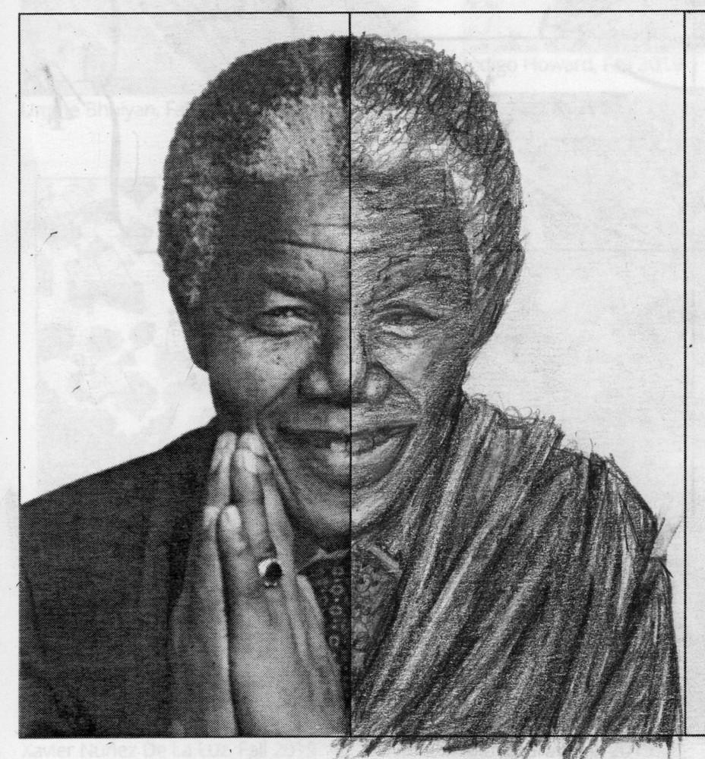
What are we
doing today?
ክህሎትን መለማመዳችንን እንቀጥላለን እና ከዚያ የቁም ፕሮጄክታችንን እንጀምራለን ።
سنستمر في ممارسة المهارات، وبعد ذلك سنبدأ مشروعنا التصويري.
Seguirem practicant habilitats, i després començarem el nostre projecte de retrat.
我们将继续练习技能，然后开始我们的肖像项目。
ما به تمرین مهارت ها ادامه می دهیم و سپس پروژه پرتره خود را شروع می کنیم.
हम कौशल का अभ्यास करते रहेंगे, और फिर हम अपना पोर्ट्रेट प्रोजेक्ट शुरू करेंगे।
私たちはスキルの練習を続け、その後ポートレートプロジェクトを開始します。
우리는 계속해서 기술 연습을 한 다음, 초상화 프로젝트를 시작할 것입니다.
Em ê jîrektiyên xwe bidomînin, û dûv re em ê dest bi projeya xweya portreyê bikin.
Continuaremos praticando habilidades e então começaremos nosso projeto de retrato.
ਅਸੀਂ ਹੁਨਰ ਦਾ ਅਭਿਆਸ ਕਰਦੇ ਰਹਾਂਗੇ, ਅਤੇ ਫਿਰ ਅਸੀਂ ਆਪਣਾ ਪੋਰਟਰੇਟ ਪ੍ਰੋਜੈਕਟ ਸ਼ੁਰੂ ਕਰਾਂਗੇ।
Мы продолжим оттачивать навыки, а затем приступим к нашему портретному проекту.
Waxaan sii wadi doonaa ku celcelinta xirfadaha, ka dibna waxaan bilaabi doonaa mashruucayaga sawirka.
Seguiremos practicando habilidades y luego comenzaremos nuestro proyecto de retrato.
Tutaendelea ujuzi wa kufanya mazoezi, na kisha tutaanza mradi wetu wa picha.
Patuloy kaming magsasanay ng mga kasanayan, at pagkatapos ay sisimulan namin ang aming portrait na proyekto.
Becerilerimizi uygulamaya devam edeceğiz ve ardından portre projemize başlayacağız.
Ми продовжимо відпрацьовувати навички, а потім розпочнемо наш портретний проект.
Chúng ta sẽ tiếp tục luyện tập các kỹ năng, sau đó sẽ bắt đầu dự án vẽ chân dung.
We are going to keep practicing drawing portraits.
Then when we are ready, we are going to start our portrait project.
Notes:
Current Art 10 languages shortened next to English, Summer 2025 generated on 8/12/2025
We are going to keep practicing drawing portraits. Then when we are ready, we are going to start our portrait project.
Shortened text:
We will keep practicing skills, and then we will start our portrait project.
===
shqiptare - Albanian
Ne do të vazhdojmë të praktikojmë vizatimin e portreteve. Pastaj kur të jemi gati, do të fillojmë projektin tonë të portretit.
አማርኛ - Amharic
የቁም ሥዕልን መለማመዳችንን እንቀጥላለን። ከዚያ ዝግጁ ስንሆን የቁም ፕሮጄክታችንን እንጀምራለን ።
عربي - Arabic
سنواصل التدرب على رسم البورتريه. وعندما نكون مستعدين، سنبدأ مشروع رسم البورتريه.
հայերեն - Armenian
Մենք շարունակելու ենք դիմանկարներ նկարել: Հետո երբ պատրաստ լինենք, պատրաստվում ենք սկսել մեր դիմանկարային նախագիծը։
Català - Catalan
Seguirem practicant dibuixant retrats. Aleshores, quan estiguem preparats, començarem el nostre projecte de retrats.
中文 - Chinese
我们将继续练习画肖像。等我们准备好了，就可以开始我们的肖像画项目了。
Nederlands - Dutch
We blijven oefenen met het tekenen van portretten. Als we er klaar voor zijn, beginnen we met ons portretproject.
فارسی - Farsi
ما به تمرین کشیدن پرتره ادامه خواهیم داد. سپس وقتی آماده شدیم، پروژه پرتره خود را شروع می کنیم.
Français - French
Nous allons continuer à nous entraîner à dessiner des portraits. Puis, quand nous serons prêts, nous commencerons notre projet de portrait.
Deutsch - German
Wir werden weiterhin das Zeichnen von Porträts üben. Wenn wir dann bereit sind, werden wir mit unserem Porträtprojekt beginnen.
ગુજરાતી - Gujarati
અમે પોટ્રેટ દોરવાની પ્રેક્ટિસ કરતા રહીશું. પછી જ્યારે અમે તૈયાર થઈ જઈશું, ત્યારે અમે અમારો પોટ્રેટ પ્રોજેક્ટ શરૂ કરવાના છીએ.
हिंदी - Hindi
हम पोर्ट्रेट बनाने का अभ्यास करते रहेंगे। फिर जब हम तैयार हो जाएँगे, तो अपना पोर्ट्रेट प्रोजेक्ट शुरू करेंगे।
Italiano - Italian
Continueremo a esercitarci a disegnare ritratti. Poi, quando saremo pronti, inizieremo il nostro progetto di ritratto.
日本語 - Japanese
これからも肖像画の練習を続け、準備ができたら肖像画プロジェクトを始めます。
한국어 - Korean
우리는 초상화 그리는 연습을 계속할 거예요. 준비가 되면 초상화 프로젝트를 시작할 거예요.
Kurdî - Kurdish
Em ê pratîka xêzkirina portreyan bidomînin. Dûv re dema ku em amade bûn, em ê dest bi projeya xweya portreyê bikin.
Melayu - Malay
Kami akan terus berlatih melukis potret. Kemudian apabila kami bersedia, kami akan memulakan projek potret kami.
മലയാളം - Malayalam
പോർട്രെയ്‌റ്റുകൾ വരയ്ക്കുന്നത് ഞങ്ങൾ പരിശീലിക്കുന്നത് തുടരും. ഞങ്ങൾ തയ്യാറായിക്കഴിഞ്ഞാൽ, ഞങ്ങൾ ഞങ്ങളുടെ പോർട്രെയ്റ്റ് പ്രോജക്റ്റ് ആരംഭിക്കാൻ പോകുന്നു.
नेपाली - Nepali
हामी चित्र कोर्ने अभ्यास गरिरहने छौँ। त्यसपछि हामी तयार हुँदा, हामी हाम्रो पोर्ट्रेट परियोजना सुरु गर्न जाँदैछौं।
پښتو - Pashto
موږ به د انځورونو د انځورولو تمرین ته دوام ورکړو. بیا کله چې موږ چمتو یو، موږ به زموږ د انځور پروژه پیل کړو.
Português - Portuguese
Vamos continuar praticando o desenho de retratos. Depois, quando estivermos prontos, começaremos nosso projeto de retratos.
ਪੰਜਾਬੀ - Punjabi
ਅਸੀਂ ਪੋਰਟਰੇਟ ਬਣਾਉਣ ਦਾ ਅਭਿਆਸ ਕਰਦੇ ਰਹਾਂਗੇ। ਫਿਰ ਜਦੋਂ ਅਸੀਂ ਤਿਆਰ ਹਾਂ, ਅਸੀਂ ਆਪਣਾ ਪੋਰਟਰੇਟ ਪ੍ਰੋਜੈਕਟ ਸ਼ੁਰੂ ਕਰਨ ਜਾ ਰਹੇ ਹਾਂ।
Русский - Russian
Мы продолжим практиковаться в рисовании портретов. А когда будем готовы, начнём наш проект.
српски - Serbian
Наставићемо да вежбамо цртање портрета. Онда када будемо спремни, започећемо наш пројекат портрета.
Soomaali - Somali
Waxaan sii wadi doonaa ku celcelinta sawirida sawirada. Kadib markaan diyaargarowno, waxaan bilaabaynaa mashruucayaga sawirka.
Español - Spanish
Seguiremos practicando el dibujo de retratos. Cuando estemos listos, comenzaremos nuestro proyecto.
basa Sunda - Sundanese
Urang bakal terus latihan ngagambar potret. Teras nalika urang siap, urang badé ngamimitian proyék potret urang.
kiswahili - Swahili
Tutaendelea kufanya mazoezi ya kuchora picha. Kisha tukiwa tayari, tutaanza mradi wetu wa picha.
svenska - Swedish
Vi kommer att fortsätta träna på att rita porträtt. Sen när vi är klara så ska vi starta vårt porträttprojekt.
Tagalog
Patuloy kaming magsasanay sa pagguhit ng mga larawan. Pagkatapos kapag handa na kami, sisimulan na namin ang aming portrait project.
தமிழ் - Tamil
ஓவியங்களை வரைவதை தொடர்ந்து பயிற்சி செய்து வருகிறோம். பின்னர் நாங்கள் தயாரானதும், எங்கள் உருவப்படத் திட்டத்தைத் தொடங்கப் போகிறோம்.
แบบไทย - Thai
เราจะฝึกวาดภาพเหมือนกันต่อไป พอพร้อมแล้ว เราก็จะเริ่มโปรเจกต์วาดภาพเหมือนกัน
Türkçe - Turkish
Portre çizme pratiğine devam edeceğiz. Hazır olduğumuzda portre projemize başlayacağız.
Українська - Ukrainian
Ми будемо продовжувати вправлятися в малюванні портретів. Тоді, коли ми будемо готові, ми збираємося розпочати наш портретний проект.
اردو - Urdu
ہم پورٹریٹ ڈرائنگ کی مشق کرتے رہیں گے۔ پھر جب ہم تیار ہوں گے، ہم اپنا پورٹریٹ پروجیکٹ شروع کرنے جا رہے ہیں۔
Tiếng Việt - Vietnamese
Chúng ta sẽ tiếp tục luyện tập vẽ chân dung. Sau đó, khi đã sẵn sàng, chúng ta sẽ bắt đầu dự án vẽ chân dung.

Slide 3
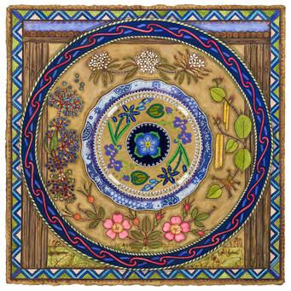
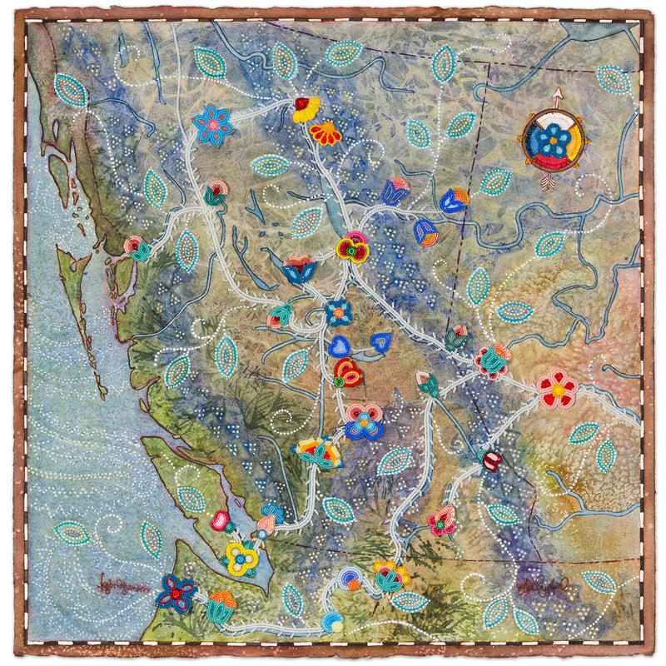
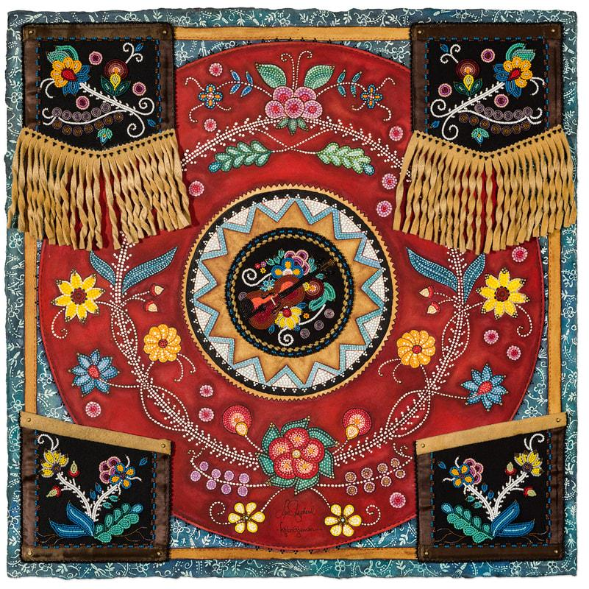
Kristi Bridgeman & Lisa Shepherd
Forget-Me-Not II , Kitohcikan (kee-toh-tsee-caan), and Métis Trade Routes of the Pacific Northwest

Slide 4
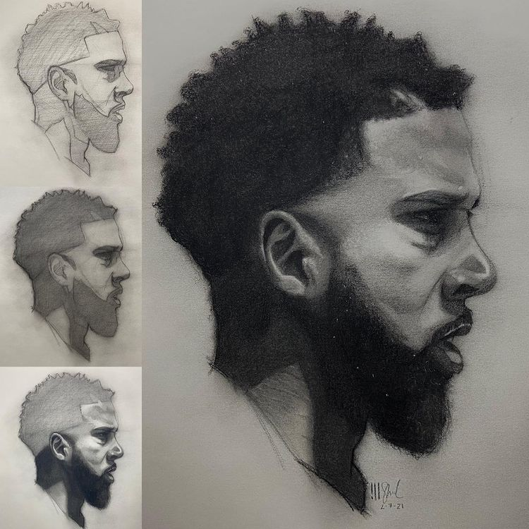
Rasheed Bonner
@illsheed
(Washington DC)
Proportion drawing
2021

Slide 5
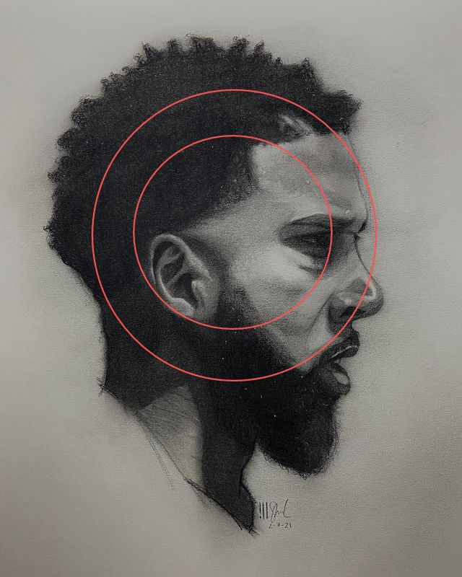
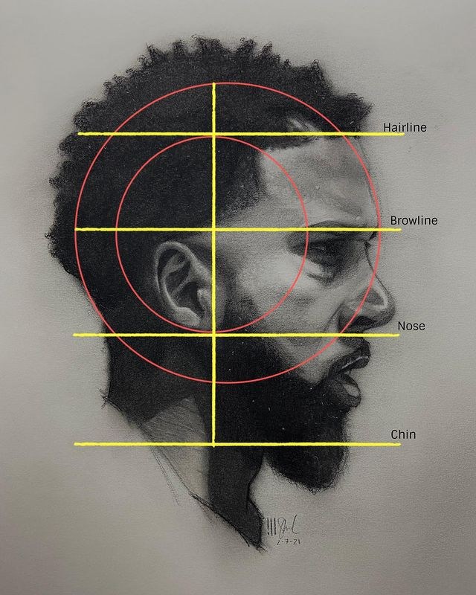
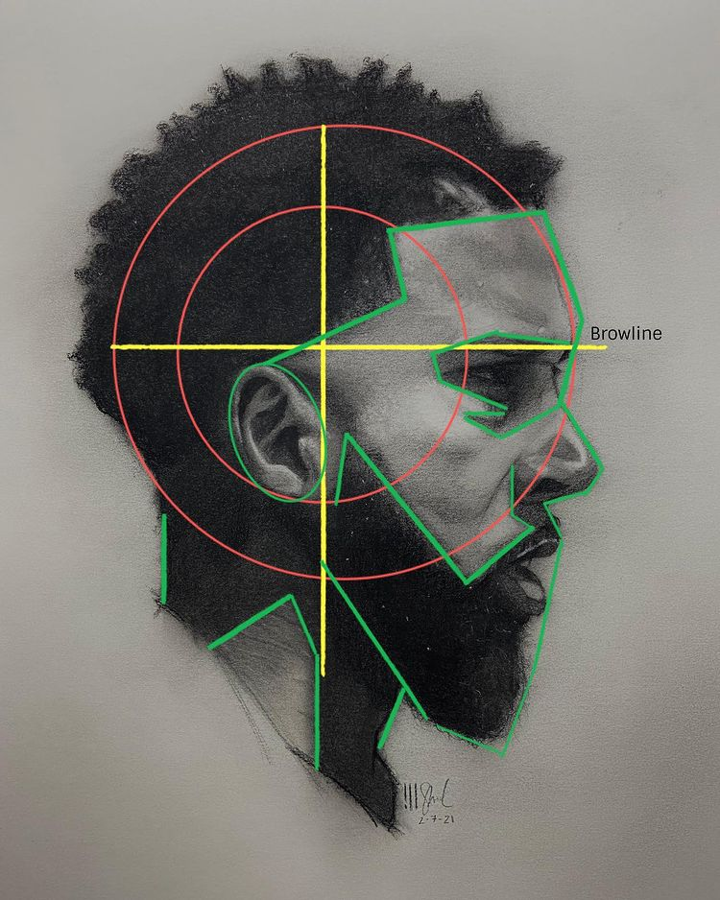
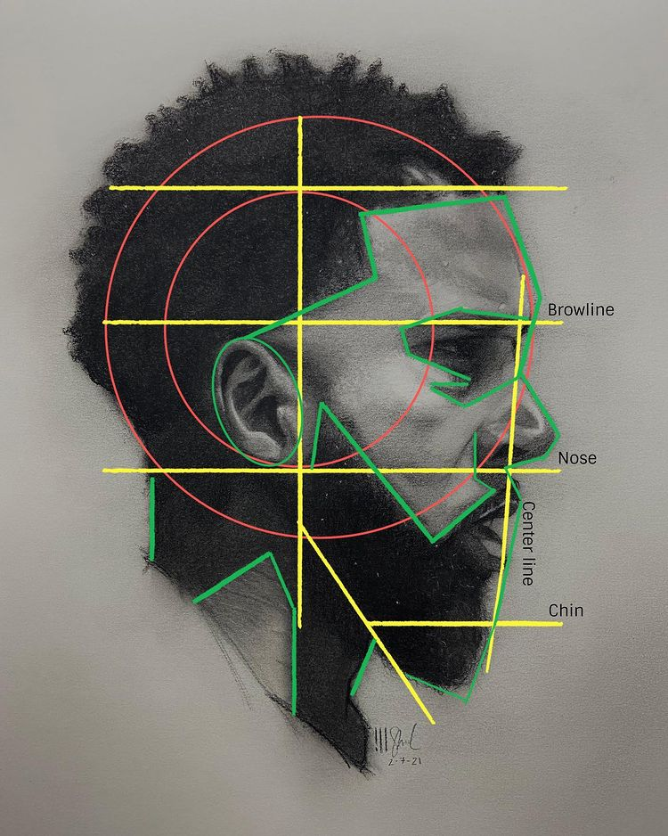
Rasheed Bonner
@illsheed
(Washington DC)
Proportion drawing
2021

Slide 6
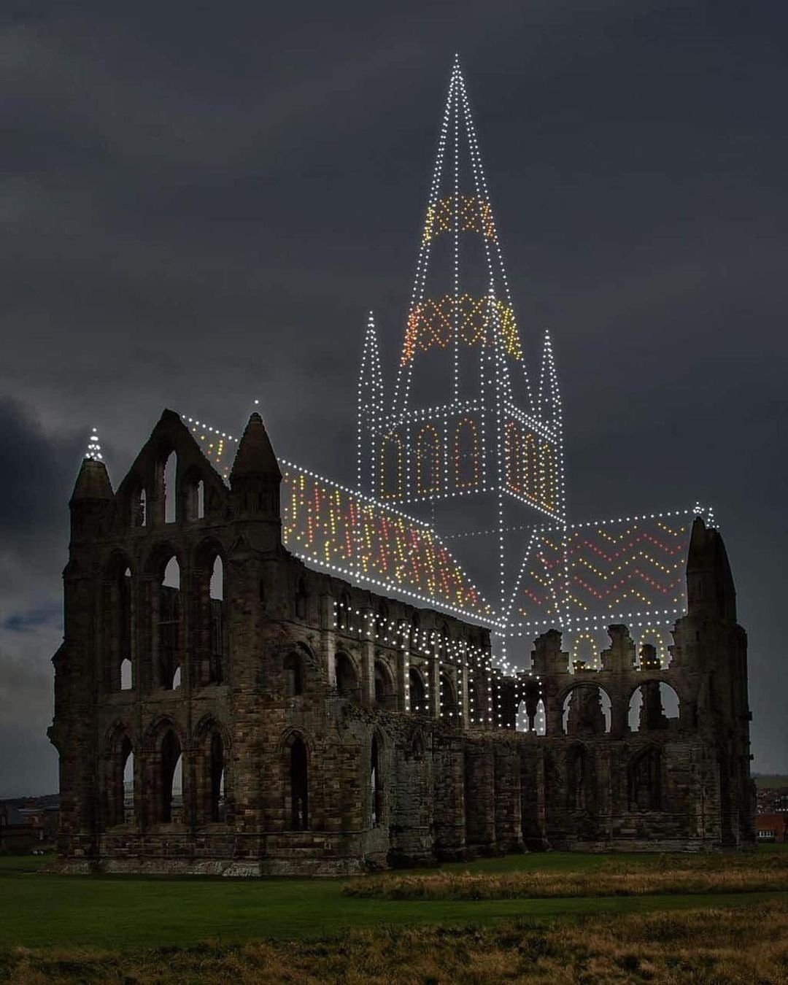
Studio Drift
@studio.drift
Unfinished Architecture
2022
Light show with computer controlled drones

Slide 8
Work in progress
በሂደት ላይ ያለ ስራ
العمل قيد التقدم
Treball en curs
正在进行中
کار در حال انجام است
कार्य प्रगति पर है
進行中
진행 중인 작업
Kar berdewam e
Trabalho em andamento
ਕੰਮ ਚੱਲ ਰਿਹਾ ਹੈ
Работа в процессе
Shaqada ayaa socota
Trabajo en progreso
Kazi inaendelea
Kasalukuyang ginagawa
Çalışma devam ediyor
Робота в процесі
Công việc đang tiến hành
Notes:
Current Art 10 languages centred next to English, Summer 2025 generated on 8/9/2025
Work in progress
===
shqiptare - Albanian
Puna në vazhdim
አማርኛ - Amharic
በሂደት ላይ ያለ ስራ
عربي - Arabic
العمل قيد التقدم
հայերեն - Armenian
Աշխատանքն ընթացքի մեջ է
Català - Catalan
Treball en curs
中文 - Chinese
正在进行中
Nederlands - Dutch
Werk in uitvoering
فارسی - Farsi
کار در حال انجام است
Français - French
Travaux en cours
Deutsch - German
In Arbeit
ગુજરાતી - Gujarati
કામ ચાલુ છે
हिंदी - Hindi
कार्य प्रगति पर है
Italiano - Italian
Lavori in corso
日本語 - Japanese
進行中
한국어 - Korean
진행 중인 작업
Kurdî - Kurdish
Kar berdewam e
Melayu - Malay
Kerja sedang berjalan
മലയാളം - Malayalam
പണി പുരോഗമിക്കുന്നു
नेपाली - Nepali
काम भइरहेको छ
پښتو - Pashto
کار روان دی
Português - Portuguese
Trabalho em andamento
ਪੰਜਾਬੀ - Punjabi
ਕੰਮ ਚੱਲ ਰਿਹਾ ਹੈ
Русский - Russian
Работа в процессе
српски - Serbian
Радови у току
Soomaali - Somali
Shaqada ayaa socota
Español - Spanish
Trabajo en progreso
basa Sunda - Sundanese
Gawé dina kamajuan
kiswahili - Swahili
Kazi inaendelea
svenska - Swedish
Arbete pågår
Tagalog
Kasalukuyang ginagawa
தமிழ் - Tamil
வேலை நடந்து கொண்டிருக்கிறது
แบบไทย - Thai
งานที่กำลังดำเนินการอยู่
Türkçe - Turkish
Çalışma devam ediyor
Українська - Ukrainian
Робота в процесі
اردو - Urdu
کام جاری ہے۔
Tiếng Việt - Vietnamese
Công việc đang tiến hành

Slide 9
People are improving so much! 😊
ሰዎች በጣም እየተሻሻሉ ነው!
الناس يتحسنون كثيرًا!
La gent està millorant molt!
人们正在进步很多！
مردم خیلی پیشرفت می کنند!
लोग बहुत सुधार कर रहे हैं!
人々はとても成長しています!
사람들이 정말 많이 발전하고 있어요!
Mirov pir baş dibin!
As pessoas estão melhorando muito!
ਲੋਕ ਬਹੁਤ ਸੁਧਾਰ ਕਰ ਰਹੇ ਹਨ!
Люди настолько улучшаются!
Dadku aad bay u soo hagaagayaan!
¡La gente está mejorando mucho!
Watu wanaboreka sana!
Napakalaki ng pag-unlad ng mga tao!
İnsanlar çok gelişiyor!
Люди так вдосконалюються!
Mọi người đang tiến bộ rất nhiều!
Notes:
Current Art 10 languages centred next to English, Summer 2025 generated on 8/9/2025
People are improving so much!
===
shqiptare - Albanian
Njerëzit po përmirësohen kaq shumë!
አማርኛ - Amharic
ሰዎች በጣም እየተሻሻሉ ነው!
عربي - Arabic
الناس يتحسنون كثيرًا!
հայերեն - Armenian
Մարդիկ այնքան շատ են բարելավվում:
Català - Catalan
La gent està millorant molt!
中文 - Chinese
人们正在进步很多！
Nederlands - Dutch
Mensen gaan er zoveel op vooruit!
فارسی - Farsi
مردم خیلی پیشرفت می کنند!
Français - French
Les gens s’améliorent tellement !
Deutsch - German
Die Leute machen so große Fortschritte!
ગુજરાતી - Gujarati
લોકો ખૂબ સુધરી રહ્યા છે!
हिंदी - Hindi
लोग बहुत सुधार कर रहे हैं!
Italiano - Italian
Le persone stanno migliorando tantissimo!
日本語 - Japanese
人々はとても成長しています!
한국어 - Korean
사람들이 정말 많이 발전하고 있어요!
Kurdî - Kurdish
Mirov pir baş dibin!
Melayu - Malay
Orang ramai bertambah baik!
മലയാളം - Malayalam
ആളുകൾ വളരെയധികം മെച്ചപ്പെടുന്നു!
नेपाली - Nepali
मानिसहरू धेरै सुधार गर्दैछन्!
پښتو - Pashto
خلک ډیر ښه کیږي!
Português - Portuguese
As pessoas estão melhorando muito!
ਪੰਜਾਬੀ - Punjabi
ਲੋਕ ਬਹੁਤ ਸੁਧਾਰ ਕਰ ਰਹੇ ਹਨ!
Русский - Russian
Люди настолько улучшаются!
српски - Serbian
Људи се толико поправљају!
Soomaali - Somali
Dadku aad bay u soo hagaagayaan!
Español - Spanish
¡La gente está mejorando mucho!
basa Sunda - Sundanese
Jalma-jalma ningkat pisan!
kiswahili - Swahili
Watu wanaboreka sana!
svenska - Swedish
Människor förbättras så mycket!
Tagalog
Napakalaki ng pag-unlad ng mga tao!
தமிழ் - Tamil
மக்கள் மிகவும் முன்னேறுகிறார்கள்!
แบบไทย - Thai
ผู้คนกำลังดีขึ้นมาก!
Türkçe - Turkish
İnsanlar çok gelişiyor!
Українська - Ukrainian
Люди так вдосконалюються!
اردو - Urdu
لوگ بہت بہتر ہو رہے ہیں!
Tiếng Việt - Vietnamese
Mọi người đang tiến bộ rất nhiều!

Slide 10
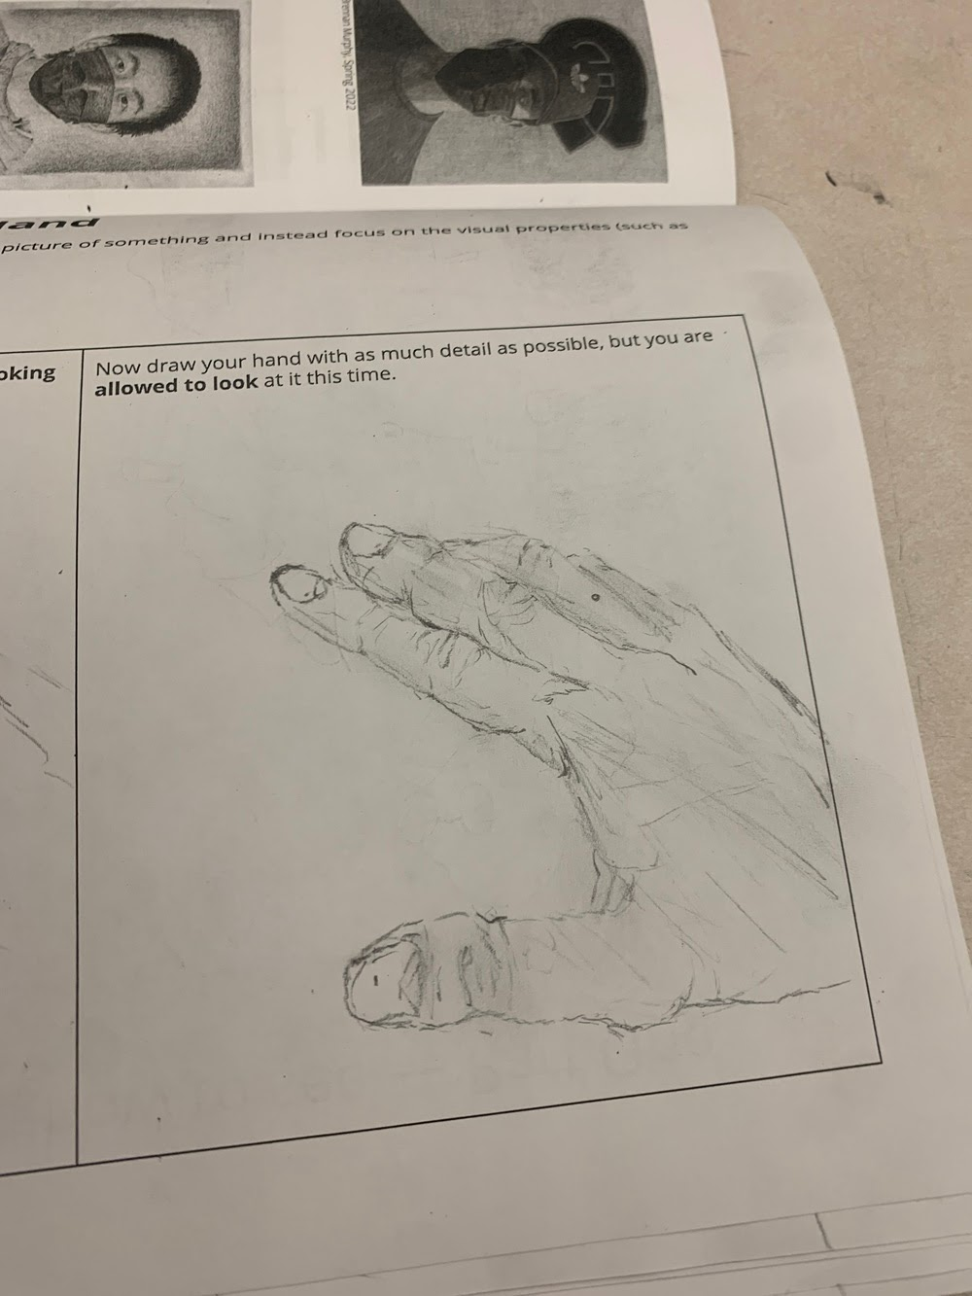
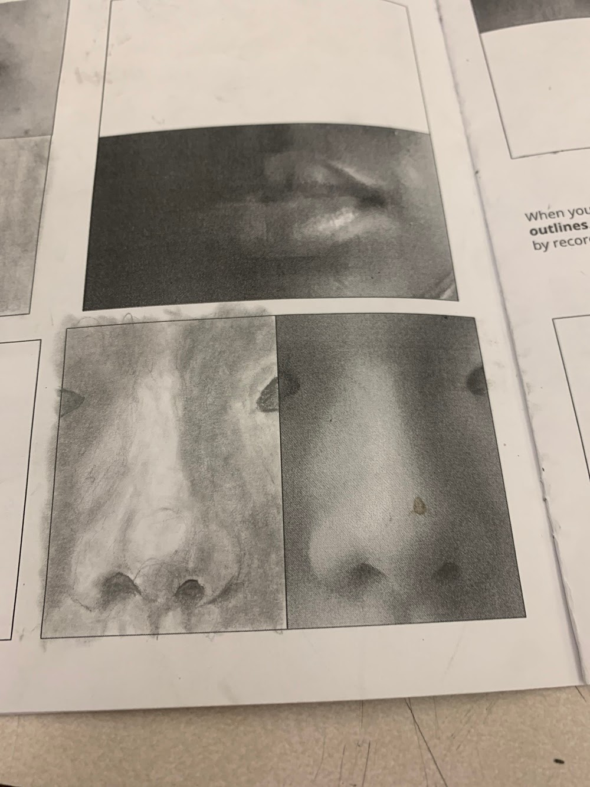
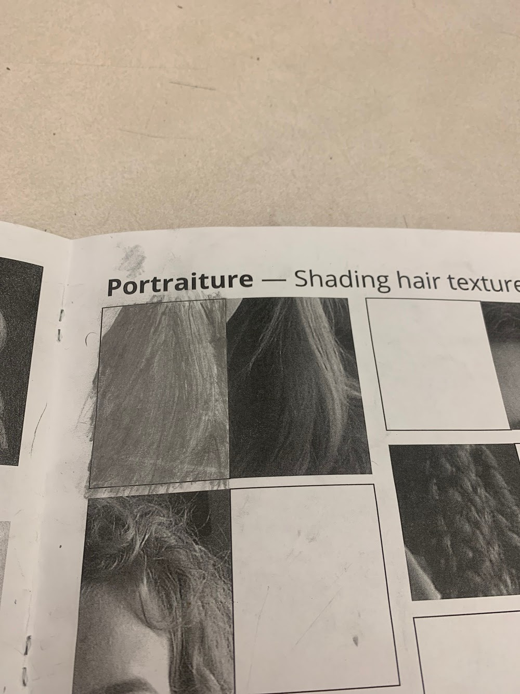
Alec MacAulay at Lockview High, Tuesday, February 20th

Slide 11
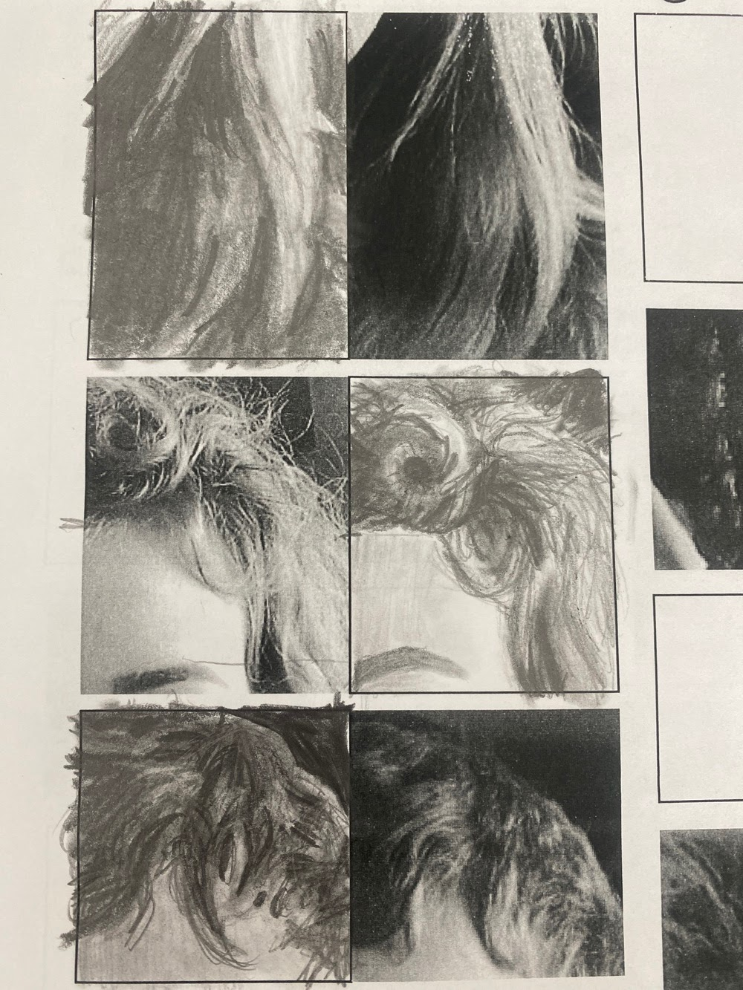
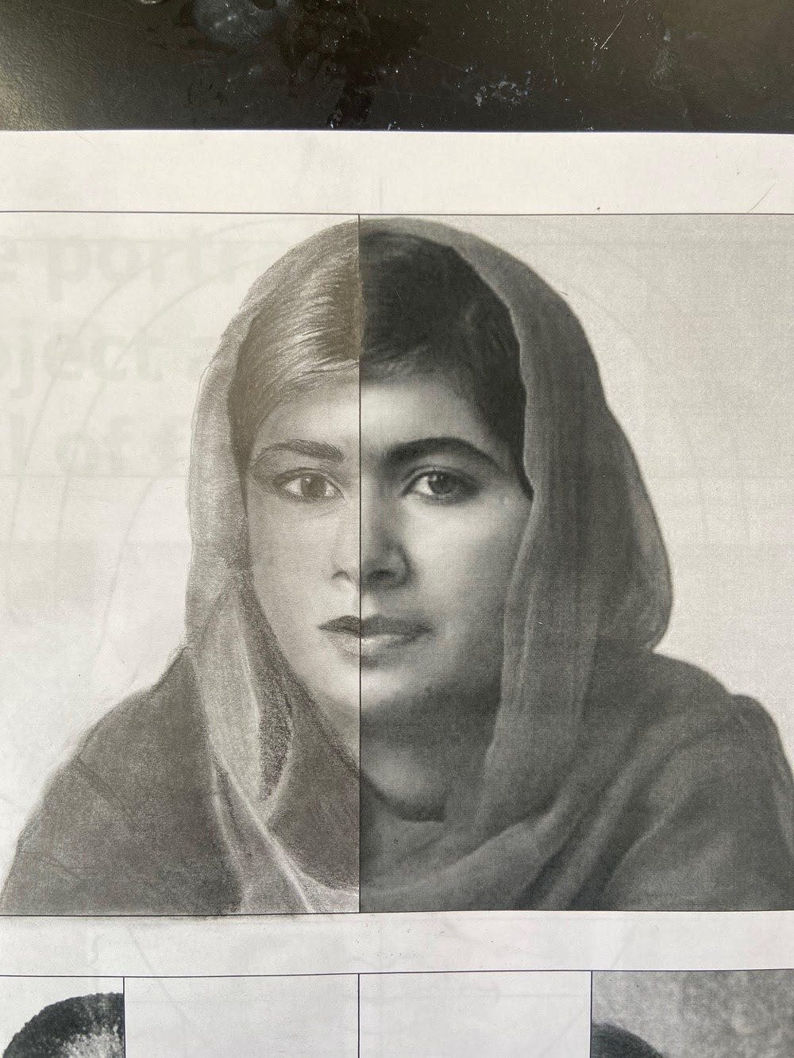
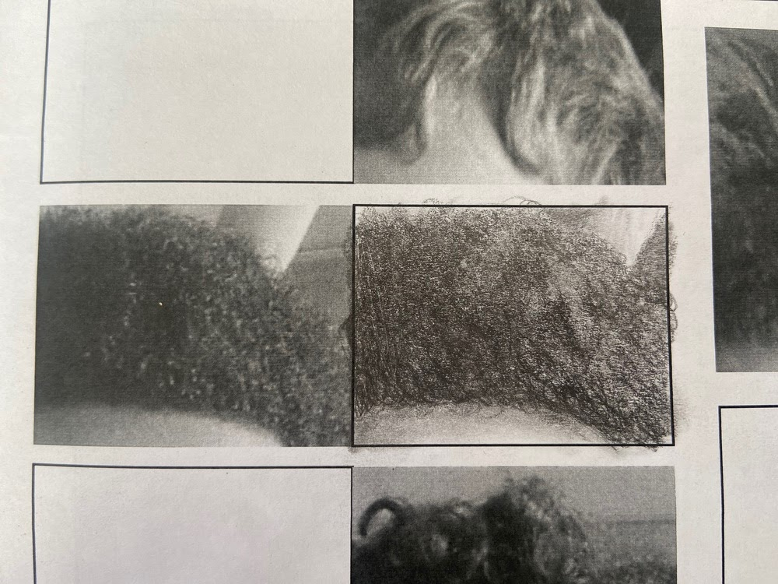
Scarlett Reynolds at Citadel High, Tuesday, February 20th

Slide 12
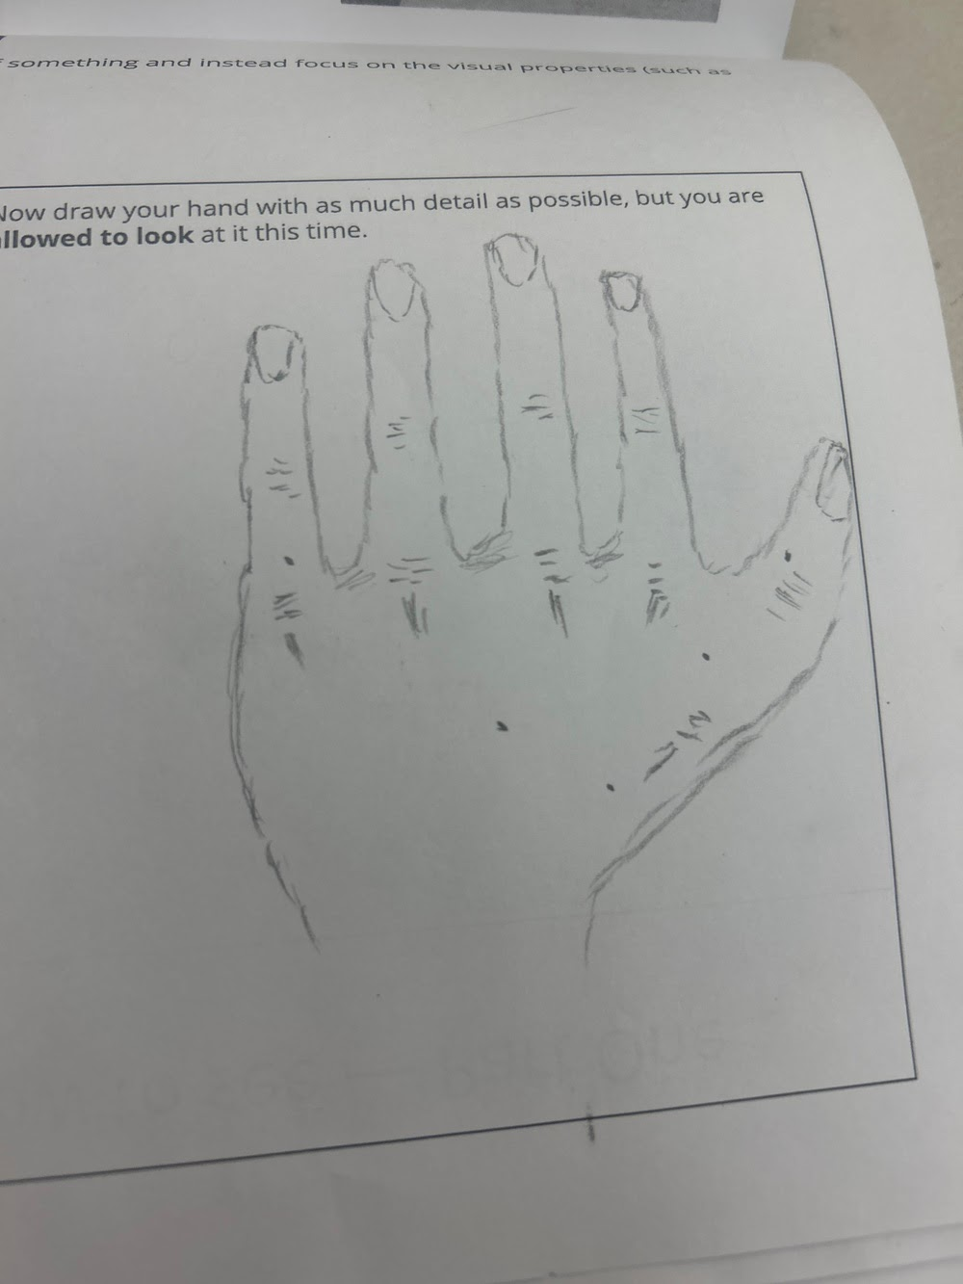
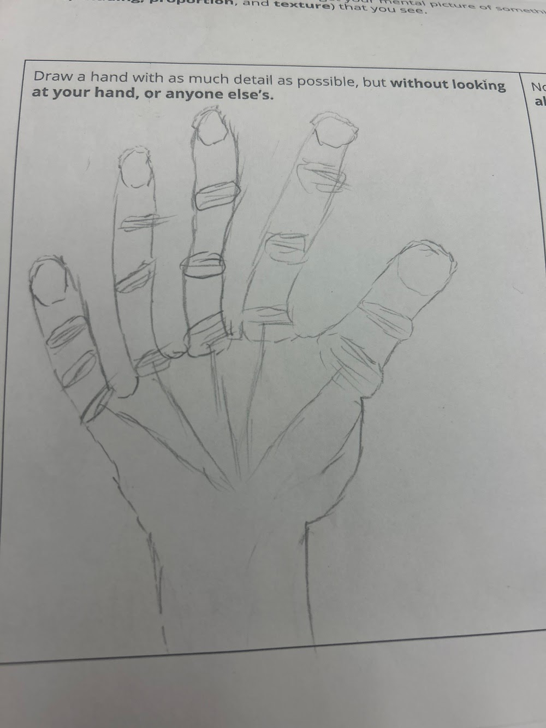
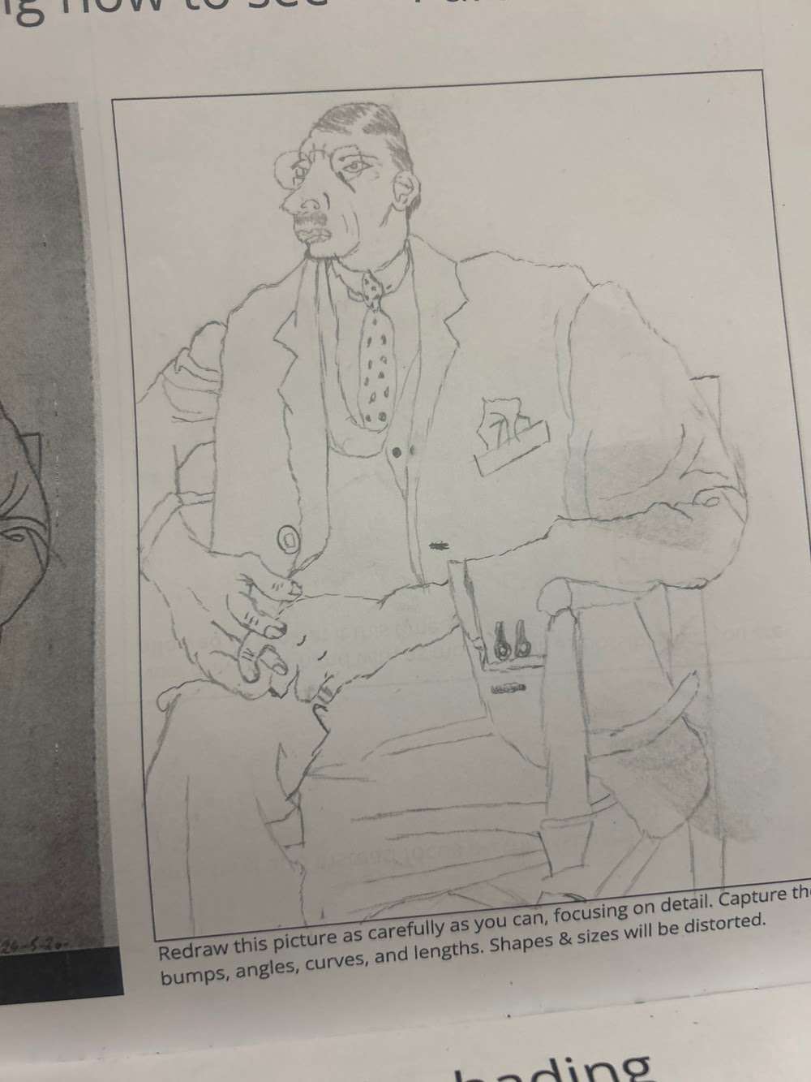
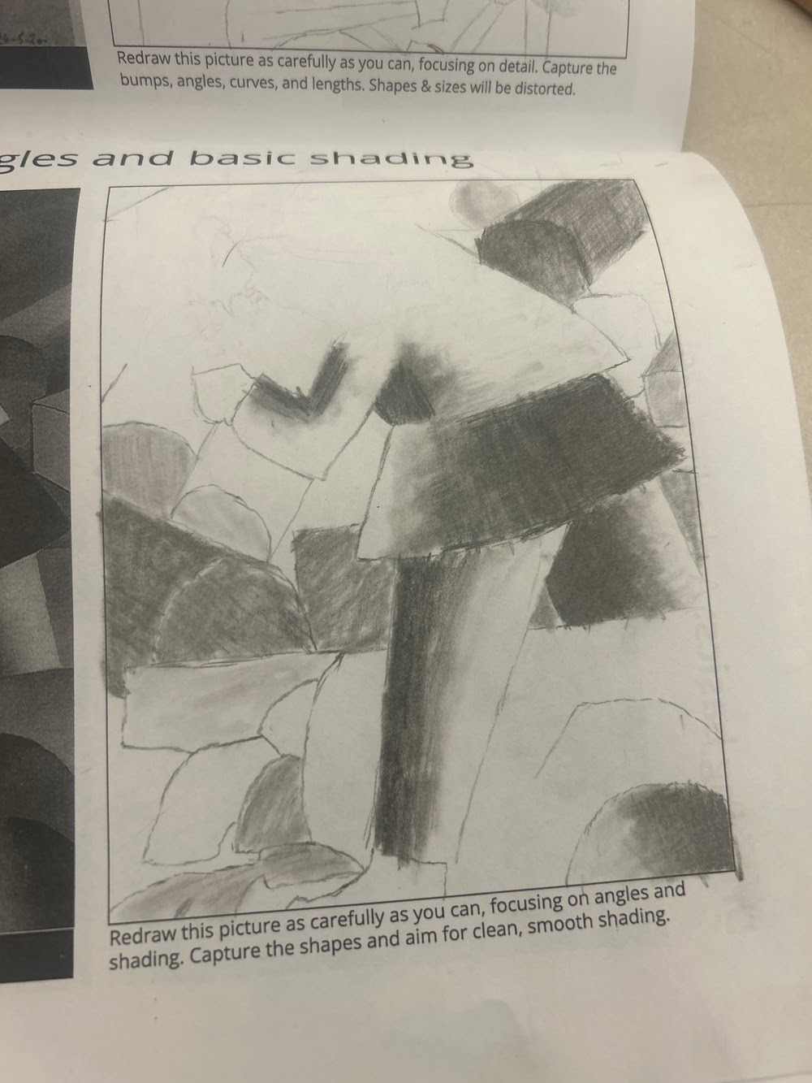
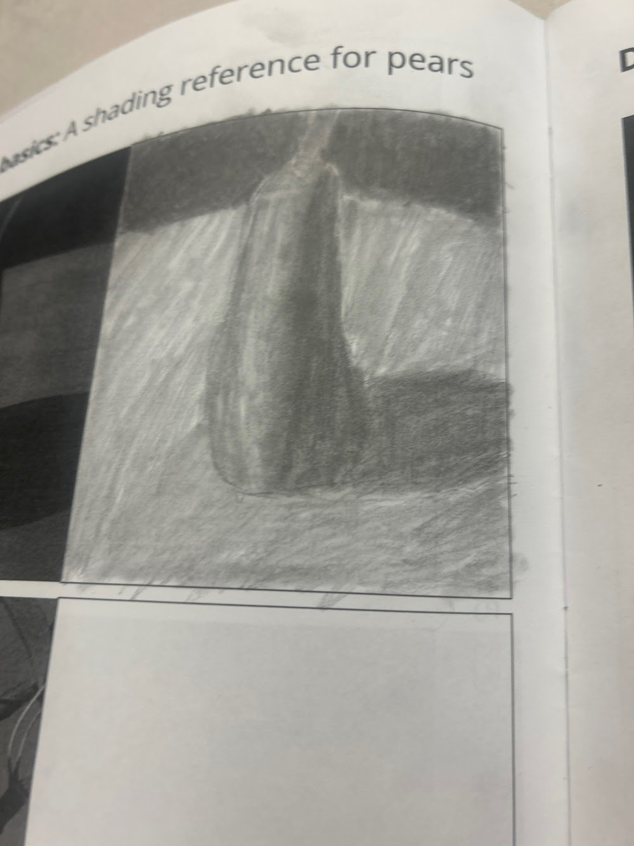
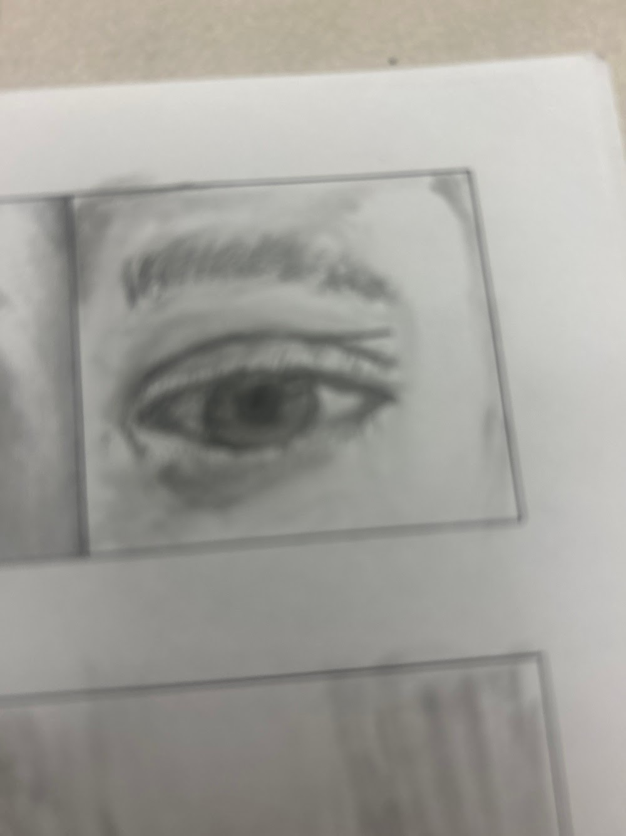
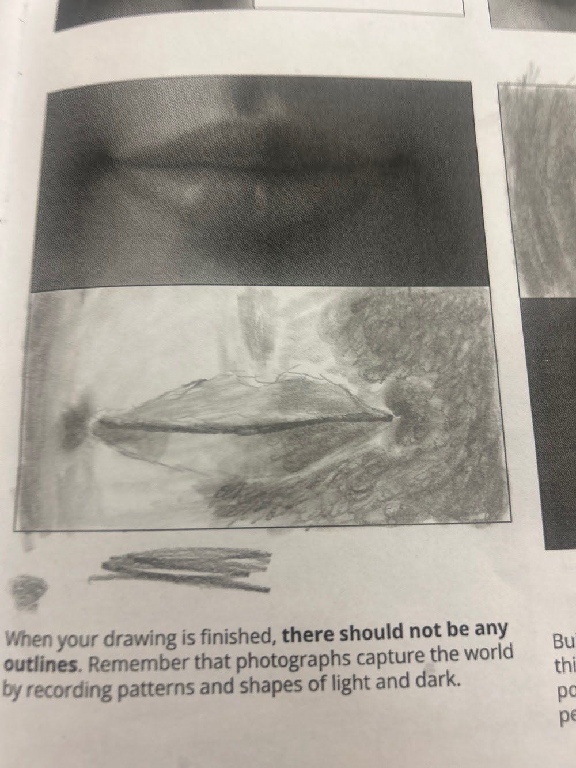
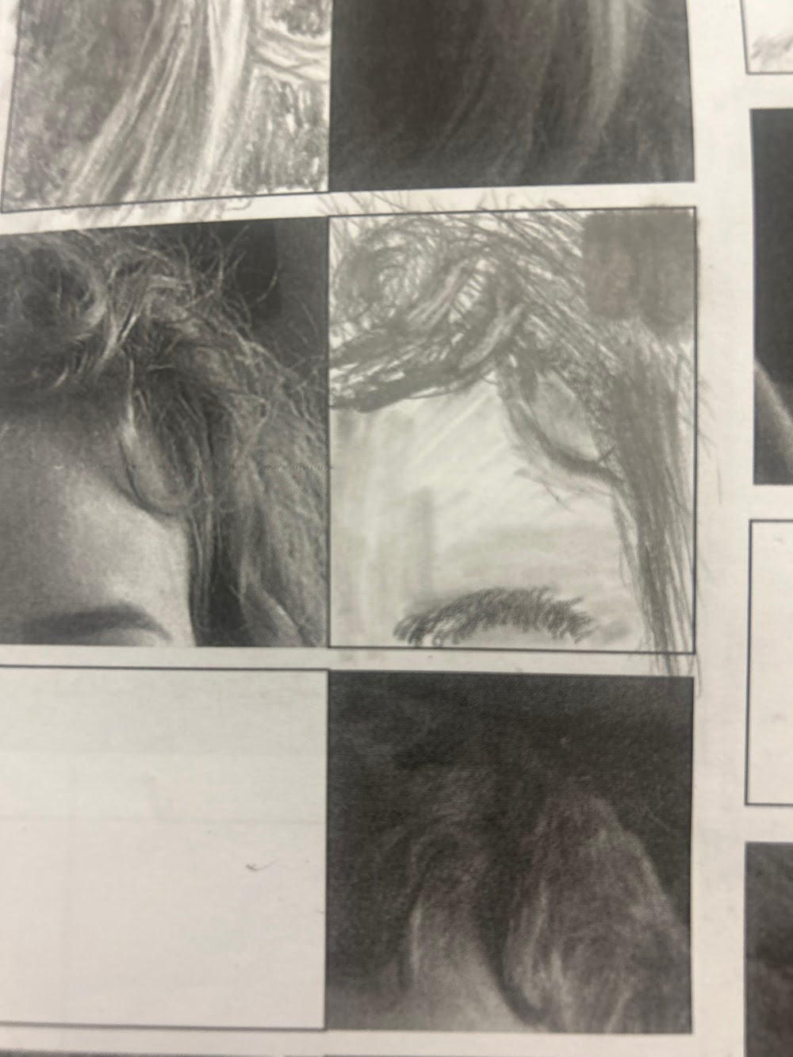
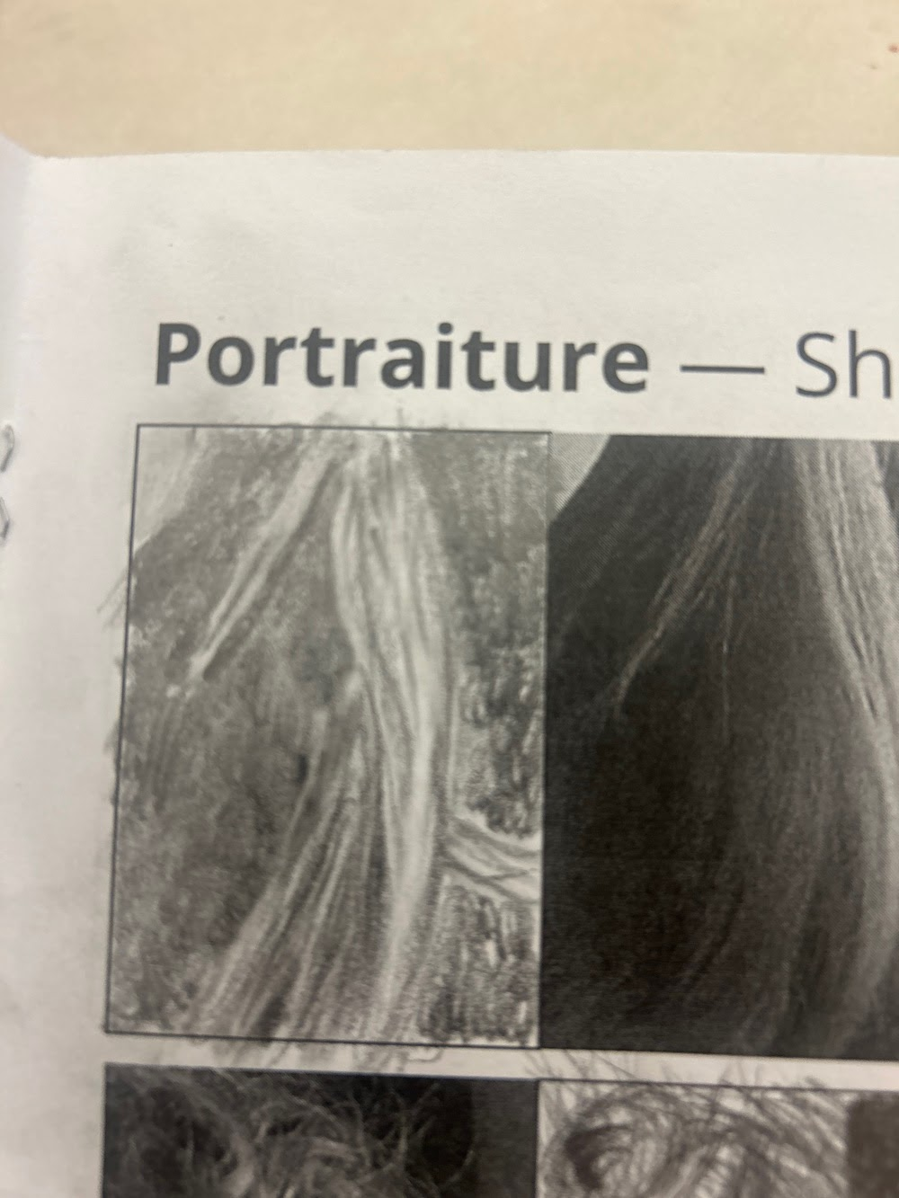
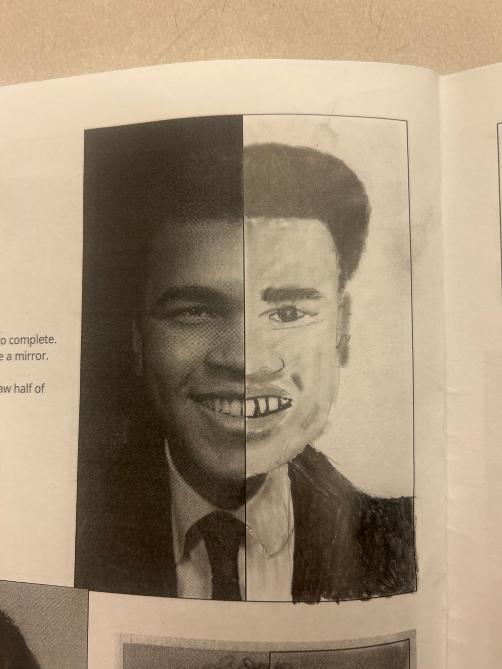
Oliver Smith at Lockview High, Tuesday, February 20th

Slide 13
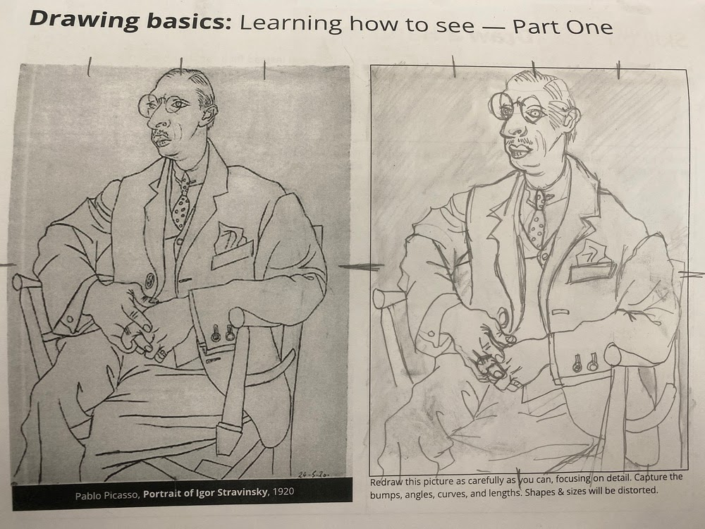
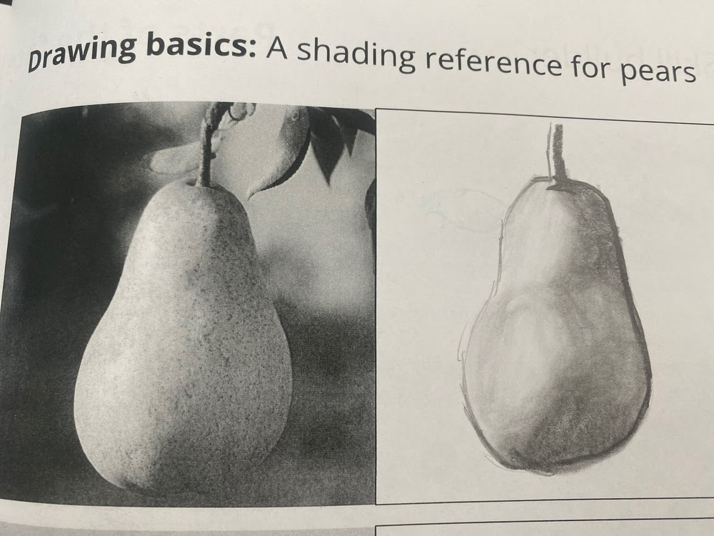
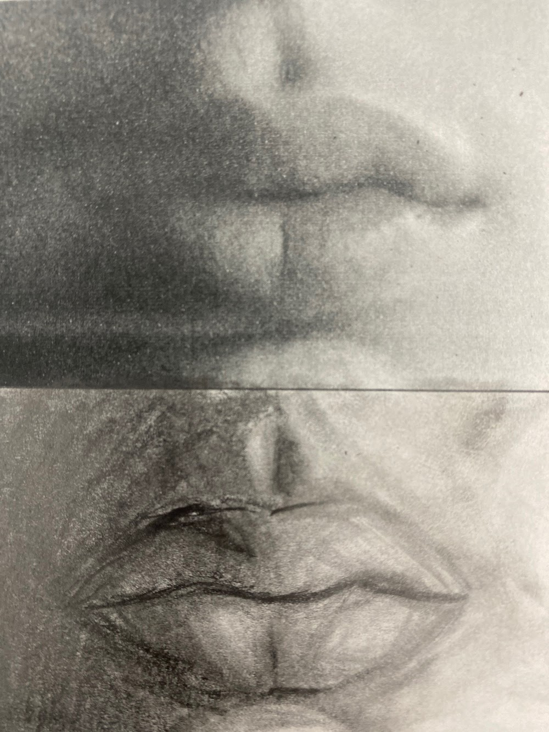
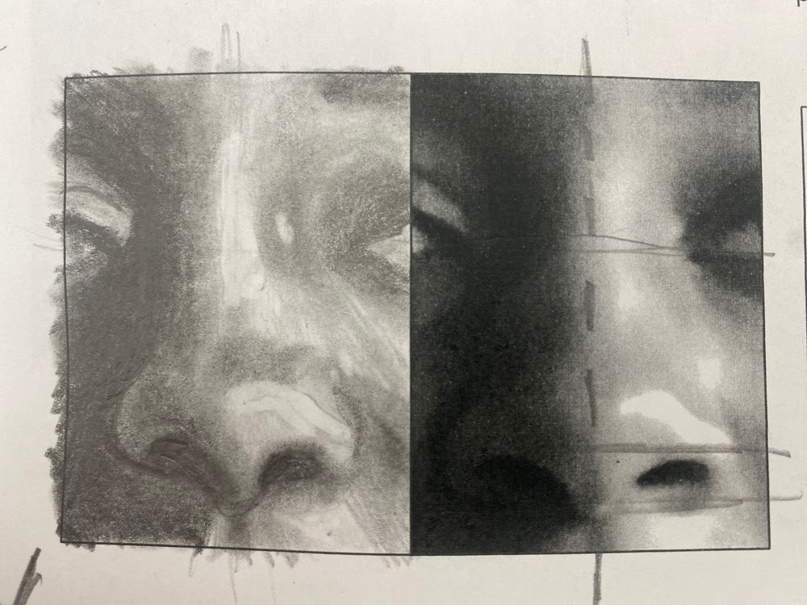
Remi Gallant
Citadel High
Tuesday, February 20th

Slide 14
People are improving their skills by doing a rough copy on regular paper
ሰዎች በመደበኛ ወረቀት ላይ ሻካራ ኮፒ በማድረግ ችሎታቸውን እያሳደጉ ነው።
يقوم الناس بتحسين مهاراتهم من خلال عمل نسخة تقريبية على ورق عادي
La gent millora les seves habilitats fent una còpia aproximada en paper normal
人们通过在普通纸上进行草稿来提高他们的技能
افراد با انجام یک کپی تقریبی روی کاغذ معمولی مهارت های خود را بهبود می بخشند
लोग सामान्य कागज़ पर रफ़ कॉपी बनाकर अपने कौशल में सुधार कर रहे हैं
普通の紙に下書きをすることでスキルが向上している
사람들은 일반 용지에 대략적인 사본을 작성하여 기술을 향상시키고 있습니다.
Mirov bi kirina nusxeyek qelew li ser kaxizek birêkûpêk jêhatîyên xwe baştir dikin
As pessoas estão aprimorando suas habilidades fazendo um rascunho em papel comum
ਬਾਕਾਇਦਾ ਕਾਗਜ਼ਾਂ 'ਤੇ ਮੋਟਾ ਨਕਲ ਕਰਕੇ ਲੋਕ ਆਪਣੇ ਹੁਨਰ ਨੂੰ ਸੁਧਾਰ ਰਹੇ ਹਨ
Люди совершенствуют свои навыки, делая черновик на обычной бумаге
Dadku waxay horumarinayaan xirfadahooda iyagoo ku sameynaya nuqul qallafsan warqad caadi ah
La gente está mejorando sus habilidades haciendo un borrador en papel normal.
Watu wanaboresha ujuzi wao kwa kufanya nakala mbaya kwenye karatasi ya kawaida
Pinagbubuti ng mga tao ang kanilang mga kasanayan sa pamamagitan ng paggawa ng magaspang na kopya sa regular na papel
İnsanlar normal kağıt üzerinde taslak bir kopya yaparak becerilerini geliştiriyorlar
Люди вдосконалюють свої навички, роблячи чорнову копію на звичайному папері
Mọi người đang cải thiện kỹ năng của mình bằng cách làm bản sao thô trên giấy thông thường
Notes:
Current Art 10 languages centred next to English, Summer 2025 generated on 8/9/2025
People are improving their skills by doing a rough copy on regular paper
===
shqiptare - Albanian
Njerëzit po përmirësojnë aftësitë e tyre duke bërë një kopje të përafërt në letër të rregullt
አማርኛ - Amharic
ሰዎች በመደበኛ ወረቀት ላይ ሻካራ ኮፒ በማድረግ ችሎታቸውን እያሳደጉ ነው።
عربي - Arabic
يقوم الناس بتحسين مهاراتهم من خلال عمل نسخة تقريبية على ورق عادي
հայերեն - Armenian
Մարդիկ բարելավում են իրենց հմտությունները՝ սովորական թղթի վրա կոպիտ օրինակ անելով
Català - Catalan
La gent millora les seves habilitats fent una còpia aproximada en paper normal
中文 - Chinese
人们通过在普通纸上进行草稿来提高他们的技能
Nederlands - Dutch
Mensen verbeteren hun vaardigheden door een kladversie te maken op gewoon papier
فارسی - Farsi
افراد با انجام یک کپی تقریبی روی کاغذ معمولی مهارت های خود را بهبود می بخشند
Français - French
Les gens améliorent leurs compétences en faisant un brouillon sur du papier ordinaire
Deutsch - German
Die Leute verbessern ihre Fähigkeiten, indem sie einen Entwurf auf normalem Papier anfertigen
ગુજરાતી - Gujarati
નિયમિત કાગળ પર રફ કોપી કરીને લોકો તેમની કુશળતા સુધારી રહ્યા છે
हिंदी - Hindi
लोग सामान्य कागज़ पर रफ़ कॉपी बनाकर अपने कौशल में सुधार कर रहे हैं
Italiano - Italian
Le persone migliorano le proprie competenze realizzando una bozza su carta normale
日本語 - Japanese
普通の紙に下書きをすることでスキルが向上している
한국어 - Korean
사람들은 일반 용지에 대략적인 사본을 작성하여 기술을 향상시키고 있습니다.
Kurdî - Kurdish
Mirov bi kirina nusxeyek qelew li ser kaxizek birêkûpêk jêhatîyên xwe baştir dikin
Melayu - Malay
Orang ramai meningkatkan kemahiran mereka dengan membuat salinan kasar di atas kertas biasa
മലയാളം - Malayalam
സാധാരണ പേപ്പറിൽ ഒരു റഫ് കോപ്പി ചെയ്ത് ആളുകൾ അവരുടെ കഴിവുകൾ മെച്ചപ്പെടുത്തുന്നു
नेपाली - Nepali
नियमित कागजमा नराम्रो नक्कल गरेर मानिसहरूले आफ्नो सीप सुधार गरिरहेका छन्
پښتو - Pashto
خلک په منظم کاغذ کې د کاپي په کولو سره خپل مهارتونه ښه کوي
Português - Portuguese
As pessoas estão aprimorando suas habilidades fazendo um rascunho em papel comum
ਪੰਜਾਬੀ - Punjabi
ਬਾਕਾਇਦਾ ਕਾਗਜ਼ਾਂ 'ਤੇ ਮੋਟਾ ਨਕਲ ਕਰਕੇ ਲੋਕ ਆਪਣੇ ਹੁਨਰ ਨੂੰ ਸੁਧਾਰ ਰਹੇ ਹਨ
Русский - Russian
Люди совершенствуют свои навыки, делая черновик на обычной бумаге
српски - Serbian
Људи побољшавају своје вештине радећи грубу копију на обичном папиру
Soomaali - Somali
Dadku waxay horumarinayaan xirfadahooda iyagoo ku sameynaya nuqul qallafsan warqad caadi ah
Español - Spanish
La gente está mejorando sus habilidades haciendo un borrador en papel normal.
basa Sunda - Sundanese
Jalma anu ngaronjatkeun kaahlian maranéhna ku ngalakukeun salinan kasar dina kertas biasa
kiswahili - Swahili
Watu wanaboresha ujuzi wao kwa kufanya nakala mbaya kwenye karatasi ya kawaida
svenska - Swedish
Människor förbättrar sina färdigheter genom att göra en grov kopia på vanligt papper
Tagalog
Pinagbubuti ng mga tao ang kanilang mga kasanayan sa pamamagitan ng paggawa ng magaspang na kopya sa regular na papel
தமிழ் - Tamil
ரெகுலர் பேப்பரில் ரஃப் காப்பி செய்து மக்கள் தங்கள் திறமையை மேம்படுத்திக் கொள்கிறார்கள்
แบบไทย - Thai
ผู้คนกำลังพัฒนาทักษะของตนเองโดยการทำสำเนาแบบคร่าวๆ บนกระดาษธรรมดา
Türkçe - Turkish
İnsanlar normal kağıt üzerinde taslak bir kopya yaparak becerilerini geliştiriyorlar
Українська - Ukrainian
Люди вдосконалюють свої навички, роблячи чорнову копію на звичайному папері
اردو - Urdu
لوگ باقاعدہ کاغذ پر رف کاپی کر کے اپنی صلاحیتوں کو نکھار رہے ہیں۔
Tiếng Việt - Vietnamese
Mọi người đang cải thiện kỹ năng của mình bằng cách làm bản sao thô trên giấy thông thường

Slide 16
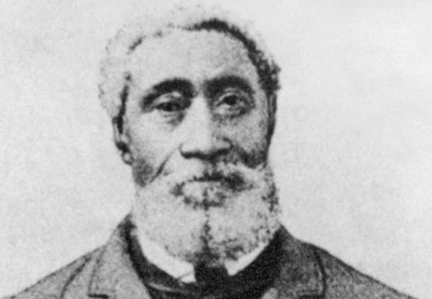
Self-portrait Calendar
 |  |  |  | Hello!
Snow Day ❄️ | Skill builders | 7 | 8 | 9
12 | 13 | Snow Day ❄️💖 | Citadel lockdown drill 11:00 and Curriculum night 6:30 | 16
William Hall day | 20 | 21 | Start the portrait | 23
26 | 27 | 28 | 29 | 1
PD Day | Truth and Reconciliation Day | Hand in / Last in-class day for portrait | Start the depth drawing | Final day to hand in portrait

Slide 17
Self-portrait timeline
1 | 2 | 3 | 4 | 5 | 6 | 7 | 8 | 9 | 10 | 1 | 2 | 3 | 4 | 5 | 6 | 7 | 8
Skill building بناء المهارات 技能建设 ساخت مهارت 스킬 빌딩 pagbuo ng kasanayan формування навичок avakirina jêhatîbûnê construção de habilidades xirfad dhisid desarrollo de habilidades kujenga ujuzi Beceri geliştirme kĩ năng xây dựn |  |  |  |  |  |  |  |  |  | Line drawing خط الرسم 画线 خط کشی 선 그리기 pagguhit ng linya штриховий малюнок xêzkirina xetê desenho de linha khad sawirid dibujo lineal kuchora mstari çizgi çizmek vẽ đường thẳn |  | First layer الطبقة الأولى 第一层 لایه اول 첫 번째 레이어 unang layer перший шар qata yekem primeira camada lakabka koowaad primera capa safu ya kwanza Birinci tabaka lớp đầu tiê |  | Second layer طبقه ثانيه 第二层 لایه دوم 두 번째 층 pangalawang layer другий шар qata duyemîn segunda camada lakabka labaad segunda capa safu ya pili ikinci katman lớp thứ ha |  | Adjustment تعديل 调整 تنظیم 조정 pagsasaayos коригування lêanî ajustamento hagaajinta ajustamiento marekebisho ayar điều chỉn
Notes:
skill building
line drawing
first layer
second layer
adjustment

Slide 18
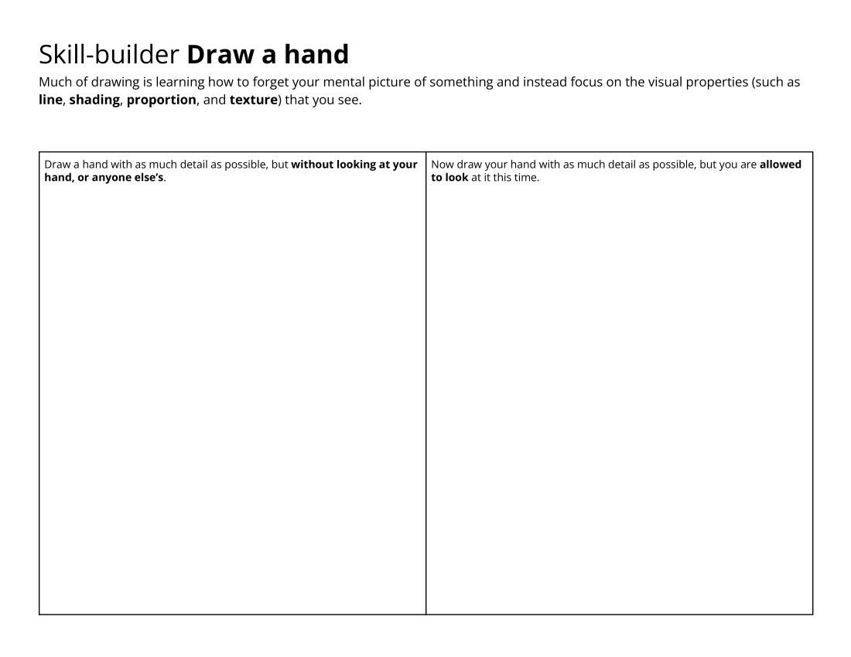
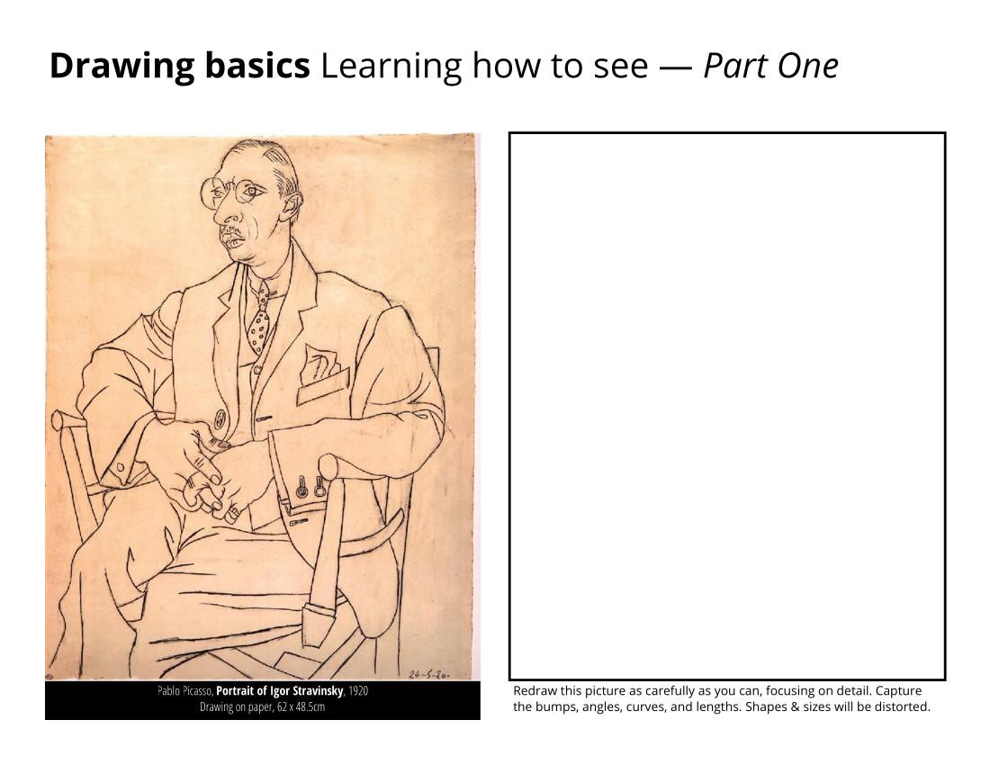
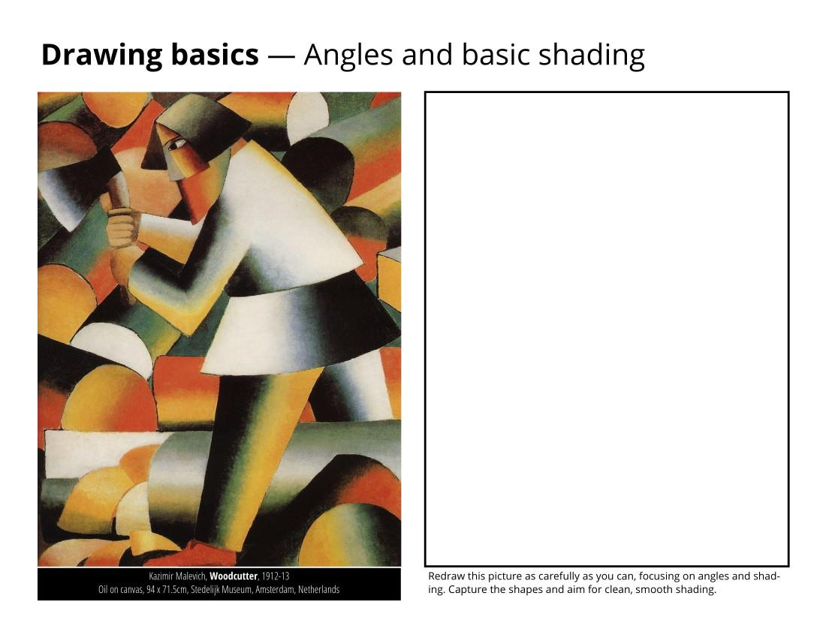
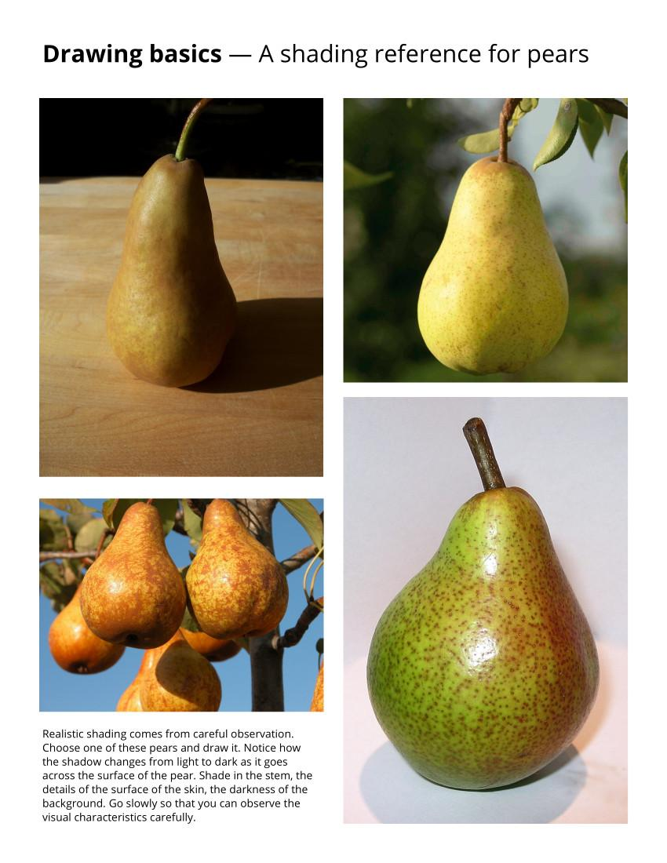
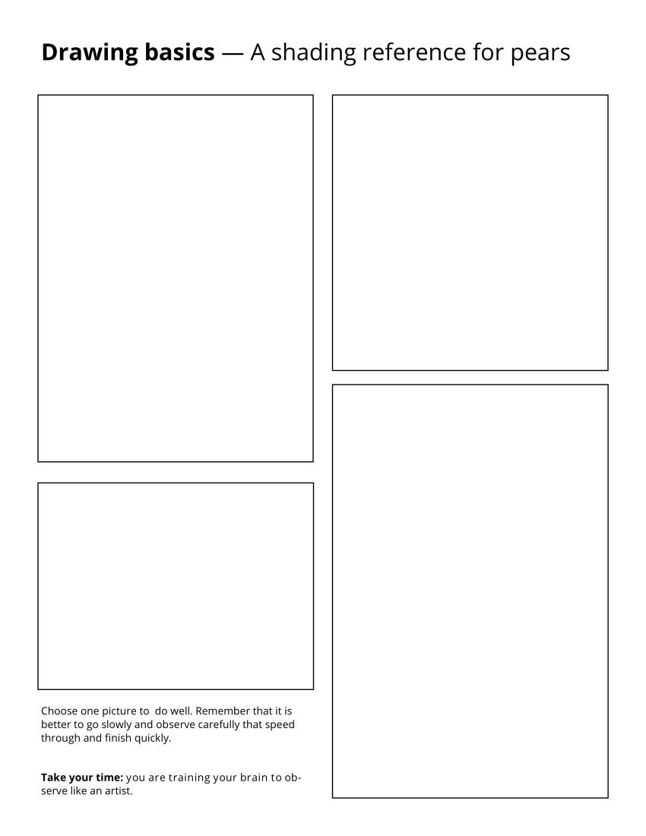
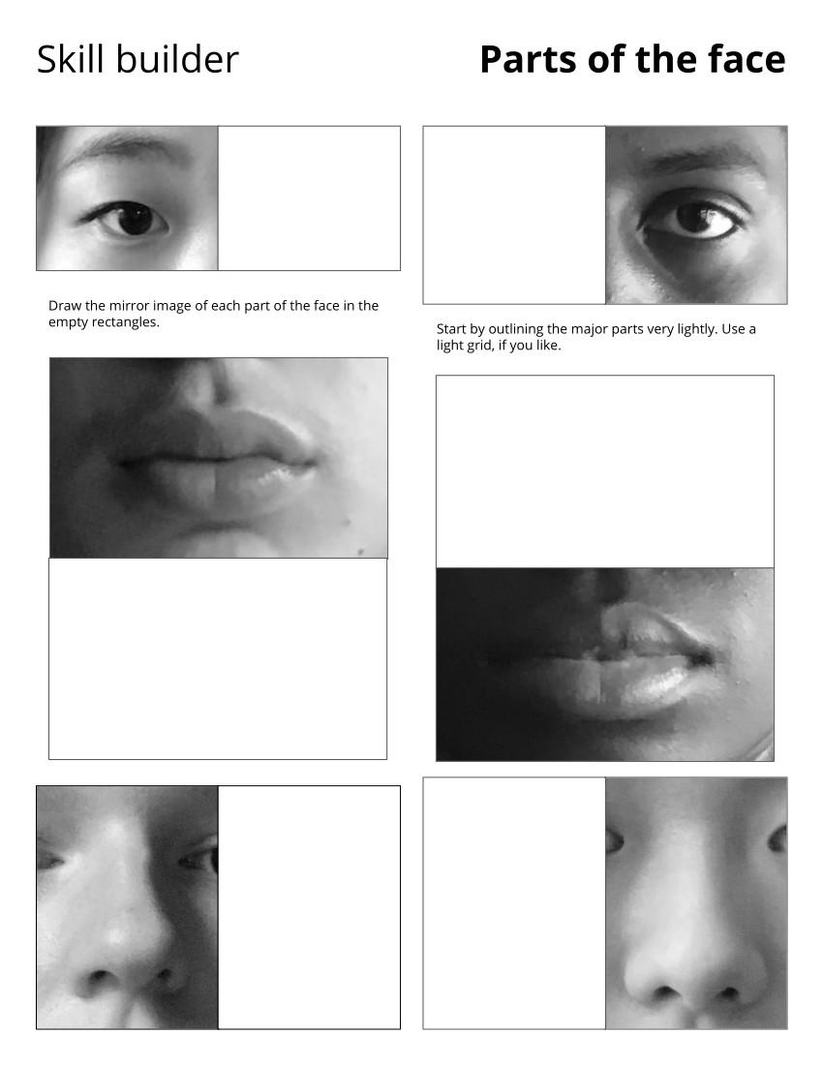
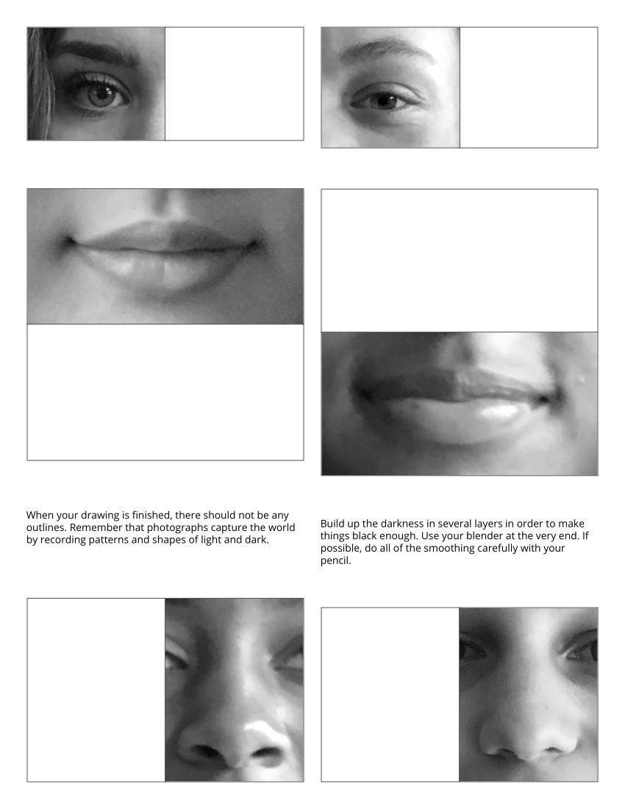
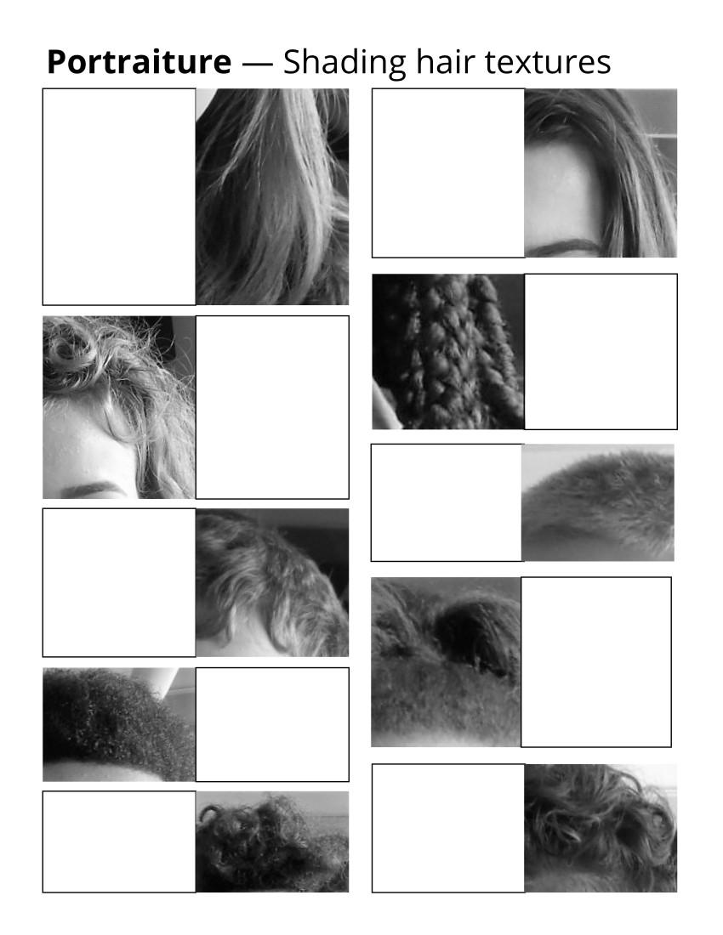
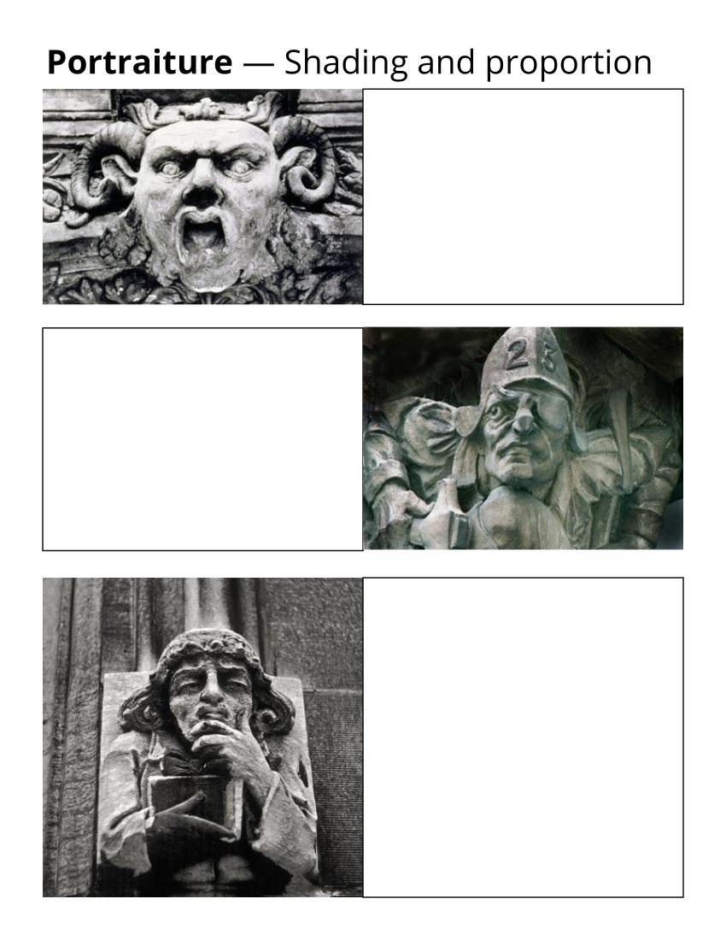
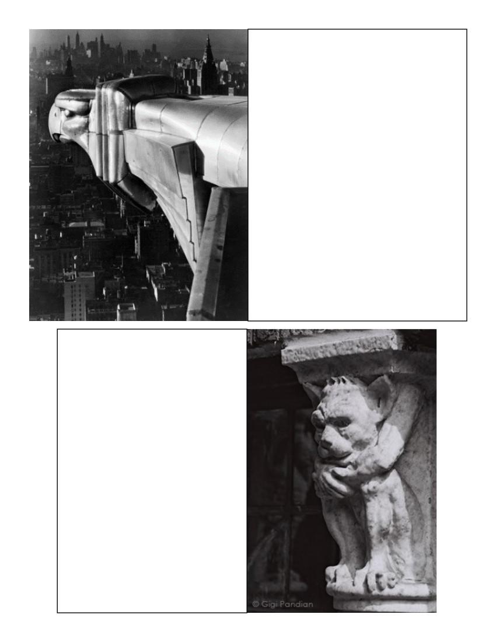
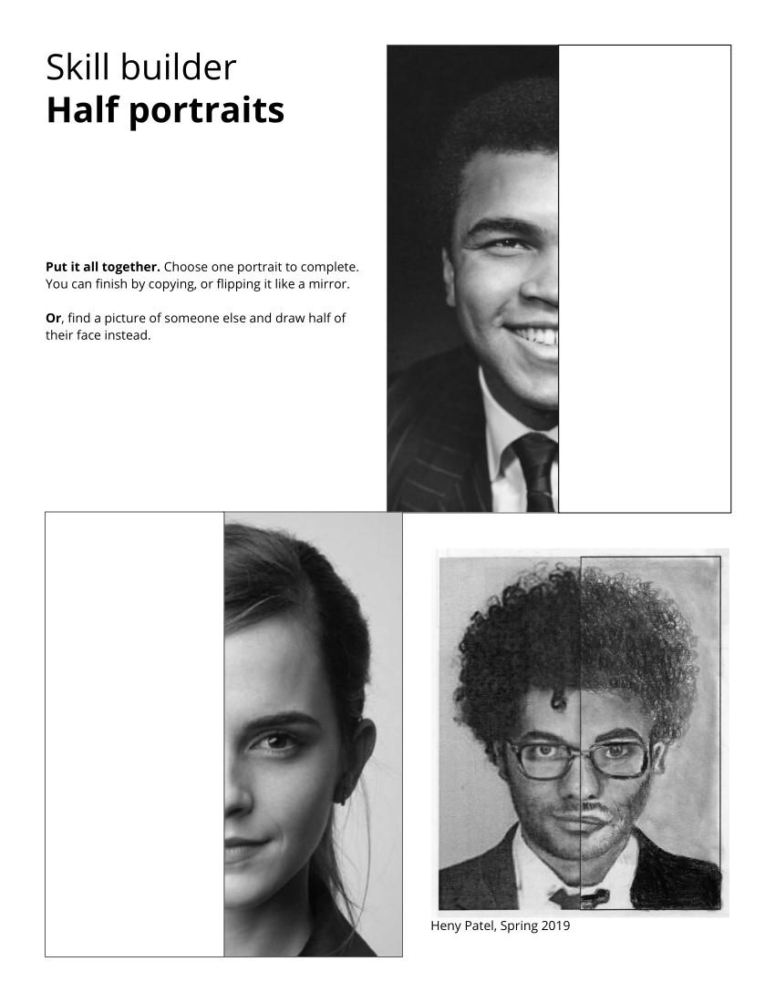
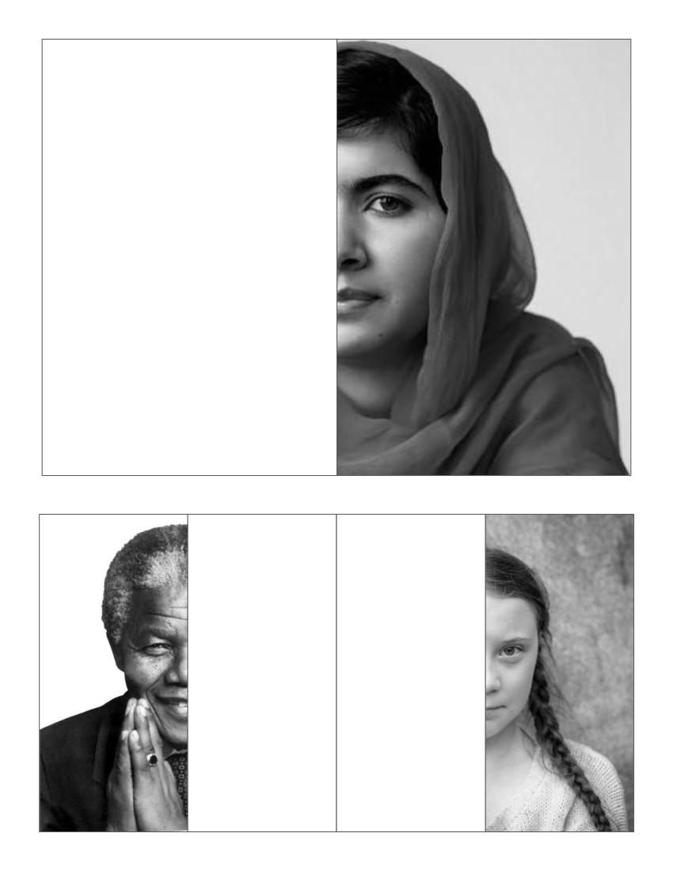
Build your skills NOW so you are ready LATER!
✔
Step 1. Learn the difference between looking and seeing
✔
Step 2. Improve your ability to draw details
✔
Step 3. Learn how to draw angles and shade
✔
Step 4. Use blending to make things look 3D
✔
Step 5. Practice observing and drawing parts of the face
✔
Step 6. Improve how you draw hair textures
Step 7. Practice drawing it all together
Notes:
Record Art 10 translations in notes only, Summer 2025 generated on 8/12/2025
Build your skills NOW so you are ready LATER! Step 1. Learn the difference between looking and seeing. Step 2. Improve your ability to draw details. Step 3. Learn how to draw angles and shade. Step 4. Use blending to make things look 3D. Step 5. Practice observing and drawing parts of the face. Step 6. Improve how you draw hair textures. Step 7. Practice drawing it all together.
===
shqiptare - Albanian
Ndërtoni aftësitë tuaja TANI, në mënyrë që të jeni gati më vonë! Hapi 1. Mësoni ndryshimin midis shikimit dhe shikimit. Hapi 2. Përmirësoni aftësinë tuaj për të nxjerrë detaje. Hapi 3. Mësoni se si të vizatoni kënde dhe hije. Hapi 4. Përdorni përzierjen për t'i bërë gjërat të duken 3D. Hapi 5. Praktikoni vëzhgimin dhe vizatimin e pjesëve të fytyrës. Hapi 6. Përmirësoni mënyrën se si vizatoni teksturat e flokëve. Hapi 7. Praktikoni të vizatoni të gjitha së bashku.
አማርኛ - Amharic
በኋላ ዝግጁ እንዲሆኑ ችሎታዎን አሁን ይገንቡ! ደረጃ 1. በመመልከት እና በማየት መካከል ያለውን ልዩነት ይማሩ. ደረጃ 2. ዝርዝሮችን የመሳል ችሎታዎን ያሻሽሉ. ደረጃ 3. እንዴት ማዕዘን እና ጥላ መሳል እንደሚችሉ ይወቁ. ደረጃ 4. ነገሮች 3D እንዲመስሉ ድብልቅን ይጠቀሙ። ደረጃ 5. የፊት ክፍሎችን በመመልከት እና በመሳል ይለማመዱ. ደረጃ 6. የፀጉር አሠራሮችን እንዴት እንደሚስሉ ያሻሽሉ. ደረጃ 7. ሁሉንም አንድ ላይ መሳል ይለማመዱ.
عربي - Arabic
طور مهاراتك الآن لتكون مستعدًا لاحقًا! الخطوة ١: تعلّم الفرق بين النظر والرؤية. الخطوة ٢: حسّن قدرتك على رسم التفاصيل. الخطوة ٣: تعلّم كيفية رسم الزوايا والظلال. الخطوة ٤: استخدم المزج لجعل الأشياء تبدو ثلاثية الأبعاد. الخطوة ٥: تدرب على ملاحظة ورسم أجزاء الوجه. الخطوة ٦: حسّن كيفية رسم ملمس الشعر. الخطوة ٧: تدرب على رسم كل شيء معًا.
հայերեն - Armenian
Կառուցեք ձեր հմտությունները ՀԻՄԱ, որպեսզի պատրաստ լինեք ՀԵՏՈ: Քայլ 1. Սովորեք նայելու և տեսնելու տարբերությունը: Քայլ 2. Բարելավեք մանրամասներ նկարելու ձեր ունակությունը: Քայլ 3. Իմացեք, թե ինչպես նկարել անկյուններ և ստվեր: Քայլ 4. Օգտագործեք խառնուրդը, որպեսզի իրերը 3D տեսք ունենան: Քայլ 5. Սովորեք դիտարկել և նկարել դեմքի մասերը: Քայլ 6. Բարելավեք, թե ինչպես եք նկարում մազերի հյուսվածքները: Քայլ 7. Սովորեք նկարել այդ ամենը միասին:
Català - Catalan
Desenvolupa les teves habilitats ARA perquè estiguis preparat MÉS TARDE! Pas 1. Aprèn la diferència entre mirar i veure. Pas 2. Millora la teva capacitat per dibuixar detalls. Pas 3. Aprèn a dibuixar angles i ombres. Pas 4. Utilitzeu la fusió per fer que les coses semblin 3D. Pas 5. Practica observant i dibuixant parts de la cara. Pas 6. Millora com dibuixes les textures del cabell. Pas 7. Practica dibuixant-ho tot junt.
中文 - Chinese
现在就培养你的技能，以便以后做好准备！步骤 1. 学习“看”和“看见”之间的区别。步骤 2. 提高你绘制细节的能力。步骤 3. 学习如何绘制角度和阴影。步骤 4. 使用混合使物体看起来更具 3D 效果。步骤 5. 练习观察和绘制面部各个部分。步骤 6. 提高你绘制头发纹理的能力。步骤 7. 练习将所有部分画在一起。
Nederlands - Dutch
Ontwikkel je vaardigheden NU, zodat je er LATER klaar voor bent! Stap 1. Leer het verschil tussen kijken en zien. Stap 2. Verbeter je vermogen om details te tekenen. Stap 3. Leer hoe je hoeken en schaduwen tekent. Stap 4. Gebruik blending om dingen er driedimensionaal uit te laten zien. Stap 5. Oefen met het observeren en tekenen van delen van het gezicht. Stap 6. Verbeter hoe je haartexturen tekent. Stap 7. Oefen met het tekenen van alles samen.
فارسی - Farsi
اکنون مهارت های خود را بسازید تا بعداً آماده باشید! مرحله 1. تفاوت بین نگاه کردن و دیدن را بیاموزید. مرحله 2. توانایی خود را برای ترسیم جزئیات بهبود بخشید. مرحله 3. یاد بگیرید که چگونه زاویه و سایه بکشید. مرحله 4. از ترکیب برای سه بعدی جلوه دادن چیزها استفاده کنید. مرحله 5. مشاهده و کشیدن قسمت های صورت را تمرین کنید. مرحله 6. نحوه کشیدن بافت مو را بهبود بخشید. مرحله 7. ترسیم همه آنها را با هم تمرین کنید.
Français - French
Développez vos compétences dès maintenant pour être prêt plus tard ! Étape 1. Apprenez la différence entre regarder et voir. Étape 2. Améliorez votre capacité à dessiner des détails. Étape 3. Apprenez à dessiner des angles et des ombres. Étape 4. Utilisez le mélange pour créer un effet 3D. Étape 5. Entraînez-vous à observer et à dessiner des parties du visage. Étape 6. Améliorez votre façon de dessiner les textures des cheveux. Étape 7. Entraînez-vous à dessiner l'ensemble.
Deutsch - German
Bauen Sie JETZT Ihre Fähigkeiten auf, damit Sie SPÄTER bereit sind! Schritt 1. Lernen Sie den Unterschied zwischen Schauen und Sehen. Schritt 2. Verbessern Sie Ihre Fähigkeit, Details zu zeichnen. Schritt 3. Lernen Sie, Winkel und Schatten zu zeichnen. Schritt 4. Verwenden Sie Überblendungen, um Dingen ein dreidimensionales Aussehen zu verleihen. Schritt 5. Üben Sie das Beobachten und Zeichnen von Gesichtsteilen. Schritt 6. Verbessern Sie das Zeichnen von Haarstrukturen. Schritt 7. Üben Sie das Zeichnen aller Elemente zusammen.
ગુજરાતી - Gujarati
તમારી કુશળતા હમણાં બનાવો જેથી તમે પછીથી તૈયાર થાઓ! પગલું 1. જોવા અને જોવા વચ્ચેનો તફાવત જાણો. પગલું 2. વિગતો દોરવાની તમારી ક્ષમતામાં સુધારો. પગલું 3. કોણ અને શેડ કેવી રીતે દોરવા તે શીખો. પગલું 4. વસ્તુઓ 3D દેખાવા માટે મિશ્રણનો ઉપયોગ કરો. પગલું 5. ચહેરાના ભાગોને અવલોકન અને દોરવાની પ્રેક્ટિસ કરો. પગલું 6. તમે વાળના ટેક્સચરને કેવી રીતે દોરો છો તેમાં સુધારો કરો. પગલું 7. આ બધું એકસાથે દોરવાની પ્રેક્ટિસ કરો.
हिंदी - Hindi
अपने कौशल अभी विकसित करें ताकि आप बाद में तैयार रहें! चरण 1. देखने और देखने में अंतर सीखें। चरण 2. बारीकियाँ बनाने की अपनी क्षमता में सुधार करें। चरण 3. कोण और छाया बनाना सीखें। चरण 4. चीज़ों को 3D दिखाने के लिए ब्लेंडिंग का उपयोग करें। चरण 5. चेहरे के हिस्सों को देखने और उन्हें बनाने का अभ्यास करें। चरण 6. बालों की बनावट बनाने के तरीके में सुधार करें। चरण 7. सभी को एक साथ बनाने का अभ्यास करें।
Italiano - Italian
Sviluppa le tue competenze ORA così sarai pronto DOPO! Fase 1. Impara la differenza tra guardare e vedere. Fase 2. Migliora la tua capacità di disegnare i dettagli. Fase 3. Impara a disegnare angoli e ombre. Fase 4. Usa la sfumatura per dare un aspetto tridimensionale. Fase 5. Esercitati a osservare e disegnare parti del viso. Fase 6. Migliora il modo in cui disegni le texture dei capelli. Fase 7. Esercitati a disegnare il tutto insieme.
日本語 - Japanese
今スキルを磨いて、将来に備えましょう！ステップ1. 「見る」と「見る」の違いを学びましょう。ステップ2. 細部を描く能力を高めましょう。ステップ3. 角度と陰影の描き方を学びましょう。ステップ4. ブレンディングを使って立体感を出しましょう。ステップ5. 顔の各部を観察し、描く練習をしましょう。ステップ6. 髪の質感の描き方を磨きましょう。ステップ7. 全体をまとめて描く練習をしましょう。
한국어 - Korean
지금 실력을 쌓아 나중에 대비하세요! 1단계. 보는 것과 보는 것의 차이를 배우세요. 2단계. 디테일을 그리는 능력을 향상시키세요. 3단계. 각도와 음영을 그리는 법을 배우세요. 4단계. 블렌딩을 사용하여 사물을 3D처럼 보이게 하세요. 5단계. 얼굴의 각 부분을 관찰하고 그리는 연습을 하세요. 6단계. 머리카락 질감을 그리는 방법을 향상시키세요. 7단계. 모든 것을 함께 그리는 연습을 하세요.
Kurdî - Kurdish
Zehmetiyên xwe NIHA ava bikin da ku hûn PAŞÊ amade bin! Gav 1. Ferqa di navbera dîtin û dîtinê de fêr bibin. Gav 2. Kapasîteya xwe ya xêzkirina hûrguliyan baştir bikin. Gav 3. Fêr bibe ka meriv çawa goşe û siyê dikişîne. Gav 4. Tevlihevkirinê bikar bînin da ku tiştan 3D xuya bikin. Gav 5. Binêrin û xêzkirina parçeyên rû bi pratîkî bikin. Gav 6. Baştir bikin ka hûn çawa tevnên porê xêz dikin. Gav 7. Bi hev re xêzkirina wê tevbigerin.
Melayu - Malay
Bina kemahiran anda SEKARANG supaya anda bersedia KEMUDIAN! Langkah 1. Ketahui perbezaan antara melihat dan melihat. Langkah 2. Tingkatkan keupayaan anda untuk melukis butiran. Langkah 3. Ketahui cara melukis sudut dan lorek. Langkah 4. Gunakan pengadunan untuk menjadikan sesuatu kelihatan 3D. Langkah 5. Berlatih memerhati dan melukis bahagian muka. Langkah 6. Perbaik cara anda melukis tekstur rambut. Langkah 7. Berlatih melukis semuanya bersama-sama.
മലയാളം - Malayalam
ഇപ്പോൾ നിങ്ങളുടെ കഴിവുകൾ വികസിപ്പിക്കുക, അതിനാൽ നിങ്ങൾ പിന്നീട് തയ്യാറാകൂ! ഘട്ടം 1. നോക്കുന്നതും കാണുന്നതും തമ്മിലുള്ള വ്യത്യാസം മനസ്സിലാക്കുക. ഘട്ടം 2. വിശദാംശങ്ങൾ വരയ്ക്കാനുള്ള നിങ്ങളുടെ കഴിവ് മെച്ചപ്പെടുത്തുക. ഘട്ടം 3. കോണുകളും തണലും എങ്ങനെ വരയ്ക്കാമെന്ന് മനസിലാക്കുക. ഘട്ടം 4. കാര്യങ്ങൾ 3D ആയി കാണുന്നതിന് ബ്ലെൻഡിംഗ് ഉപയോഗിക്കുക. ഘട്ടം 5. മുഖത്തിൻ്റെ ഭാഗങ്ങൾ നിരീക്ഷിക്കാനും വരയ്ക്കാനും പരിശീലിക്കുക. ഘട്ടം 6. നിങ്ങൾ മുടിയുടെ ടെക്സ്ചറുകൾ എങ്ങനെ വരയ്ക്കുന്നു എന്നത് മെച്ചപ്പെടുത്തുക. ഘട്ടം 7. എല്ലാം ഒരുമിച്ച് വരയ്ക്കാൻ പരിശീലിക്കുക.
नेपाली - Nepali
अब आफ्नो सीपहरू निर्माण गर्नुहोस् ताकि तपाईं पछि तयार हुनुहुन्छ! चरण 1. हेर्ने र हेर्ने बीचको भिन्नता जान्नुहोस्। चरण 2. विवरणहरू कोर्न आफ्नो क्षमता सुधार गर्नुहोस्। चरण 3. कोण र छाया कोर्न कसरी जान्नुहोस्। चरण 4. चीजहरू 3D देखिने बनाउन मिश्रण प्रयोग गर्नुहोस्। चरण 5. अनुहारका भागहरू अवलोकन र चित्रण गर्ने अभ्यास गर्नुहोस्। चरण 6. तपाईंले कपालको बनावट कोर्ने तरिकामा सुधार गर्नुहोस्। चरण 7. यो सबै सँगै कोर्ने अभ्यास गर्नुहोस्।
پښتو - Pashto
همدا اوس خپل مهارتونه جوړ کړئ نو تاسو وروسته چمتو یاست! 1 ګام د لیدو او لیدلو ترمنځ توپیر زده کړئ. 2 ګام. د توضیحاتو د رسم کولو وړتیا ته وده ورکړئ. 3 ګام. زده کړئ چې څنګه زاویې او سیوري رسم کړئ. 4 ګام. د شیانو د 3D لیدلو لپاره د مخلوط څخه کار واخلئ. 5 ګام. د مخ د برخو کتنې او انځورولو تمرین وکړئ. شپږم ګام. ښه کړئ چې څنګه تاسو د ویښتو جوړښت رسم کړئ. 7 ګام. دا ټول په ګډه رسم کړئ.
Português - Portuguese
Desenvolva suas habilidades AGORA para estar pronto DEPOIS! Passo 1. Aprenda a diferença entre olhar e ver. Passo 2. Aprimore sua habilidade de desenhar detalhes. Passo 3. Aprenda a desenhar ângulos e sombras. Passo 4. Use a mesclagem para dar uma aparência tridimensional. Passo 5. Pratique observar e desenhar partes do rosto. Passo 6. Aprimore sua forma de desenhar texturas capilares. Passo 7. Pratique desenhar tudo junto.
ਪੰਜਾਬੀ - Punjabi
ਆਪਣੇ ਹੁਨਰ ਨੂੰ ਹੁਣੇ ਬਣਾਓ ਤਾਂ ਜੋ ਤੁਸੀਂ ਬਾਅਦ ਵਿੱਚ ਤਿਆਰ ਹੋਵੋ! ਕਦਮ 1. ਦੇਖਣ ਅਤੇ ਦੇਖਣ ਵਿੱਚ ਅੰਤਰ ਸਿੱਖੋ। ਕਦਮ 2. ਵੇਰਵੇ ਖਿੱਚਣ ਦੀ ਤੁਹਾਡੀ ਯੋਗਤਾ ਵਿੱਚ ਸੁਧਾਰ ਕਰੋ। ਕਦਮ 3. ਸਿੱਖੋ ਕਿ ਕੋਣ ਅਤੇ ਰੰਗਤ ਕਿਵੇਂ ਖਿੱਚਣੀ ਹੈ। ਕਦਮ 4. ਚੀਜ਼ਾਂ ਨੂੰ 3D ਦਿਖਣ ਲਈ ਮਿਸ਼ਰਣ ਦੀ ਵਰਤੋਂ ਕਰੋ। ਕਦਮ 5. ਚਿਹਰੇ ਦੇ ਹਿੱਸਿਆਂ ਨੂੰ ਦੇਖਣ ਅਤੇ ਖਿੱਚਣ ਦਾ ਅਭਿਆਸ ਕਰੋ। ਕਦਮ 6. ਸੁਧਾਰ ਕਰੋ ਕਿ ਤੁਸੀਂ ਵਾਲਾਂ ਦੀ ਬਣਤਰ ਕਿਵੇਂ ਬਣਾਉਂਦੇ ਹੋ। ਕਦਮ 7. ਇਸ ਨੂੰ ਇਕੱਠੇ ਡਰਾਇੰਗ ਕਰਨ ਦਾ ਅਭਿਆਸ ਕਰੋ।
Русский - Russian
Развивайте свои навыки СЕЙЧАС, чтобы быть готовыми ПОТОМ! Шаг 1. Узнайте разницу между «смотреть» и «видеть». Шаг 2. Улучшите свою способность рисовать детали. Шаг 3. Научитесь рисовать углы и тени. Шаг 4. Используйте растушевку для создания объёмного эффекта. Шаг 5. Практикуйтесь в наблюдении и прорисовке частей лица. Шаг 6. Улучшите прорисовку текстуры волос. Шаг 7. Практикуйтесь в рисовании всего вместе.
српски - Serbian
Изградите своје вештине САДА да бисте били спремни КАСНИЈЕ! Корак 1. Научите разлику између гледања и гледања. Корак 2. Побољшајте своју способност цртања детаља. Корак 3. Научите како да нацртате углове и сенку. Корак 4. Користите мешање да ствари изгледају 3Д. Корак 5. Вежбајте посматрање и цртање делова лица. Корак 6. Побољшајте начин на који цртате текстуре косе. Корак 7. Вежбајте цртање све заједно.
Soomaali - Somali
HADDA dhis xirfadahaaga si aad hadhow diyaar ugu noqoto! Tallaabada 1. Baro faraqa u dhexeeya fiirinta iyo wax arka. Tallaabada 2. Hagaaji awooddaada inaad sawirto faahfaahinta. Tallaabada 3. Baro sida loo sawiro xaglaha iyo hooska. Tallaabada 4. Isticmaal isku darka si aad wax ugu ekaysiiso 3D. Tallaabada 5. Ku celceli u fiirsashada iyo sawiridda qaybaha wejiga. Tallaabada 6. Hagaajinta sida aad u sawirto qaabka timaha. Talaabada 7. Ku celceli inaad wada sawirto.
Español - Spanish
¡Desarrolla tus habilidades AHORA para estar listo MÁS TARDE! Paso 1. Aprende la diferencia entre mirar y ver. Paso 2. Mejora tu habilidad para dibujar detalles. Paso 3. Aprende a dibujar ángulos y sombras. Paso 4. Usa la fusión para que las cosas se vean 3D. Paso 5. Practica observando y dibujando partes del rostro. Paso 6. Mejora tu forma de dibujar texturas de cabello. Paso 7. Practica dibujarlo todo junto.
basa Sunda - Sundanese
Bangun kaahlian anjeun AYEUNA supados anjeun siap ENGKE! Lengkah 1. Diajar bédana antara nempo jeung ningali. Lengkah 2. Ningkatkeun kamampuan anjeun pikeun ngagambar detil. Lengkah 3. Diajar kumaha ngagambar sudut jeung ngiuhan. Lengkah 4. Paké blending sangkan hal kasampak 3D. Lengkah 5. Praktek niténan jeung ngagambar bagian beungeut. Lengkah 6. Ningkatkeun kumaha anjeun ngagambar tékstur rambut. Lengkah 7. Latihan ngagambar eta sadayana babarengan.
kiswahili - Swahili
Jenga ujuzi wako SASA ili uwe tayari BAADAYE! Hatua ya 1. Jifunze tofauti kati ya kutazama na kuona. Hatua ya 2. Boresha uwezo wako wa kuchora maelezo. Hatua ya 3. Jifunze jinsi ya kuteka pembe na kivuli. Hatua ya 4. Tumia kuchanganya ili kufanya mambo yaonekane ya 3D. Hatua ya 5. Fanya mazoezi ya kuangalia na kuchora sehemu za uso. Hatua ya 6. Kuboresha jinsi ya kuchora textures nywele. Hatua ya 7. Jizoeze kuchora yote pamoja.
svenska - Swedish
Bygg dina färdigheter NU så att du är redo SENARE! Steg 1. Lär dig skillnaden mellan att titta och se. Steg 2. Förbättra din förmåga att rita detaljer. Steg 3. Lär dig att rita vinklar och skugga. Steg 4. Använd blandning för att få saker att se 3D ut. Steg 5. Öva på att observera och rita delar av ansiktet. Steg 6. Förbättra hur du ritar hårtexturer. Steg 7. Träna på att rita allt tillsammans.
Tagalog
Buuin ang iyong mga kasanayan NGAYON para handa ka MAMAYA! Hakbang 1. Alamin ang pagkakaiba sa pagitan ng pagtingin at pagtingin. Hakbang 2. Pagbutihin ang iyong kakayahang gumuhit ng mga detalye. Hakbang 3. Alamin kung paano gumuhit ng mga anggulo at lilim. Hakbang 4. Gumamit ng blending para gawing 3D ang mga bagay. Hakbang 5. Magsanay sa pagmamasid at pagguhit ng mga bahagi ng mukha. Hakbang 6. Pagbutihin kung paano ka gumuhit ng mga texture ng buhok. Hakbang 7. Magsanay sa pagguhit ng lahat ng ito nang sama-sama.
தமிழ் - Tamil
இப்போது உங்கள் திறமைகளை வளர்த்துக் கொள்ளுங்கள், பின்னர் நீங்கள் தயாராக இருக்கிறீர்கள்! படி 1. பார்ப்பதற்கும் பார்ப்பதற்கும் உள்ள வித்தியாசத்தைக் கற்றுக்கொள்ளுங்கள். படி 2. விவரங்களை வரைவதற்கான உங்கள் திறனை மேம்படுத்தவும். படி 3. கோணங்கள் மற்றும் நிழலை எப்படி வரைய வேண்டும் என்பதை அறிக. படி 4. விஷயங்களை 3D ஆகக் காட்ட, கலவையைப் பயன்படுத்தவும். படி 5. முகத்தின் பகுதிகளை கவனித்து வரையவும். படி 6. முடி அமைப்புகளை எப்படி வரையலாம் என்பதை மேம்படுத்தவும். படி 7. அனைத்தையும் ஒன்றாக வரைந்து பயிற்சி செய்யுங்கள்.
แบบไทย - Thai
พัฒนาทักษะของคุณตอนนี้ เพื่อเตรียมพร้อมในภายหลัง! ขั้นตอนที่ 1 เรียนรู้ความแตกต่างระหว่างการมองและการเห็น ขั้นตอนที่ 2 พัฒนาความสามารถในการวาดรายละเอียด ขั้นตอนที่ 3 เรียนรู้วิธีการวาดมุมและเงา ขั้นตอนที่ 4 ใช้การผสมสีเพื่อทำให้สิ่งต่างๆ ดูเป็นสามมิติ ขั้นตอนที่ 5 ฝึกสังเกตและวาดส่วนต่างๆ ของใบหน้า ขั้นตอนที่ 6 พัฒนาวิธีการวาดพื้นผิวเส้นผม ขั้นตอนที่ 7 ฝึกวาดทั้งหมดเข้าด้วยกัน
Türkçe - Turkish
ŞİMDİ becerilerinizi geliştirin ki SONRA hazır olun! 1. Adım: Bakmak ve görmek arasındaki farkı öğrenin. 2. Adım: Detay çizme yeteneğinizi geliştirin. 3. Adım: Açı ve gölge çizmeyi öğrenin. 4. Adım: Nesnelerin 3 boyutlu görünmesi için harmanlamayı kullanın. 5. Adım: Yüzün bölümlerini gözlemleme ve çizme alıştırması yapın. 6. Adım: Saç dokularını çizme şeklinizi geliştirin. 7. Adım: Hepsini bir arada çizme alıştırması yapın.
Українська - Ukrainian
Розвивайте свої навички ЗАРАЗ, щоб бути готовим ПІЗНІШЕ! Крок 1. Дізнайтеся різницю між дивитися і бачити. Крок 2. Удосконалювати вміння малювати деталі. Крок 3. Навчіться малювати кути і штрихувати. Крок 4. Використовуйте змішування, щоб речі виглядали 3D. Крок 5. Потренуйтеся спостерігати та малювати частини обличчя. Крок 6. Удосконалюйте те, як ви малюєте текстури волосся. Крок 7. Потренуйтеся малювати все разом.
اردو - Urdu
اپنی صلاحیتوں کو ابھی تیار کریں تاکہ آپ بعد میں تیار ہوں! مرحلہ 1۔ دیکھنے اور دیکھنے میں فرق جانیں۔ مرحلہ 2۔ تفصیلات کھینچنے کی اپنی صلاحیت کو بہتر بنائیں۔ مرحلہ 3۔ زاویہ اور سایہ بنانے کا طریقہ سیکھیں۔ مرحلہ 4۔ چیزوں کو 3D دکھانے کے لیے ملاوٹ کا استعمال کریں۔ مرحلہ 5۔ چہرے کے حصوں کو دیکھنے اور ڈرائنگ کرنے کی مشق کریں۔ مرحلہ 6۔ بالوں کی ساخت کو بہتر بنائیں۔ مرحلہ 7۔ یہ سب ایک ساتھ ڈرائنگ کی مشق کریں۔
Tiếng Việt - Vietnamese
Rèn luyện kỹ năng NGAY BÂY GIỜ để sẵn sàng SAU NÀY! Bước 1. Tìm hiểu sự khác biệt giữa nhìn và thấy. Bước 2. Cải thiện khả năng vẽ chi tiết. Bước 3. Học cách vẽ góc và tô bóng. Bước 4. Sử dụng kỹ thuật hòa trộn để tạo hiệu ứng 3D. Bước 5. Luyện tập quan sát và vẽ các bộ phận trên khuôn mặt. Bước 6. Cải thiện cách vẽ kết cấu tóc. Bước 7. Luyện tập vẽ tổng thể.

Slide 19
Evaluation for the portrait project
Proportion and detail: Shapes, sizes, and contour
Shading technique: Deep black colours, smooth, blending
Composition: Complete, full, finished, and balanced
መጠን እና ዝርዝር፡ ቅርጾች፣ መጠኖች እና ኮንቱር።
النسبة والتفاصيل: الأشكال والأحجام والخطوط العريضة.
Proporció i detall: formes, mides i contorn.
比例和细节：形状、大小和轮廓。
تناسب و جزئیات: شکل ها، اندازه ها و کانتور.
अनुपात और विवरण: आकृतियाँ, आकार और रूपरेखा।
比率と詳細: 形状、サイズ、輪郭。
비율과 세부 사항: 모양, 크기, 윤곽선.
Rêje û hûrgulî: Şêwe, mezinahî, û rêgez.
Proporção e detalhe: formas, tamanhos e contornos.
ਅਨੁਪਾਤ ਅਤੇ ਵੇਰਵੇ: ਆਕਾਰ, ਆਕਾਰ ਅਤੇ ਸਮਰੂਪ।
Пропорции и детали: формы, размеры и контур.
Saamiga iyo faahfaahinta: Qaababka, cabbirrada, iyo kontoorka.
Proporción y detalle: Formas, tamaños y contornos.
Uwiano na undani: Maumbo, ukubwa, na contour.
Proporsyon at detalye: Mga hugis, sukat, at tabas.
Oran ve detay: Şekiller, boyutlar ve konturlar.
Пропорції та деталі: форми, розміри та контур.
Tỷ lệ và chi tiết: Hình dạng, kích thước và đường viền.
የጥላ ቴክኒክ: ጥልቅ ጥቁር ቀለሞች, ለስላሳ, ቅልቅል.
تقنية التظليل: ألوان سوداء عميقة، ناعمة، مزج.
Tècnica d'ombrejat: colors negres profunds, suaus, barrejats.
阴影技术：深黑色，平滑，混合。
تکنیک سایه‌زنی: رنگ‌های سیاه عمیق، صاف، ترکیبی.
छायांकन तकनीक: गहरे काले रंग, चिकना, सम्मिश्रण।
シェーディングテクニック: 深い黒色、滑らか、ブレンド。
음영 기법: 진한 검은색, 매끄럽고 혼합됨.
Teknîka şidandinê: Rengên reş ên kûr, nerm, tevlihev.
Técnica de sombreamento: Cores pretas profundas, suaves e mescladas.
ਸ਼ੇਡਿੰਗ ਤਕਨੀਕ: ਡੂੰਘੇ ਕਾਲੇ ਰੰਗ, ਨਿਰਵਿਘਨ, ਮਿਸ਼ਰਣ।
Техника штриховки: Глубокие черные цвета, плавные переходы, смешивание.
Farsamada hadhka: Midab madow oo qoto dheer, siman, isku dhafan.
Técnica de sombreado: Colores negros profundos, suaves y difuminados.
Mbinu ya kivuli: Rangi nyeusi za kina, laini, zinazochanganya.
Pamamaraan ng pagtatabing: Malalim na itim na kulay, makinis, pinaghalong.
Gölgelendirme tekniği: Koyu siyah renkler, yumuşak, harmanlama.
Техніка затінення: глибокі чорні кольори, згладжування, змішування.
Kỹ thuật tạo bóng: Màu đen đậm, mịn, hòa trộn.
ቅንብር፡ ሙሉ፣ ሙሉ፣ የተጠናቀቀ እና ሚዛናዊ።
التكوين: كامل، شامل، منتهٍ، ومتوازن.
Composició: Complet, ple, acabat i equilibrat.
构图：完整、充分、完善、平衡。
ترکیب: کامل، کامل، تمام شده و متعادل.
रचना: पूर्ण, सम्पूर्ण, समाप्त और संतुलित।
構成: 完全、充実、完成、バランス。
구성: 완벽하고, 충만하고, 완성되었으며, 균형 잡혀 있음.
Pêkhatin: Temam, tije, qedandî û hevseng.
Composição: Completa, plena, acabada e equilibrada.
ਰਚਨਾ: ਸੰਪੂਰਨ, ਸੰਪੂਰਨ, ਮੁਕੰਮਲ ਅਤੇ ਸੰਤੁਲਿਤ।
Состав: полный, завершенный, законченный и сбалансированный.
Halabuurka: Dhammaystir, buuxa, dhammaystiran, oo dheellitiran.
Composición: Completa, plena, acabada y equilibrada.
Muundo: Kamili, kamili, imekamilika, na yenye usawa.
Komposisyon: Kumpleto, buo, tapos, at balanse.
Kompozisyon: Tam, eksiksiz, tamamlanmış ve dengeli.
Склад: Повний, повний, завершений і збалансований.
Thành phần: Hoàn chỉnh, đầy đủ, hoàn thiện và cân bằng.
Notes:
Record Art 10 translations in notes only, Summer 2025 generated on 8/9/2025
Evaluation for the portrait project: Proportion and detail: Shapes, sizes, and contour. Shading technique: Deep black colours, smooth, blending. Composition: Complete, full, finished, and balanced.
===
shqiptare - Albanian
Vlerësimi për projektin e portretit: Proporcioni dhe detajet: Format, madhësitë dhe konturet. Teknika e hijezimit: Ngjyra të zeza të thella, të lëmuara, të përziera. Përbërja: E plotë, e plotë, e përfunduar dhe e balancuar.
አማርኛ - Amharic
የቁም ፕሮጀክቱ ግምገማ፡- መጠንና ዝርዝር፡ ቅርጾች፣ መጠኖች እና ኮንቱር። የጥላ ቴክኒክ: ጥልቅ ጥቁር ቀለሞች, ለስላሳ, ቅልቅል. ቅንብር፡ ሙሉ፣ ሙሉ፣ የተጠናቀቀ እና ሚዛናዊ።
عربي - Arabic
تقييم مشروع البورتريه: النسب والتفاصيل: الأشكال والأحجام والخطوط الخارجية. تقنية التظليل: ألوان سوداء داكنة، ناعمة، متداخلة. التكوين: كامل، مكتمل، متقن، ومتوازن.
հայերեն - Armenian
Գնահատում դիմանկարային նախագծի համար. Համամասնություն և դետալ. Ձևեր, չափեր և եզրագիծ: Ստվերավորման տեխնիկա. Խորը սև գույներ, հարթ, միաձուլվող: Կազմը՝ ամբողջական, ամբողջական, ավարտված և հավասարակշռված:
Català - Catalan
Avaluació del projecte de retrat: Proporció i detall: Formes, mides i contorn. Tècnica d'ombrejat: colors negres profunds, suaus, barrejats. Composició: Complet, ple, acabat i equilibrat.
中文 - Chinese
肖像画项目评估：比例与细节：形状、大小和轮廓。阴影技法：深黑色，平滑，融合。构图：完整、饱满、精致、平衡。
Nederlands - Dutch
Evaluatie van het portretproject: Proportie en detail: vormen, maten en contouren. Schaduwtechniek: diepzwarte kleuren, vloeiend, blendend. Compositie: compleet, vol, afgewerkt en evenwichtig.
فارسی - Farsi
ارزیابی پروژه پرتره: تناسب و جزئیات: شکل ها، اندازه ها و کانتور. تکنیک سایه‌زنی: رنگ‌های سیاه عمیق، صاف، ترکیبی. ترکیب: کامل، کامل، تمام شده و متعادل.
Français - French
Évaluation du projet de portrait : Proportions et détails : formes, tailles et contours. Technique d’ombrage : couleurs noires profondes, lisses, fondues. Composition : complète, pleine, finie et équilibrée.
Deutsch - German
Bewertung für das Porträtprojekt: Proportionen und Details: Formen, Größen und Konturen. Schattierungstechnik: Tiefschwarze Farben, glatt, verschmelzend. Komposition: Vollständig, umfassend, fertig und ausgewogen.
ગુજરાતી - Gujarati
પોટ્રેટ પ્રોજેક્ટ માટે મૂલ્યાંકન: પ્રમાણ અને વિગત: આકારો, કદ અને સમોચ્ચ. શેડિંગ તકનીક: ઠંડા કાળા રંગો, સરળ, સંમિશ્રણ. રચના: સંપૂર્ણ, પૂર્ણ, સમાપ્ત અને સંતુલિત.
हिंदी - Hindi
चित्र परियोजना के लिए मूल्यांकन: अनुपात और विवरण: आकृतियाँ, माप और रूपरेखा। छायांकन तकनीक: गहरे काले रंग, चिकने, मिश्रित। रचना: पूर्ण, परिपूर्ण, पूर्ण और संतुलित।
Italiano - Italian
Valutazione per il progetto del ritratto: Proporzioni e dettagli: Forme, dimensioni e contorno. Tecnica di ombreggiatura: Colori neri intensi, uniformi, sfumati. Composizione: Completa, piena, rifinita ed equilibrata.
日本語 - Japanese
肖像画プロジェクトの評価：プロポーションとディテール：形、サイズ、輪郭。陰影技法：深みのある黒、滑らかで溶け合う色。構図：完成度が高く、豊かで、完成度が高く、バランスが取れている。
한국어 - Korean
초상화 프로젝트 평가: 비율 및 세부 묘사: 모양, 크기, 윤곽. 음영 기법: 진한 검은색, 매끄럽고 혼합. 구성: 완벽하고, 풍성하고, 완성되었으며, 균형 잡혀 있음.
Kurdî - Kurdish
Nirxandina ji bo projeya portreyê: Rêje û hûrgulî: Şêwe, mezinahî, û rêgez. Teknîka şidandinê: Rengên reş ên kûr, nerm, tevlihev. Pêkhatin: Temam, tije, qedandî û hevseng.
Melayu - Malay
Penilaian untuk projek potret: Perkadaran dan perincian: Bentuk, saiz dan kontur. Teknik teduhan: Warna hitam pekat, licin, sebati. Komposisi: Lengkap, penuh, siap dan seimbang.
മലയാളം - Malayalam
പോർട്രെയിറ്റ് പ്രോജക്റ്റിനായുള്ള മൂല്യനിർണ്ണയം: അനുപാതവും വിശദാംശങ്ങളും: ആകൃതികൾ, വലുപ്പങ്ങൾ, കോണ്ടൂർ. ഷേഡിംഗ് ടെക്നിക്: കടും കറുപ്പ് നിറങ്ങൾ, മിനുസമാർന്ന, മിശ്രണം. രചന: പൂർണ്ണവും പൂർണ്ണവും പൂർത്തിയായതും സമതുലിതമായതും.
नेपाली - Nepali
पोर्ट्रेट परियोजनाको लागि मूल्याङ्कन: अनुपात र विवरण: आकार, आकार, र समोच्च। छायांकन प्रविधि: गहिरो कालो रंग, चिल्लो, मिश्रण। रचना: पूर्ण, पूर्ण, समाप्त, र सन्तुलित।
پښتو - Pashto
د پورټریټ پروژې ارزونه: تناسب او توضیحات: شکلونه، اندازې، او کنټور. د سیوري کولو تخنیک: ژور تور رنګونه، نرم، مخلوط. ترکیب: بشپړ، بشپړ، بشپړ او متوازن.
Português - Portuguese
Avaliação para o projeto de retrato: Proporção e detalhes: Formas, tamanhos e contornos. Técnica de sombreamento: Cores pretas profundas, suaves e mescladas. Composição: Completa, plena, acabada e equilibrada.
ਪੰਜਾਬੀ - Punjabi
ਪੋਰਟਰੇਟ ਪ੍ਰੋਜੈਕਟ ਲਈ ਮੁਲਾਂਕਣ: ਅਨੁਪਾਤ ਅਤੇ ਵੇਰਵੇ: ਆਕਾਰ, ਆਕਾਰ ਅਤੇ ਸਮਰੂਪ। ਸ਼ੇਡਿੰਗ ਤਕਨੀਕ: ਡੂੰਘੇ ਕਾਲੇ ਰੰਗ, ਨਿਰਵਿਘਨ, ਮਿਸ਼ਰਣ। ਰਚਨਾ: ਸੰਪੂਰਨ, ਸੰਪੂਰਨ, ਮੁਕੰਮਲ ਅਤੇ ਸੰਤੁਲਿਤ।
Русский - Russian
Оценка портретного проекта: Пропорции и детализация: формы, размеры и контуры. Техника штриховки: насыщенные чёрные цвета, плавные переходы. Композиция: целостная, полная, завершённая и сбалансированная.
српски - Serbian
Евалуација за пројекат портрета: Пропорције и детаљи: Облици, величине и контуре. Техника сенчења: Дубоке црне боје, глатке, мешање. Композиција: Комплетна, пуна, готова и избалансирана.
Soomaali - Somali
Qiimaynta mashruuca sawirka: Saamiga iyo faahfaahinta: Qaababka, cabbirrada, iyo kontoorka. Farsamada hadhka: Midab madow oo qoto dheer, siman, isku dhafan. Halabuurka: Dhammaystir, buuxa, dhammaystiran, oo dheellitiran.
Español - Spanish
Evaluación del proyecto de retrato: Proporción y detalle: Formas, tamaños y contornos. Técnica de sombreado: Negro intenso, suave y difuminado. Composición: Completa, plena, acabada y equilibrada.
basa Sunda - Sundanese
Evaluasi pikeun proyék potret: Proporsi sareng detil: Bentuk, ukuran, sareng kontur. Téhnik shading: kelir hideung jero, lemes, blending. Komposisi: Lengkep, lengkep, réngsé, sareng saimbang.
kiswahili - Swahili
Tathmini ya mradi wa picha: Uwiano na undani: Maumbo, ukubwa, na contour. Mbinu ya kivuli: Rangi nyeusi za kina, laini, zinazochanganya. Muundo: Kamili, kamili, imekamilika, na yenye usawa.
svenska - Swedish
Utvärdering för porträttprojektet: Proportion och detalj: Former, storlekar och konturer. Skuggningsteknik: Djupsorta färger, slät, blandad. Komposition: Komplett, full, färdig och balanserad.
Tagalog
Pagsusuri para sa portrait na proyekto: Proporsyon at detalye: Mga hugis, sukat, at tabas. Pamamaraan ng pagtatabing: Malalim na itim na kulay, makinis, pinaghalong. Komposisyon: Kumpleto, buo, tapos, at balanse.
தமிழ் - Tamil
உருவப்படத் திட்டத்திற்கான மதிப்பீடு: விகிதம் மற்றும் விவரம்: வடிவங்கள், அளவுகள் மற்றும் விளிம்பு. நிழல் நுட்பம்: அடர் கருப்பு நிறங்கள், மென்மையான, கலவை. கலவை: முழுமையான, முழுமையான, முடிக்கப்பட்ட மற்றும் சமச்சீர்.
แบบไทย - Thai
การประเมินผลสำหรับโครงการภาพเหมือน: สัดส่วนและรายละเอียด: รูปทรง ขนาด และเส้นขอบ เทคนิคการแรเงา: สีดำเข้ม เรียบเนียน กลมกลืน องค์ประกอบ: สมบูรณ์ เต็มอิ่ม เสร็จสมบูรณ์ และสมดุล
Türkçe - Turkish
Portre projesi için değerlendirme: Oran ve detay: Şekiller, boyutlar ve kontur. Gölgeleme tekniği: Koyu siyah renkler, pürüzsüz, harmanlama. Kompozisyon: Tamamlanmış, tam, tamamlanmış ve dengeli.
Українська - Ukrainian
Оцінка проекту портрета: Пропорції та деталізація: форми, розміри та контур. Техніка затінення: глибокі чорні кольори, згладжування, змішування. Склад: Повний, повний, завершений і збалансований.
اردو - Urdu
پورٹریٹ پروجیکٹ کے لیے تشخیص: تناسب اور تفصیل: شکلیں، سائز، اور سموچ۔ شیڈنگ کی تکنیک: گہرے سیاہ رنگ، ہموار، ملاوٹ۔ ساخت: مکمل، مکمل، ختم، اور متوازن۔
Tiếng Việt - Vietnamese
Đánh giá cho dự án chân dung: Tỷ lệ và chi tiết: Hình dạng, kích thước và đường nét. Kỹ thuật đổ bóng: Màu đen đậm, mượt mà, hòa quyện. Bố cục: Hoàn chỉnh, đầy đặn, hoàn thiện và cân đối.

Slide 21
Portrait projects from former students
ከቀድሞ ተማሪዎች የቁም ፕሮጀክቶች
مشاريع بورتريه من الطلاب السابقين
Projectes de retrats d'antics alumnes
以前学生的肖像项目
پروژه های پرتره از دانش آموزان سابق
पूर्व छात्रों की पोर्ट्रेट परियोजनाएँ
卒業生のポートレートプロジェクト
전 학생들의 초상화 프로젝트
Projeyên portreyê ji xwendekarên berê
Projetos de retratos de ex-alunos
ਸਾਬਕਾ ਵਿਦਿਆਰਥੀਆਂ ਦੇ ਪੋਰਟਰੇਟ ਪ੍ਰੋਜੈਕਟ
Портретные проекты бывших студентов
Mashaariicda sawirka ee ardaydii hore
Proyectos de retratos de antiguos alumnos
Miradi ya picha kutoka kwa wanafunzi wa zamani
Portrait projects mula sa mga dating estudyante
Eski öğrencilerin portre projeleri
Проекти портретів колишніх студентів
Các dự án chân dung từ cựu sinh viên
Notes:
Current Art 10 languages centred next to English, Summer 2025 generated on 8/9/2025
Portrait projects from former students
===
shqiptare - Albanian
Projekte portretesh nga ish-nxënës
አማርኛ - Amharic
ከቀድሞ ተማሪዎች የቁም ፕሮጀክቶች
عربي - Arabic
مشاريع بورتريه من الطلاب السابقين
հայերեն - Armenian
Դիմանկարային նախագծեր նախկին ուսանողներից
Català - Catalan
Projectes de retrats d'antics alumnes
中文 - Chinese
以前学生的肖像项目
Nederlands - Dutch
Portretprojecten van oud-studenten
فارسی - Farsi
پروژه های پرتره از دانش آموزان سابق
Français - French
Projets de portraits d'anciens élèves
Deutsch - German
Porträtprojekte ehemaliger Studierender
ગુજરાતી - Gujarati
ભૂતપૂર્વ વિદ્યાર્થીઓના પોટ્રેટ પ્રોજેક્ટ્સ
हिंदी - Hindi
पूर्व छात्रों की पोर्ट्रेट परियोजनाएँ
Italiano - Italian
Progetti di ritratti di ex studenti
日本語 - Japanese
卒業生のポートレートプロジェクト
한국어 - Korean
전 학생들의 초상화 프로젝트
Kurdî - Kurdish
Projeyên portreyê ji xwendekarên berê
Melayu - Malay
Projek potret daripada bekas pelajar
മലയാളം - Malayalam
മുൻ വിദ്യാർത്ഥികളിൽ നിന്നുള്ള പോർട്രെയ്റ്റ് പ്രോജക്ടുകൾ
नेपाली - Nepali
पूर्व विद्यार्थीहरूबाट पोर्ट्रेट परियोजनाहरू
پښتو - Pashto
د پخوانیو زده کونکو څخه د انځورونو پروژې
Português - Portuguese
Projetos de retratos de ex-alunos
ਪੰਜਾਬੀ - Punjabi
ਸਾਬਕਾ ਵਿਦਿਆਰਥੀਆਂ ਦੇ ਪੋਰਟਰੇਟ ਪ੍ਰੋਜੈਕਟ
Русский - Russian
Портретные проекты бывших студентов
српски - Serbian
Пројекти портрета бивших ученика
Soomaali - Somali
Mashaariicda sawirka ee ardaydii hore
Español - Spanish
Proyectos de retratos de antiguos alumnos
basa Sunda - Sundanese
Proyék potret ti urut murid
kiswahili - Swahili
Miradi ya picha kutoka kwa wanafunzi wa zamani
svenska - Swedish
Porträttprojekt från tidigare studenter
Tagalog
Portrait projects mula sa mga dating estudyante
தமிழ் - Tamil
முன்னாள் மாணவர்களிடமிருந்து உருவப்பட திட்டங்கள்
แบบไทย - Thai
โครงการภาพถ่ายจากศิษย์เก่า
Türkçe - Turkish
Eski öğrencilerin portre projeleri
Українська - Ukrainian
Проекти портретів колишніх студентів
اردو - Urdu
سابق طلباء کے پورٹریٹ پروجیکٹس
Tiếng Việt - Vietnamese
Các dự án chân dung từ cựu sinh viên

Slide 23
Nearly all of you have good photos now!
ሁላችሁም ማለት ይቻላል አሁን ጥሩ ፎቶዎች አላችሁ!
الآن أصبح لدى جميعكم تقريبًا صور جيدة!
Gairebé tots teniu bones fotos ara!
现在几乎每个人都有好照片了！
تقریباً همه شما اکنون عکس های خوبی دارید!
अब आपमें से लगभग सभी के पास अच्छी तस्वीरें हैं!
皆さんのほぼ全員が良い写真を撮れました!
여러분 중 대부분이 이제 좋은 사진을 가지고 계시네요!
Hema hema we hemûyan niha wêneyên baş hene!
Quase todos vocês têm boas fotos agora!
ਤੁਹਾਡੇ ਲਗਭਗ ਸਾਰਿਆਂ ਕੋਲ ਹੁਣ ਚੰਗੀਆਂ ਫੋਟੋਆਂ ਹਨ!
Почти у всех вас теперь есть хорошие фотографии!
Ku dhowaad dhammaantiin waxaad haysataa sawiro wanaagsan hadda!
¡Casi todos tenéis buenas fotos ahora!
Takriban nyote mna picha nzuri sasa!
Halos lahat kayo ay may magagandang larawan ngayon!
Artık hemen hemen hepinizin güzel fotoğrafları var!
Майже у всіх вас тепер гарні фотографії!
Bây giờ hầu như tất cả các bạn đều có ảnh đẹp rồi!
Notes:
Current Art 10 languages centred next to English, Summer 2025 generated on 8/12/2025
Nearly all of you have good photos now!
===
shqiptare - Albanian
Pothuajse të gjithë ju keni foto të mira tani!
አማርኛ - Amharic
ሁላችሁም ማለት ይቻላል አሁን ጥሩ ፎቶዎች አላችሁ!
عربي - Arabic
الآن أصبح لدى جميعكم تقريبًا صور جيدة!
հայերեն - Armenian
Գրեթե բոլորդ այժմ լավ լուսանկարներ ունեք:
Català - Catalan
Gairebé tots teniu bones fotos ara!
中文 - Chinese
现在几乎每个人都有好照片了！
Nederlands - Dutch
Bijna allemaal hebben jullie nu goede foto's!
فارسی - Farsi
تقریباً همه شما اکنون عکس های خوبی دارید!
Français - French
Vous avez presque tous de bonnes photos maintenant !
Deutsch - German
Fast alle von euch haben jetzt gute Fotos!
ગુજરાતી - Gujarati
તમારા લગભગ બધા પાસે હવે સારા ફોટા છે!
हिंदी - Hindi
अब आपमें से लगभग सभी के पास अच्छी तस्वीरें हैं!
Italiano - Italian
Quasi tutti voi avete delle belle foto adesso!
日本語 - Japanese
皆さんのほぼ全員が良い写真を撮れました!
한국어 - Korean
여러분 중 대부분이 이제 좋은 사진을 가지고 계시네요!
Kurdî - Kurdish
Hema hema we hemûyan niha wêneyên baş hene!
Melayu - Malay
Hampir semua anda mempunyai gambar yang bagus sekarang!
മലയാളം - Malayalam
ഇപ്പോൾ നിങ്ങൾക്കെല്ലാവർക്കും നല്ല ഫോട്ടോകൾ ഉണ്ട്!
नेपाली - Nepali
तपाईं लगभग सबैसँग अहिले राम्रा तस्बिरहरू छन्!
پښتو - Pashto
تاسو نږدې ټول اوس ښه عکسونه لرئ!
Português - Portuguese
Quase todos vocês têm boas fotos agora!
ਪੰਜਾਬੀ - Punjabi
ਤੁਹਾਡੇ ਲਗਭਗ ਸਾਰਿਆਂ ਕੋਲ ਹੁਣ ਚੰਗੀਆਂ ਫੋਟੋਆਂ ਹਨ!
Русский - Russian
Почти у всех вас теперь есть хорошие фотографии!
српски - Serbian
Скоро сви сада имате добре фотографије!
Soomaali - Somali
Ku dhowaad dhammaantiin waxaad haysataa sawiro wanaagsan hadda!
Español - Spanish
¡Casi todos tenéis buenas fotos ahora!
basa Sunda - Sundanese
Ampir sadayana anjeun gaduh poto anu saé ayeuna!
kiswahili - Swahili
Takriban nyote mna picha nzuri sasa!
svenska - Swedish
Nästan alla av er har bra bilder nu!
Tagalog
Halos lahat kayo ay may magagandang larawan ngayon!
தமிழ் - Tamil
கிட்டத்தட்ட உங்கள் அனைவரிடமும் இப்போது நல்ல புகைப்படங்கள் உள்ளன!
แบบไทย - Thai
ตอนนี้พวกคุณเกือบทุกคนมีรูปดีๆ แล้ว!
Türkçe - Turkish
Artık hemen hemen hepinizin güzel fotoğrafları var!
Українська - Ukrainian
Майже у всіх вас тепер гарні фотографії!
اردو - Urdu
آپ کے تقریباً سبھی کے پاس اب اچھی تصاویر ہیں!
Tiếng Việt - Vietnamese
Bây giờ hầu như tất cả các bạn đều có ảnh đẹp rồi!

Slide 24
Yikes! I still need photos from:
Banda
Cameron A
Christopher I
Dah'Laun
Gwen G
Ian MacK
Khloe
Landreaz
Landyn
Lily M
Lincoln
Logan T
Nathan R
Nila O'N

Slide 25

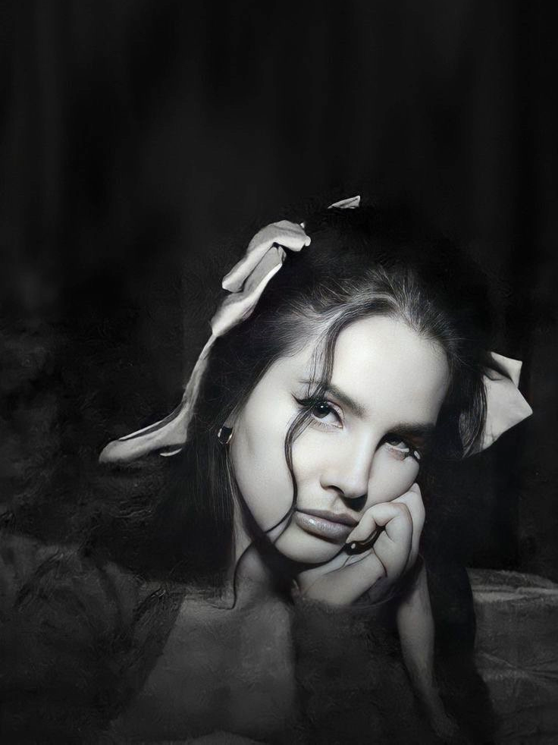
Keep sending your reference photos! 😄
Face detail
✅ ✅
Hair detail
~ ✅
Not a screenshot
✅ ✅
Light to dark
OK! ✅
No filter
✅ ✅

Slide 26
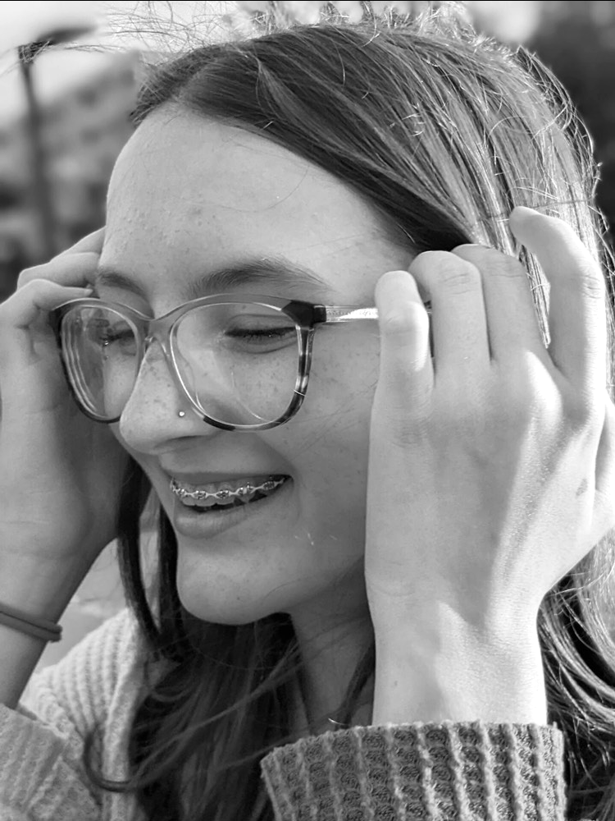
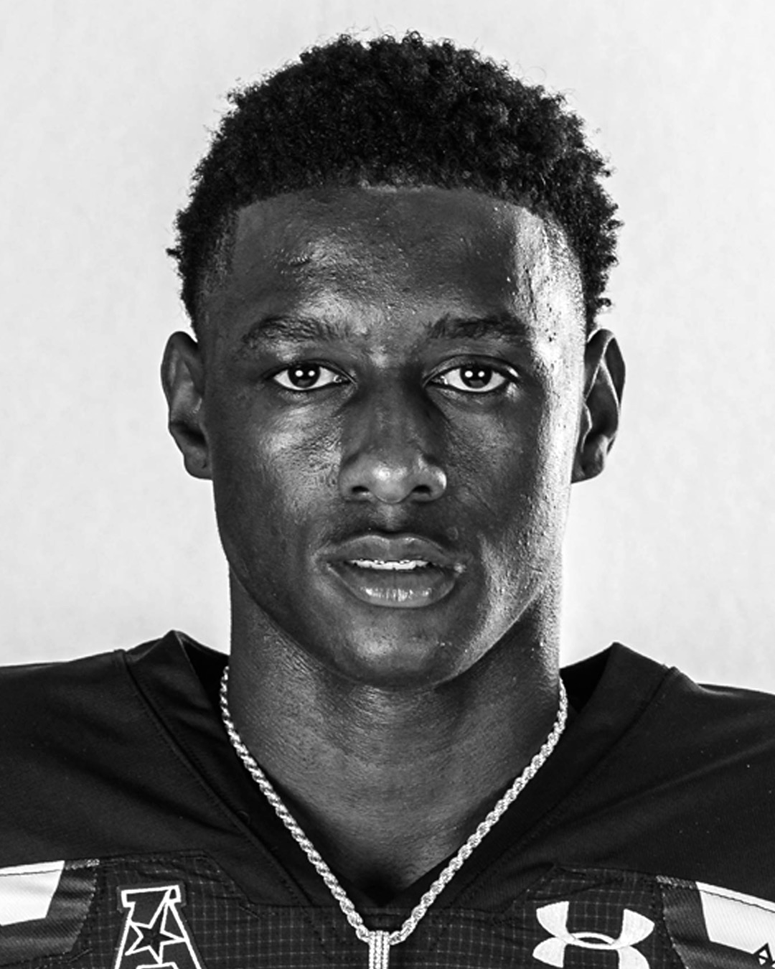
Keep sending your reference photos! 😄
Face detail
✅ ✅
Hair detail
✅ ✅
Not a screenshot
✅ ✅
Light to dark
✅ ✅
No filter
✅ ✅

Slide 27
It does not have to be you if you are feeling shy 🫣
ዓይን አፋር እየተሰማህ ከሆነ አንተ መሆን የለበትም!
لا يجب أن تكون أنت إذا كنت تشعر بالخجل!
No cal que siguis tu si et sents tímid!
如果您感到害羞，那不一定是您！
اگر احساس خجالتی می کنید لازم نیست شما باشید!
यदि आप शर्म महसूस कर रहे हैं तो यह जरूरी नहीं कि आप ही हों!
恥ずかしいと感じているなら、それはあなたである必要はありません！
당신이 수줍어하는 게 꼭 당신일 필요는 없습니다!
Ger hûn xwe şermokî hîs bikin ne hewce ye ku hûn bin!
Não precisa ser você se estiver se sentindo tímido!
ਜੇ ਤੁਸੀਂ ਸ਼ਰਮ ਮਹਿਸੂਸ ਕਰ ਰਹੇ ਹੋ ਤਾਂ ਇਹ ਤੁਹਾਡੇ ਹੋਣ ਦੀ ਜ਼ਰੂਰਤ ਨਹੀਂ ਹੈ!
Если вы смущаетесь, это не обязательно должны быть вы!
Qasab maaha in aad noqoto haddii aad dareemayso xishood!
¡No tienes que ser tú si te sientes tímido!
Sio lazima kuwa wewe ikiwa unajisikia aibu!
Hindi kailangang ikaw kung nahihiya ka!
Eğer utangaç hissediyorsanız, bunun sorumlusu siz olmak zorunda değilsiniz!
Якщо ви соромитесь, це не обов’язково повинні бути ви!
Không nhất thiết phải là bạn mới cảm thấy ngại ngùng!
Notes:
Current Art 10 languages next to English, Summer 2025 generated on 8/12/2025
It does not have to be you if you are feeling shy!
===
shqiptare - Albanian
Nuk duhet të jeni ju nëse ndiheni të turpshëm!
አማርኛ - Amharic
ዓይን አፋር እየተሰማህ ከሆነ አንተ መሆን የለበትም!
عربي - Arabic
لا يجب أن تكون أنت إذا كنت تشعر بالخجل!
հայերեն - Armenian
Պարտադիր չէ, որ դուք լինեք, եթե ամաչկոտ եք զգում:
Català - Catalan
No cal que siguis tu si et sents tímid!
中文 - Chinese
如果您感到害羞，那不一定是您！
Nederlands - Dutch
Het hoeft niet aan jou te liggen als je je verlegen voelt!
فارسی - Farsi
اگر احساس خجالتی می کنید لازم نیست شما باشید!
Français - French
Ce n’est pas forcément vous qui êtes timide !
Deutsch - German
Wenn Sie schüchtern sind, muss das nicht an Ihnen liegen!
ગુજરાતી - Gujarati
જો તમે શરમાતા હોવ તો તે તમારે હોવું જરૂરી નથી!
हिंदी - Hindi
यदि आप शर्म महसूस कर रहे हैं तो यह जरूरी नहीं कि आप ही हों!
Italiano - Italian
Non devi essere tu a sentirti timido!
日本語 - Japanese
恥ずかしいと感じているなら、それはあなたである必要はありません！
한국어 - Korean
당신이 수줍어하는 게 꼭 당신일 필요는 없습니다!
Kurdî - Kurdish
Ger hûn xwe şermokî hîs bikin ne hewce ye ku hûn bin!
Melayu - Malay
Ia tidak semestinya anda jika anda berasa malu!
മലയാളം - Malayalam
നിങ്ങൾക്ക് ലജ്ജ തോന്നുന്നുവെങ്കിൽ അത് നിങ്ങളായിരിക്കണമെന്നില്ല!
नेपाली - Nepali
लजालु महसुस गर्दै हुनुहुन्छ भने यो तपाईं हुनु आवश्यक छैन!
پښتو - Pashto
دا اړینه نده چې تاسو د شرم احساس کوئ!
Português - Portuguese
Não precisa ser você se estiver se sentindo tímido!
ਪੰਜਾਬੀ - Punjabi
ਜੇ ਤੁਸੀਂ ਸ਼ਰਮ ਮਹਿਸੂਸ ਕਰ ਰਹੇ ਹੋ ਤਾਂ ਇਹ ਤੁਹਾਡੇ ਹੋਣ ਦੀ ਜ਼ਰੂਰਤ ਨਹੀਂ ਹੈ!
Русский - Russian
Если вы смущаетесь, это не обязательно должны быть вы!
српски - Serbian
Не морате да будете ви ако се осећате стидљиво!
Soomaali - Somali
Qasab maaha in aad noqoto haddii aad dareemayso xishood!
Español - Spanish
¡No tienes que ser tú si te sientes tímido!
basa Sunda - Sundanese
Henteu kedah anjeun upami anjeun ngarasa isin!
kiswahili - Swahili
Sio lazima kuwa wewe ikiwa unajisikia aibu!
svenska - Swedish
Det behöver inte vara du om du känner dig blyg!
Tagalog
Hindi kailangang ikaw kung nahihiya ka!
தமிழ் - Tamil
நீங்கள் வெட்கப்படுகிறீர்கள் என்றால் அது நீங்களாக இருக்க வேண்டிய அவசியமில்லை!
แบบไทย - Thai
ไม่จำเป็นต้องเป็นคุณหากคุณรู้สึกเขินอาย!
Türkçe - Turkish
Eğer utangaç hissediyorsanız, bunun sorumlusu siz olmak zorunda değilsiniz!
Українська - Ukrainian
Якщо ви соромитесь, це не обов’язково повинні бути ви!
اردو - Urdu
اگر آپ شرم محسوس کر رہے ہیں تو یہ آپ کا ہونا ضروری نہیں ہے!
Tiếng Việt - Vietnamese
Không nhất thiết phải là bạn mới cảm thấy ngại ngùng!

Slide 28
You can change your mind and send a new photo
ሃሳብህን መቀየር እና አዲስ ፎቶ መላክ ትችላለህ
يمكنك تغيير رأيك وإرسال صورة جديدة
Pots canviar d'opinió i enviar una nova foto
您可以改变主意并发送新照片
می توانید نظر خود را تغییر دهید و یک عکس جدید ارسال کنید
आप अपना विचार बदल सकते हैं और एक नई तस्वीर भेज सकते हैं
気が変わって新しい写真を送ることもできます
마음을 바꿔서 새로운 사진을 보낼 수 있습니다.
Hûn dikarin hişê xwe biguherînin û wêneyek nû bişînin
Você pode mudar de ideia e enviar uma nova foto
ਤੁਸੀਂ ਆਪਣਾ ਮਨ ਬਦਲ ਸਕਦੇ ਹੋ ਅਤੇ ਕੋਈ ਨਵੀਂ ਫੋਟੋ ਨੂੰ ਭੇਜ ਸਕਦੇ ਹੋ
Вы можете передумать и отправить новую фотографию.
Waad bedeli kartaa maskaxdaada oo waxaad diri kartaa sawir cusub
Puedes cambiar de opinión y enviar una nueva foto.
Unaweza kubadilisha mawazo yako na kutuma picha mpya
Maaari mong baguhin ang iyong isip at magpadala ng bagong larawan
Fikrinizi değiştirebilir ve yeni bir fotoğraf gönderebilirsiniz
Ви можете передумати і надіслати нове фото
Bạn có thể thay đổi ý định và gửi một bức ảnh mới
Notes:
Current Art 10 languages next to English, Summer 2025 generated on 8/12/2025
You can change your mind and send a new photo
===
shqiptare - Albanian
Mund të ndryshoni mendje dhe të dërgoni një foto të re
አማርኛ - Amharic
ሃሳብህን መቀየር እና አዲስ ፎቶ መላክ ትችላለህ
عربي - Arabic
يمكنك تغيير رأيك وإرسال صورة جديدة
հայերեն - Armenian
Դուք կարող եք փոխել ձեր միտքը և ուղարկել նոր լուսանկար
Català - Catalan
Pots canviar d'opinió i enviar una nova foto
中文 - Chinese
您可以改变主意并发送新照片
Nederlands - Dutch
U kunt van gedachten veranderen en een nieuwe foto sturen
فارسی - Farsi
می توانید نظر خود را تغییر دهید و یک عکس جدید ارسال کنید
Français - French
Vous pouvez changer d'avis et envoyer une nouvelle photo
Deutsch - German
Sie können Ihre Meinung ändern und ein neues Foto senden
ગુજરાતી - Gujarati
તમે તમારો વિચાર બદલી શકો છો અને નવો ફોટો મોકલી શકો છો
हिंदी - Hindi
आप अपना विचार बदल सकते हैं और एक नई तस्वीर भेज सकते हैं
Italiano - Italian
Puoi cambiare idea e inviare una nuova foto
日本語 - Japanese
気が変わって新しい写真を送ることもできます
한국어 - Korean
마음을 바꿔서 새로운 사진을 보낼 수 있습니다.
Kurdî - Kurdish
Hûn dikarin hişê xwe biguherînin û wêneyek nû bişînin
Melayu - Malay
Anda boleh mengubah fikiran anda dan menghantar foto baharu
മലയാളം - Malayalam
നിങ്ങൾക്ക് മനസ്സ് മാറ്റി ഒരു പുതിയ ഫോട്ടോ അയയ്ക്കാം
नेपाली - Nepali
तपाईं आफ्नो मन परिवर्तन र नयाँ फोटो पठाउन सक्नुहुन्छ
پښتو - Pashto
تاسو کولی شئ خپل فکر بدل کړئ او یو نوی عکس واستوئ
Português - Portuguese
Você pode mudar de ideia e enviar uma nova foto
ਪੰਜਾਬੀ - Punjabi
ਤੁਸੀਂ ਆਪਣਾ ਮਨ ਬਦਲ ਸਕਦੇ ਹੋ ਅਤੇ ਕੋਈ ਨਵੀਂ ਫੋਟੋ ਨੂੰ ਭੇਜ ਸਕਦੇ ਹੋ
Русский - Russian
Вы можете передумать и отправить новую фотографию.
српски - Serbian
Можете се предомислити и послати нову фотографију
Soomaali - Somali
Waad bedeli kartaa maskaxdaada oo waxaad diri kartaa sawir cusub
Español - Spanish
Puedes cambiar de opinión y enviar una nueva foto.
basa Sunda - Sundanese
Anjeun bisa ngarobah pikiran anjeun sarta ngirim poto anyar
kiswahili - Swahili
Unaweza kubadilisha mawazo yako na kutuma picha mpya
svenska - Swedish
Du kan ändra dig och skicka ett nytt foto
Tagalog
Maaari mong baguhin ang iyong isip at magpadala ng bagong larawan
தமிழ் - Tamil
நீங்கள் உங்கள் எண்ணத்தை மாற்றி புதிய புகைப்படத்தை அனுப்பலாம்
แบบไทย - Thai
คุณสามารถเปลี่ยนใจและส่งรูปภาพใหม่ได้
Türkçe - Turkish
Fikrinizi değiştirebilir ve yeni bir fotoğraf gönderebilirsiniz
Українська - Ukrainian
Ви можете передумати і надіслати нове фото
اردو - Urdu
آپ اپنا خیال بدل سکتے ہیں اور ایک نئی تصویر بھیج سکتے ہیں۔
Tiếng Việt - Vietnamese
Bạn có thể thay đổi ý định và gửi một bức ảnh mới

Slide 29
Make sure that there is lots of detail on your face and hair, and that you should have light going from light to dark across your face
በፊትዎ እና በፀጉርዎ ላይ ብዙ ዝርዝሮች መኖራቸውን እና ከብርሃን ወደ ጨለማ የሚወጣ ብርሃን እንዲኖርዎት ያረጋግጡ።
تأكد من وجود الكثير من التفاصيل على وجهك وشعرك، ويجب أن يكون هناك ضوء يتدرج من الفاتح إلى الداكن عبر وجهك
Assegureu-vos que hi hagi molts detalls a la cara i al cabell, i que la llum va de clar a fosca a la cara.
确保你的脸和头发上有很多细节，并且你的脸上应该有从亮到暗的光线
اطمینان حاصل کنید که جزئیات زیادی روی صورت و موهای شما وجود دارد و باید نور را از روشن به تاریکی در سراسر صورت خود داشته باشید.
सुनिश्चित करें कि आपके चेहरे और बालों पर बहुत सारी बारीकियां हों, और आपके चेहरे पर प्रकाश हल्के से गहरे रंग की ओर जा रहा हो।
顔と髪にたくさんのディテールがあり、顔全体に明るい部分から暗い部分まで光が移り変わっていることを確認してください。
얼굴과 머리카락에 많은 디테일이 있는지 확인하고 얼굴 전체에 밝은 빛에서 어두운 빛으로 빛이 퍼져나가도록 하세요.
Piştrast bikin ku li ser rû û porê we gelek hûrgulî hene, û divê hûn ronahiyek ji ronahiyê berbi tarîtiyê li ser rûyê we hebe.
Certifique-se de que haja muitos detalhes em seu rosto e cabelo, e que a luz deve variar de claro a escuro em seu rosto.
ਇਹ ਸੁਨਿਸ਼ਚਿਤ ਕਰੋ ਕਿ ਤੁਹਾਡੇ ਚਿਹਰੇ ਅਤੇ ਵਾਲਾਂ 'ਤੇ ਬਹੁਤ ਸਾਰੇ ਵੇਰਵੇ ਹਨ, ਅਤੇ ਇਹ ਕਿ ਤੁਹਾਡੇ ਚਿਹਰੇ 'ਤੇ ਰੌਸ਼ਨੀ ਤੋਂ ਹਨੇਰੇ ਤੱਕ ਰੌਸ਼ਨੀ ਹੋਣੀ ਚਾਹੀਦੀ ਹੈ
Убедитесь, что на вашем лице и волосах достаточно деталей, а свет должен переходить от светлого к темному по всему лицу.
Hubi in ay tafaasiil badan ku jiraan wejigaaga iyo timahaaga, iyo in aad leedahay iftiin u socda iftiin una gudba wajigaaga
Asegúrate de que haya muchos detalles en tu rostro y cabello, y que la luz pase de clara a oscura en todo tu rostro.
Hakikisha kuwa kuna maelezo mengi kwenye uso na nywele zako, na kwamba unapaswa kuwa na mwanga kutoka kwenye mwanga hadi giza kwenye uso wako.
Tiyaking maraming detalye sa iyong mukha at buhok, at dapat ay mayroon kang liwanag mula sa liwanag hanggang sa madilim sa iyong mukha
Yüzünüzde ve saçınızda çok fazla ayrıntı olduğundan ve yüzünüzde açık renkten koyu renge doğru ışık geçişi olduğundan emin olun.
Переконайтеся, що на вашому обличчі та волоссі багато деталей, а на обличчі має бути світло, що переходило від світлого до темного.
Đảm bảo rằng có nhiều chi tiết trên khuôn mặt và mái tóc của bạn, và bạn phải có ánh sáng chuyển từ sáng sang tối trên khuôn mặt.
Notes:
Current Art 10 languages next to English, Summer 2025 generated on 8/12/2025
Make sure that there is lots of detail on your face and hair, and that you should have light going from light to dark across your face
===
shqiptare - Albanian
Sigurohuni që të ketë shumë detaje në fytyrën dhe flokët tuaj dhe se duhet të keni dritë që kalon nga drita në errësirë në të gjithë fytyrën tuaj
አማርኛ - Amharic
በፊትዎ እና በፀጉርዎ ላይ ብዙ ዝርዝሮች መኖራቸውን እና ከብርሃን ወደ ጨለማ የሚወጣ ብርሃን እንዲኖርዎት ያረጋግጡ።
عربي - Arabic
تأكد من وجود الكثير من التفاصيل على وجهك وشعرك، ويجب أن يكون هناك ضوء يتدرج من الفاتح إلى الداكن عبر وجهك
հայերեն - Armenian
Համոզվեք, որ ձեր դեմքի և մազերի վրա շատ դետալներ կան, և որ ձեր դեմքի վրա լույսը լույսից մթություն է անցնում:
Català - Catalan
Assegureu-vos que hi hagi molts detalls a la cara i al cabell, i que la llum va de clar a fosca a la cara.
中文 - Chinese
确保你的脸和头发上有很多细节，并且你的脸上应该有从亮到暗的光线
Nederlands - Dutch
Zorg ervoor dat er veel details in je gezicht en haar zitten, en dat er licht van licht naar donker over je gezicht gaat.
فارسی - Farsi
اطمینان حاصل کنید که جزئیات زیادی روی صورت و موهای شما وجود دارد و باید نور را از روشن به تاریکی در سراسر صورت خود داشته باشید.
Français - French
Assurez-vous qu'il y a beaucoup de détails sur votre visage et vos cheveux, et que la lumière doit aller du clair au foncé sur votre visage.
Deutsch - German
Stellen Sie sicher, dass Ihr Gesicht und Ihre Haare viele Details aufweisen und dass das Licht über Ihr Gesicht von hell nach dunkel verläuft.
ગુજરાતી - Gujarati
ખાતરી કરો કે તમારા ચહેરા અને વાળ પર ઘણી બધી વિગતો છે અને તમારે તમારા ચહેરા પર પ્રકાશથી અંધારા તરફ જતો પ્રકાશ હોવો જોઈએ.
हिंदी - Hindi
सुनिश्चित करें कि आपके चेहरे और बालों पर बहुत सारी बारीकियां हों, और आपके चेहरे पर प्रकाश हल्के से गहरे रंग की ओर जा रहा हो।
Italiano - Italian
Assicurati che ci siano molti dettagli sul tuo viso e sui tuoi capelli e che la luce passi dal chiaro allo scuro sul tuo viso.
日本語 - Japanese
顔と髪にたくさんのディテールがあり、顔全体に明るい部分から暗い部分まで光が移り変わっていることを確認してください。
한국어 - Korean
얼굴과 머리카락에 많은 디테일이 있는지 확인하고 얼굴 전체에 밝은 빛에서 어두운 빛으로 빛이 퍼져나가도록 하세요.
Kurdî - Kurdish
Piştrast bikin ku li ser rû û porê we gelek hûrgulî hene, û divê hûn ronahiyek ji ronahiyê berbi tarîtiyê li ser rûyê we hebe.
Melayu - Malay
Pastikan bahawa terdapat banyak perincian pada muka dan rambut anda, dan anda harus mempunyai cahaya dari terang ke gelap di seluruh wajah anda
മലയാളം - Malayalam
നിങ്ങളുടെ മുഖത്തും മുടിയിലും ധാരാളം വിശദാംശങ്ങളുണ്ടെന്നും നിങ്ങളുടെ മുഖത്തുടനീളം വെളിച്ചത്തിൽ നിന്ന് ഇരുട്ടിലേക്ക് വെളിച്ചം പോകുന്നുണ്ടെന്നും ഉറപ്പാക്കുക.
नेपाली - Nepali
सुनिश्चित गर्नुहोस् कि तपाईको अनुहार र कपालमा धेरै विवरणहरू छन्, र तपाईको अनुहारमा उज्यालोबाट अँध्यारोमा उज्यालो हुनुपर्दछ।
پښتو - Pashto
ډاډ ترلاسه کړئ چې ستاسو په مخ او ویښتو کې ډیری توضیحات شتون لري، او دا چې تاسو باید ستاسو په مخ کې د رڼا څخه تیاره ته رڼا ولرئ.
Português - Portuguese
Certifique-se de que haja muitos detalhes em seu rosto e cabelo, e que a luz deve variar de claro a escuro em seu rosto.
ਪੰਜਾਬੀ - Punjabi
ਇਹ ਸੁਨਿਸ਼ਚਿਤ ਕਰੋ ਕਿ ਤੁਹਾਡੇ ਚਿਹਰੇ ਅਤੇ ਵਾਲਾਂ 'ਤੇ ਬਹੁਤ ਸਾਰੇ ਵੇਰਵੇ ਹਨ, ਅਤੇ ਇਹ ਕਿ ਤੁਹਾਡੇ ਚਿਹਰੇ 'ਤੇ ਰੌਸ਼ਨੀ ਤੋਂ ਹਨੇਰੇ ਤੱਕ ਰੌਸ਼ਨੀ ਹੋਣੀ ਚਾਹੀਦੀ ਹੈ
Русский - Russian
Убедитесь, что на вашем лице и волосах достаточно деталей, а свет должен переходить от светлого к темному по всему лицу.
српски - Serbian
Уверите се да има пуно детаља на вашем лицу и коси, и да вам треба да светлост иде од светле до тамне преко лица
Soomaali - Somali
Hubi in ay tafaasiil badan ku jiraan wejigaaga iyo timahaaga, iyo in aad leedahay iftiin u socda iftiin una gudba wajigaaga
Español - Spanish
Asegúrate de que haya muchos detalles en tu rostro y cabello, y que la luz pase de clara a oscura en todo tu rostro.
basa Sunda - Sundanese
Pastikeun yén aya seueur detil dina ramo sareng rambut anjeun, sareng anjeun kedah gaduh cahaya tina terang ka poék dina ramo anjeun.
kiswahili - Swahili
Hakikisha kuwa kuna maelezo mengi kwenye uso na nywele zako, na kwamba unapaswa kuwa na mwanga kutoka kwenye mwanga hadi giza kwenye uso wako.
svenska - Swedish
Se till att det finns massor av detaljer i ditt ansikte och hår, och att du ska ha ljus som går från ljust till mörkt i ansiktet
Tagalog
Tiyaking maraming detalye sa iyong mukha at buhok, at dapat ay mayroon kang liwanag mula sa liwanag hanggang sa madilim sa iyong mukha
தமிழ் - Tamil
உங்கள் முகம் மற்றும் கூந்தலில் நிறைய விவரங்கள் இருப்பதையும், உங்கள் முகம் முழுவதும் வெளிச்சத்திலிருந்து இருட்டாக வெளிச்சம் வருவதையும் உறுதிப்படுத்திக் கொள்ளுங்கள்
แบบไทย - Thai
ให้แน่ใจว่ามีรายละเอียดมากมายบนใบหน้าและเส้นผมของคุณ และคุณควรมีแสงจากสว่างไปมืดบนใบหน้าของคุณ
Türkçe - Turkish
Yüzünüzde ve saçınızda çok fazla ayrıntı olduğundan ve yüzünüzde açık renkten koyu renge doğru ışık geçişi olduğundan emin olun.
Українська - Ukrainian
Переконайтеся, що на вашому обличчі та волоссі багато деталей, а на обличчі має бути світло, що переходило від світлого до темного.
اردو - Urdu
اس بات کو یقینی بنائیں کہ آپ کے چہرے اور بالوں پر بہت ساری تفصیلات موجود ہیں، اور یہ کہ آپ کے چہرے پر روشنی روشنی سے تاریک کی طرف جاتی ہو
Tiếng Việt - Vietnamese
Đảm bảo rằng có nhiều chi tiết trên khuôn mặt và mái tóc của bạn, và bạn phải có ánh sáng chuyển từ sáng sang tối trên khuôn mặt.

Slide 30
I will NOT be able to process and print your photos during class time.
በክፍል ጊዜ ፎቶዎችህን ማሰራት እና ማተም አልችልም።
لن أتمكن من معالجة صورك وطباعتها أثناء وقت الفصل الدراسي.
NO podré processar i imprimir les teves fotos durant l'hora de classe.
我将无法在课堂上处理和打印您的照片。
من نمی‌توانم عکس‌های شما را در طول کلاس پردازش و چاپ کنم.
मैं कक्षा के समय में आपकी तस्वीरों को संसाधित और प्रिंट नहीं कर पाऊँगा।
授業中に写真の処理や印刷を行うことはできません。
수업 시간 동안에는 사진을 처리하거나 인쇄할 수 없습니다.
Ez ê nikaribim di dema dersê de wêneyên we pêvajoyê bikim û çap bikim.
NÃO poderei processar e imprimir suas fotos durante o horário de aula.
ਮੈਂ ਕਲਾਸ ਦੇ ਸਮੇਂ ਦੌਰਾਨ ਤੁਹਾਡੀਆਂ ਫੋਟੋਆਂ ਦੀ ਪ੍ਰਕਿਰਿਆ ਅਤੇ ਪ੍ਰਿੰਟ ਕਰਨ ਦੇ ਯੋਗ ਨਹੀਂ ਹੋਵਾਂਗਾ।
Я НЕ смогу обрабатывать и печатать ваши фотографии во время занятий.
Ma awoodi doono inaan farsameeyo oo daabaco sawiradaada inta lagu jiro wakhtiga fasalka.
NO podré procesar e imprimir tus fotos durante el tiempo de clase.
SItaweza kuchakata na kuchapisha picha zako wakati wa darasa.
HINDI ko magagawang iproseso at i-print ang iyong mga larawan sa oras ng klase.
Ders sırasında fotoğraflarınızı işleyip basamayacağım.
Я НЕ зможу обробити та роздрукувати ваші фотографії під час занять.
Tôi sẽ KHÔNG thể xử lý và in ảnh của bạn trong giờ học.
Notes:
Current Art 10 languages next to English, Summer 2025 generated on 8/12/2025
I will NOT be able to process and print your photos during class time.
===
shqiptare - Albanian
NUK do të jem në gjendje të përpunoj dhe printoj fotot tuaja gjatë orës së mësimit.
አማርኛ - Amharic
በክፍል ጊዜ ፎቶዎችህን ማሰራት እና ማተም አልችልም።
عربي - Arabic
لن أتمكن من معالجة صورك وطباعتها أثناء وقت الفصل الدراسي.
հայերեն - Armenian
Ես չեմ կարողանա մշակել և տպել ձեր լուսանկարները դասի ժամանակ:
Català - Catalan
NO podré processar i imprimir les teves fotos durant l'hora de classe.
中文 - Chinese
我将无法在课堂上处理和打印您的照片。
Nederlands - Dutch
Ik kan uw foto's NIET verwerken en afdrukken tijdens de les.
فارسی - Farsi
من نمی‌توانم عکس‌های شما را در طول کلاس پردازش و چاپ کنم.
Français - French
Je ne pourrai PAS traiter et imprimer vos photos pendant les heures de cours.
Deutsch - German
Ich kann Ihre Fotos während der Unterrichtszeit NICHT bearbeiten und ausdrucken.
ગુજરાતી - Gujarati
હું વર્ગ સમય દરમિયાન તમારા ફોટા પર પ્રક્રિયા અને પ્રિન્ટ કરી શકીશ નહીં.
हिंदी - Hindi
मैं कक्षा के समय में आपकी तस्वीरों को संसाधित और प्रिंट नहीं कर पाऊँगा।
Italiano - Italian
NON potrò elaborare e stampare le tue foto durante l'orario delle lezioni.
日本語 - Japanese
授業中に写真の処理や印刷を行うことはできません。
한국어 - Korean
수업 시간 동안에는 사진을 처리하거나 인쇄할 수 없습니다.
Kurdî - Kurdish
Ez ê nikaribim di dema dersê de wêneyên we pêvajoyê bikim û çap bikim.
Melayu - Malay
Saya TIDAK akan dapat memproses dan mencetak foto anda semasa waktu kelas.
മലയാളം - Malayalam
ക്ലാസ് സമയത്ത് എനിക്ക് നിങ്ങളുടെ ഫോട്ടോകൾ പ്രോസസ്സ് ചെയ്യാനും പ്രിൻ്റ് ചെയ്യാനും കഴിയില്ല.
नेपाली - Nepali
म कक्षाको समयमा तपाईंको फोटोहरू प्रशोधन गर्न र छाप्न सक्षम हुने छैन।
پښتو - Pashto
زه به نشم کولی د ټولګي په جریان کې ستاسو عکسونه پروسس او چاپ کړم.
Português - Portuguese
NÃO poderei processar e imprimir suas fotos durante o horário de aula.
ਪੰਜਾਬੀ - Punjabi
ਮੈਂ ਕਲਾਸ ਦੇ ਸਮੇਂ ਦੌਰਾਨ ਤੁਹਾਡੀਆਂ ਫੋਟੋਆਂ ਦੀ ਪ੍ਰਕਿਰਿਆ ਅਤੇ ਪ੍ਰਿੰਟ ਕਰਨ ਦੇ ਯੋਗ ਨਹੀਂ ਹੋਵਾਂਗਾ।
Русский - Russian
Я НЕ смогу обрабатывать и печатать ваши фотографии во время занятий.
српски - Serbian
Нећу моћи да обрађујем и штампам ваше фотографије током наставе.
Soomaali - Somali
Ma awoodi doono inaan farsameeyo oo daabaco sawiradaada inta lagu jiro wakhtiga fasalka.
Español - Spanish
NO podré procesar e imprimir tus fotos durante el tiempo de clase.
basa Sunda - Sundanese
Abdi moal tiasa ngolah sareng nyitak poto anjeun salami waktos kelas.
kiswahili - Swahili
SItaweza kuchakata na kuchapisha picha zako wakati wa darasa.
svenska - Swedish
Jag kommer INTE att kunna bearbeta och skriva ut dina bilder under lektionstid.
Tagalog
HINDI ko magagawang iproseso at i-print ang iyong mga larawan sa oras ng klase.
தமிழ் - Tamil
வகுப்பு நேரத்தில் உங்கள் புகைப்படங்களைச் செயலாக்கி அச்சிட முடியாது.
แบบไทย - Thai
ฉันจะไม่สามารถประมวลผลและพิมพ์ภาพถ่ายของคุณได้ในระหว่างเวลาเรียน
Türkçe - Turkish
Ders sırasında fotoğraflarınızı işleyip basamayacağım.
Українська - Ukrainian
Я НЕ зможу обробити та роздрукувати ваші фотографії під час занять.
اردو - Urdu
میں کلاس کے دوران آپ کی تصاویر پر کارروائی اور پرنٹ نہیں کر سکوں گا۔
Tiếng Việt - Vietnamese
Tôi sẽ KHÔNG thể xử lý và in ảnh của bạn trong giờ học.

Slide 32
How to start making your portrait
የእርስዎን የቁም ምስል እንዴት እንደሚጀምሩ
كيفية البدء في رسم صورتك الشخصية
Com començar a fer el teu retrat
如何开始制作你的肖像
چگونه شروع به ساخت پرتره خود کنیم
अपना चित्र बनाना कैसे शुरू करें
肖像画の描き方
초상화를 그리는 방법
Meriv çawa dest bi çêkirina portreya xwe dike
Como começar a fazer seu retrato
ਆਪਣਾ ਪੋਰਟਰੇਟ ਬਣਾਉਣਾ ਕਿਵੇਂ ਸ਼ੁਰੂ ਕਰੀਏ
Как начать создавать свой портрет
Sida loo bilaabo samaynta sawirkaaga
Cómo empezar a hacer tu retrato
Jinsi ya kuanza kutengeneza picha yako
Paano simulan ang paggawa ng iyong portrait
Portrenizi yapmaya nasıl başlayabilirsiniz?
З чого почати робити свій портрет
Làm thế nào để bắt đầu vẽ chân dung của bạn
Notes:
Current Art 10 languages centred next to English, Summer 2025 generated on 8/10/2025
How to start making your portrait
===
shqiptare - Albanian
Si të filloni të bëni portretin tuaj
አማርኛ - Amharic
የእርስዎን የቁም ምስል እንዴት እንደሚጀምሩ
عربي - Arabic
كيفية البدء في رسم صورتك الشخصية
հայերեն - Armenian
Ինչպես սկսել ձեր դիմանկարը
Català - Catalan
Com començar a fer el teu retrat
中文 - Chinese
如何开始制作你的肖像
Nederlands - Dutch
Hoe begin je met het maken van je portret?
فارسی - Farsi
چگونه شروع به ساخت پرتره خود کنیم
Français - French
Comment commencer à réaliser votre portrait
Deutsch - German
So beginnen Sie mit der Erstellung Ihres Porträts
ગુજરાતી - Gujarati
તમારું પોટ્રેટ બનાવવાનું કેવી રીતે શરૂ કરવું
हिंदी - Hindi
अपना चित्र बनाना कैसे शुरू करें
Italiano - Italian
Come iniziare a realizzare il tuo ritratto
日本語 - Japanese
肖像画の描き方
한국어 - Korean
초상화를 그리는 방법
Kurdî - Kurdish
Meriv çawa dest bi çêkirina portreya xwe dike
Melayu - Malay
Bagaimana untuk mula membuat potret anda
മലയാളം - Malayalam
നിങ്ങളുടെ ഛായാചിത്രം നിർമ്മിക്കുന്നത് എങ്ങനെ ആരംഭിക്കാം
नेपाली - Nepali
कसरी आफ्नो पोर्ट्रेट बनाउन सुरु गर्न
پښتو - Pashto
څنګه خپل انځور جوړول پیل کړئ
Português - Portuguese
Como começar a fazer seu retrato
ਪੰਜਾਬੀ - Punjabi
ਆਪਣਾ ਪੋਰਟਰੇਟ ਬਣਾਉਣਾ ਕਿਵੇਂ ਸ਼ੁਰੂ ਕਰੀਏ
Русский - Russian
Как начать создавать свой портрет
српски - Serbian
Како почети да правите свој портрет
Soomaali - Somali
Sida loo bilaabo samaynta sawirkaaga
Español - Spanish
Cómo empezar a hacer tu retrato
basa Sunda - Sundanese
Kumaha ngamimitian nyieun potret anjeun
kiswahili - Swahili
Jinsi ya kuanza kutengeneza picha yako
svenska - Swedish
Hur du börjar göra ditt porträtt
Tagalog
Paano simulan ang paggawa ng iyong portrait
தமிழ் - Tamil
உங்கள் உருவப்படத்தை எவ்வாறு உருவாக்குவது
แบบไทย - Thai
วิธีเริ่มต้นสร้างภาพเหมือนของคุณ
Türkçe - Turkish
Portrenizi yapmaya nasıl başlayabilirsiniz?
Українська - Ukrainian
З чого почати робити свій портрет
اردو - Urdu
اپنا پورٹریٹ بنانا کیسے شروع کریں۔
Tiếng Việt - Vietnamese
Làm thế nào để bắt đầu vẽ chân dung của bạn

Slide 33

For the good copy of your portrait, use one sheet of good drawing paper from your folder
Keep the rest safe.
ለቁም ምስልዎ አንድ ጥሩ የስዕል ወረቀት ከአቃፊዎ ይጠቀሙ።
استخدم ورقة واحدة من ورق الرسم الجيد من مجلدك لرسم صورتك الشخصية.
Utilitzeu un bon full de paper de dibuix de la vostra carpeta per al vostre retrat.
使用文件夹中的一张优质绘图纸来绘制您的肖像。
از یک ورق کاغذ طراحی خوب از پوشه خود برای پرتره خود استفاده کنید.
अपने चित्र के लिए अपने फ़ोल्डर से अच्छे ड्राइंग पेपर की एक शीट का उपयोग करें।
肖像画には、フォルダーから良質の画用紙を 1 枚選び、使用します。
폴더에서 좋은 도화지 한 장을 꺼내 초상화를 그리세요.
Ji bo portreya xwe ji peldanka xwe yek kaxezek xêzkirina baş bikar bînin.
Use uma folha de papel de desenho de boa qualidade da sua pasta para o seu retrato.
ਆਪਣੇ ਪੋਰਟਰੇਟ ਲਈ ਆਪਣੇ ਫੋਲਡਰ ਵਿੱਚੋਂ ਚੰਗੇ ਡਰਾਇੰਗ ਪੇਪਰ ਦੀ ਇੱਕ ਸ਼ੀਟ ਦੀ ਵਰਤੋਂ ਕਰੋ।
Для портрета используйте один лист хорошей чертежной бумаги из вашей папки.
U isticmaal hal xaashi warqad sawir wanaagsan oo galkaaga ah sawirkaaga.
Utilice una hoja de buen papel de dibujo de su carpeta para su retrato.
Tumia karatasi moja nzuri ya kuchora kutoka kwa folda yako kwa picha yako.
Gumamit ng isang sheet ng magandang drawing paper mula sa iyong folder para sa iyong portrait.
Portreniz için klasörünüzden kaliteli bir çizim kağıdı kullanın.
Для портрета використовуйте один аркуш хорошого паперу для малювання з вашої папки.
Sử dụng một tờ giấy vẽ đẹp từ tập tài liệu để vẽ chân dung.
Notes:
Current Art 10 languages shortened next to English, Summer 2025 generated on 8/11/2025
For the good copy of your portrait, use one sheet of good drawing paper from your folder. Keep the rest safe.
Shortened text:
Use one sheet of good drawing paper from your folder for your portrait.
===
shqiptare - Albanian
Për një kopje të mirë të portretit tuaj, përdorni një fletë letre të mirë vizatimi nga dosja juaj. Mbajeni pjesën tjetër të sigurt.
አማርኛ - Amharic
ለቁም ነገርዎ ቅጂ፣ ከአቃፊዎ ውስጥ አንድ ጥሩ የስዕል ወረቀት ይጠቀሙ። የቀረውን ደህንነት ይጠብቁ.
عربي - Arabic
للحصول على نسخة جيدة من صورتك الشخصية، استخدم ورقة رسم جيدة من مجلدك. احتفظ بالباقي في مكان آمن.
հայերեն - Armenian
Ձեր դիմանկարի լավ պատճենի համար օգտագործեք ձեր թղթապանակից լավ նկարչական թղթի մեկ թերթ: Մնացածը ապահով պահեք:
Català - Catalan
Per a la bona còpia del vostre retrat, feu servir un full de bon paper de dibuix de la vostra carpeta. Mantingueu la resta segura.
中文 - Chinese
为了完美地复制你的肖像，请使用文件夹中的一张优质绘图纸。其余部分请妥善保管。
Nederlands - Dutch
Gebruik voor de goede kopie van je portret één vel goed tekenpapier uit je map. Bewaar de rest goed.
فارسی - Farsi
برای کپی خوب پرتره خود، از یک ورق کاغذ طراحی خوب از پوشه خود استفاده کنید. بقیه را ایمن نگه دارید.
Français - French
Pour une copie impeccable de votre portrait, utilisez une feuille de papier à dessin de bonne qualité de votre chemise. Conservez le reste.
Deutsch - German
Für die gute Kopie Ihres Porträts verwenden Sie ein Blatt gutes Zeichenpapier aus Ihrer Mappe. Bewahren Sie den Rest sicher auf.
ગુજરાતી - Gujarati
તમારા પોટ્રેટની સારી નકલ માટે, તમારા ફોલ્ડરમાંથી સારા ડ્રોઇંગ પેપરની એક શીટનો ઉપયોગ કરો. બાકીનાને સુરક્ષિત રાખો.
हिंदी - Hindi
अपने चित्र की अच्छी प्रतिलिपि बनाने के लिए, अपने फ़ोल्डर से अच्छे ड्राइंग पेपर की एक शीट का उपयोग करें। बाकी को सुरक्षित रखें।
Italiano - Italian
Per una buona copia del tuo ritratto, usa un foglio di buona carta da disegno dalla tua cartella. Conserva il resto in un posto sicuro.
日本語 - Japanese
肖像画の良質なコピーには、フォルダーから良質な画用紙を1枚使います。残りは大切に保管してください。
한국어 - Korean
초상화의 좋은 사본을 위해 폴더에서 좋은 도화지 한 장을 사용하세요. 나머지는 잘 보관하세요.
Kurdî - Kurdish
Ji bo kopiyek baş a portreya xwe, yek pelek kaxeza xêzkirina baş ji peldanka xwe bikar bînin. Yên mayî sax bimînin.
Melayu - Malay
Untuk salinan potret anda yang baik, gunakan satu helaian kertas lukisan yang baik daripada folder anda. Simpan yang lain selamat.
മലയാളം - Malayalam
നിങ്ങളുടെ പോർട്രെയ്‌റ്റിൻ്റെ നല്ല പകർപ്പിന്, നിങ്ങളുടെ ഫോൾഡറിൽ നിന്ന് നല്ല ഡ്രോയിംഗ് പേപ്പറിൻ്റെ ഒരു ഷീറ്റ് ഉപയോഗിക്കുക. ബാക്കിയുള്ളവ സുരക്ഷിതമായി സൂക്ഷിക്കുക.
नेपाली - Nepali
तपाईंको पोर्ट्रेटको राम्रो प्रतिलिपिको लागि, तपाईंको फोल्डरबाट राम्रो रेखाचित्र कागजको एउटा पाना प्रयोग गर्नुहोस्। बाँकी सुरक्षित राख्नुहोस्।
پښتو - Pashto
ستاسو د انځور د ښه کاپي لپاره، د خپل فولډر څخه د ښه انځور کولو کاغذ یوه پاڼه وکاروئ. پاتې نور خوندي وساتئ.
Português - Portuguese
Para uma boa cópia do seu retrato, use uma folha de papel de desenho da sua pasta. Guarde o restante em um lugar seguro.
ਪੰਜਾਬੀ - Punjabi
ਆਪਣੇ ਪੋਰਟਰੇਟ ਦੀ ਚੰਗੀ ਕਾਪੀ ਲਈ, ਆਪਣੇ ਫੋਲਡਰ ਵਿੱਚੋਂ ਚੰਗੇ ਡਰਾਇੰਗ ਪੇਪਰ ਦੀ ਇੱਕ ਸ਼ੀਟ ਦੀ ਵਰਤੋਂ ਕਰੋ। ਬਾਕੀ ਸੁਰੱਖਿਅਤ ਰੱਖੋ।
Русский - Russian
Для качественной копии портрета используйте один лист хорошей бумаги из вашей папки. Остальные сохраните.
српски - Serbian
За добру копију свог портрета, користите један лист доброг папира за цртање из фасцикле. Остало чувајте на сигурном.
Soomaali - Somali
Si aad u hesho nuqulka wanaagsan ee sawirkaaga, isticmaal hal xaashi oo ah warqad sawir wanaagsan oo laga soo qaaday galkaaga. Inta soo hadhay ka ilaali.
Español - Spanish
Para una buena copia de tu retrato, usa una hoja de buen papel de dibujo de tu carpeta. Guarda el resto en un lugar seguro.
basa Sunda - Sundanese
Pikeun salinan potret anjeun anu saé, paké hiji lambar kertas gambar anu saé tina polder anjeun. Tetep sésana aman.
kiswahili - Swahili
Kwa nakala nzuri ya picha yako, tumia karatasi moja nzuri ya kuchora kutoka kwenye folda yako. Weka wengine salama.
svenska - Swedish
För en bra kopia av ditt porträtt, använd ett ark bra ritpapper från din mapp. Håll resten säkert.
Tagalog
Para sa magandang kopya ng iyong portrait, gumamit ng isang sheet ng magandang drawing paper mula sa iyong folder. Panatilihing ligtas ang natitira.
தமிழ் - Tamil
உங்கள் உருவப்படத்தின் நல்ல நகலுக்கு, உங்கள் கோப்புறையிலிருந்து ஒரு நல்ல வரைதல் காகிதத்தைப் பயன்படுத்தவும். மீதியை பத்திரமாக வைத்திருங்கள்.
แบบไทย - Thai
เพื่อสำเนาภาพเหมือนที่ดี ให้ใช้กระดาษวาดรูปคุณภาพดีหนึ่งแผ่นจากแฟ้มของคุณ ส่วนที่เหลือเก็บไว้ให้ปลอดภัย
Türkçe - Turkish
Portrenizin kaliteli bir kopyası için klasörünüzden kaliteli bir çizim kağıdı kullanın. Geri kalanını güvenli bir yerde saklayın.
Українська - Ukrainian
Для гарної копії вашого портрета використовуйте один аркуш гарного паперу для малювання з вашої папки. Зберігайте решту.
اردو - Urdu
اپنے پورٹریٹ کی اچھی کاپی کے لیے، اپنے فولڈر سے اچھے ڈرائنگ پیپر کی ایک شیٹ استعمال کریں۔ باقی محفوظ رکھیں۔
Tiếng Việt - Vietnamese
Để có một bản sao chân dung đẹp, hãy dùng một tờ giấy vẽ tốt từ tập tài liệu. Giữ phần còn lại cẩn thận.

Slide 34
Make sure you are drawing on the good copy paper! 😀
The rough copy paper is only good for practice.
በጥሩ ቅጂ ወረቀት ላይ መሳልዎን ያረጋግጡ!
تأكد من أنك ترسم على ورق نسخ جيد!
Assegureu-vos que esteu dibuixant al bon paper de còpia!
确保你在好的复印纸上绘图！
مطمئن شوید که روی کاغذ کپی خوب نقاشی می کشید!
सुनिश्चित करें कि आप अच्छे कॉपी पेपर पर चित्र बना रहे हैं!
必ず良質のコピー用紙に描いてください。
좋은 카피지에 그림을 그리는지 확인하세요!
Bawer bikin ku hûn li ser kaxeza kopî ya baş xêz dikin!
Certifique-se de que você está desenhando em papel de boa qualidade!
ਯਕੀਨੀ ਬਣਾਓ ਕਿ ਤੁਸੀਂ ਚੰਗੀ ਕਾਪੀ ਪੇਪਰ 'ਤੇ ਡਰਾਇੰਗ ਕਰ ਰਹੇ ਹੋ!
Убедитесь, что вы рисуете на хорошей бумаге!
Hubi inaad ku sawirayso warqadda koobiga ee wanaagsan!
¡Asegúrate de dibujar en un buen papel!
Hakikisha unachora kwenye karatasi nzuri ya nakala!
Tiyaking gumuguhit ka sa magandang kopyang papel!
İyi bir fotokopi kağıdına çizim yaptığınızdan emin olun!
Переконайтеся, що ви малюєте на якісному копіювальному папері!
Hãy đảm bảo bạn đang vẽ trên loại giấy tốt!
Notes:
Current Art 10 languages shortened next to English, Summer 2025 generated on 8/11/2025
Make sure you are drawing on the good copy paper! The rough copy paper is only good for practice.
Shortened text:
Make sure you are drawing on the good copy paper!
===
shqiptare - Albanian
Sigurohuni që po vizatoni në një letër të mirë kopje! Letra e përafërt e kopjimit është e mirë vetëm për praktikë.
አማርኛ - Amharic
በጥሩ ቅጂ ወረቀት ላይ መሳልዎን ያረጋግጡ! ሻካራ ኮፒ ወረቀት ለልምምድ ብቻ ጥሩ ነው።
عربي - Arabic
تأكد من الرسم على ورق نسخ جيد! الورق الخشن مناسب فقط للتدريب.
հայերեն - Armenian
Համոզվեք, որ նկարում եք լավ պատճենահանման թղթի վրա: Կոպիտ պատճենահանման թուղթը հարմար է միայն պրակտիկայի համար:
Català - Catalan
Assegureu-vos que esteu dibuixant al bon paper de còpia! El paper de còpia en brut només és bo per a la pràctica.
中文 - Chinese
一定要用好的复印纸画！粗糙的复印纸只适合练习。
Nederlands - Dutch
Zorg ervoor dat je op goed kopieerpapier tekent! Het kladpapier is alleen geschikt om te oefenen.
فارسی - Farsi
مطمئن شوید که روی کاغذ کپی خوب نقاشی می کشید! کاغذ کپی خام فقط برای تمرین خوب است.
Français - French
Assurez-vous de dessiner sur du bon papier ! Le brouillon ne sert qu'à s'entraîner.
Deutsch - German
Achten Sie darauf, dass Sie auf gutem Kopierpapier zeichnen! Das raue Kopierpapier eignet sich nur zum Üben.
ગુજરાતી - Gujarati
ખાતરી કરો કે તમે સારી નકલ કાગળ પર દોરો છો! રફ કોપી પેપર માત્ર પ્રેક્ટિસ માટે સારું છે.
हिंदी - Hindi
ध्यान रखें कि आप अच्छे कॉपी पेपर पर ही चित्र बना रहे हैं! रफ़ कॉपी पेपर केवल अभ्यास के लिए ही अच्छा होता है।
Italiano - Italian
Assicuratevi di disegnare su carta da fotocopie di buona qualità! La carta da fotocopie ruvida serve solo per esercitarsi.
日本語 - Japanese
必ず良質のコピー用紙に描いてください。下書きのコピー用紙は練習用としてのみ使用してください。
한국어 - Korean
좋은 카피지에 그림을 그리세요! 거친 카피지는 연습용으로만 쓰세요.
Kurdî - Kurdish
Bawer bikin ku hûn li ser kaxeza kopî ya baş xêz dikin! Kaxeza kopî ya hişk tenê ji bo pratîkê baş e.
Melayu - Malay
Pastikan anda melukis di atas kertas salinan yang bagus! Kertas salinan kasar hanya bagus untuk latihan.
മലയാളം - Malayalam
നിങ്ങൾ നല്ല കോപ്പി പേപ്പറിൽ വരച്ചിട്ടുണ്ടെന്ന് ഉറപ്പാക്കുക! റഫ് കോപ്പി പേപ്പർ പരിശീലനത്തിന് മാത്രം നല്ലതാണ്.
नेपाली - Nepali
निश्चित गर्नुहोस् कि तपाइँ राम्रो प्रतिलिपि कागजमा चित्रण गर्दै हुनुहुन्छ! रफ प्रतिलिपि कागज अभ्यासको लागि मात्र राम्रो छ।
پښتو - Pashto
ډاډ ترلاسه کړئ چې تاسو په ښه کاپي کاغذ باندې رسم کوئ! کاپي کاغذ یوازې د تمرین لپاره ښه دی.
Português - Portuguese
Certifique-se de desenhar em papel de boa qualidade! O papel rascunho só serve para praticar.
ਪੰਜਾਬੀ - Punjabi
ਯਕੀਨੀ ਬਣਾਓ ਕਿ ਤੁਸੀਂ ਚੰਗੀ ਕਾਪੀ ਪੇਪਰ 'ਤੇ ਡਰਾਇੰਗ ਕਰ ਰਹੇ ਹੋ! ਰਫ਼ ਕਾਪੀ ਪੇਪਰ ਹੀ ਅਭਿਆਸ ਲਈ ਵਧੀਆ ਹੈ।
Русский - Russian
Убедитесь, что вы рисуете на хорошей бумаге! Грубая бумага подходит только для практики.
српски - Serbian
Уверите се да цртате на добром папиру за копирање! Груби папир за копирање је добар само за вежбу.
Soomaali - Somali
Hubi inaad ku sawirayso warqadda koobiga ee wanaagsan! Warqadda koobiga qallafsan waxay u fiican tahay oo kaliya ku-dhaqanka.
Español - Spanish
¡Asegúrate de dibujar en papel de buena calidad! El papel de borrador solo sirve para practicar.
basa Sunda - Sundanese
Pastikeun anjeun ngagambar dina kertas salinan anu saé! Kertas salinan kasar ngan ukur saé pikeun latihan.
kiswahili - Swahili
Hakikisha unachora kwenye karatasi nzuri ya nakala! Karatasi mbaya ya nakala ni nzuri tu kwa mazoezi.
svenska - Swedish
Se till att du ritar på det bra kopieringspappret! Det grova kopieringspappret är bara bra för övning.
Tagalog
Tiyaking gumuguhit ka sa magandang kopyang papel! Ang magaspang na kopya ng papel ay mabuti lamang para sa pagsasanay.
தமிழ் - Tamil
நீங்கள் நல்ல நகல் காகிதத்தில் வரைகிறீர்கள் என்பதை உறுதிப்படுத்திக் கொள்ளுங்கள்! ரஃப் நகல் பேப்பர் பயிற்சிக்கு மட்டுமே நல்லது.
แบบไทย - Thai
อย่าลืมวาดบนกระดาษถ่ายเอกสารคุณภาพดีนะคะ! กระดาษถ่ายเอกสารแบบหยาบเหมาะกับการฝึกฝนเท่านั้นค่ะ
Türkçe - Turkish
Kaliteli fotokopi kağıdına çizim yaptığınızdan emin olun! Pürüzlü fotokopi kağıdı sadece pratik yapmak için iyidir.
Українська - Ukrainian
Переконайтеся, що ви малюєте на якісному копіювальному папері! Грубий копіювальний папір підходить лише для практики.
اردو - Urdu
اس بات کو یقینی بنائیں کہ آپ اچھے کاپی پیپر پر ڈرائنگ کر رہے ہیں! رف کاپی پیپر صرف مشق کے لیے اچھا ہے۔
Tiếng Việt - Vietnamese
Hãy đảm bảo bạn đang vẽ trên loại giấy tốt! Giấy nháp chỉ dùng để luyện tập.

Slide 35
Using a light table
የብርሃን ጠረጴዛን በመጠቀም
استخدام طاولة الضوء
Utilitzant una taula de llum
使用光桌
استفاده از میز نور
प्रकाश तालिका का उपयोग करना
ライトテーブルの使用
라이트 테이블 사용하기
Bikaranîna tabloya sivik
Usando uma mesa de luz
ਇੱਕ ਲਾਈਟ ਟੇਬਲ ਦੀ ਵਰਤੋਂ ਕਰਨਾ
Использование светового стола
Isticmaalka miis khafiif ah
Usando una mesa de luz
Kutumia meza nyepesi
Gamit ang isang magaan na mesa
Işık masası kullanımı
Використання світлового столу
Sử dụng bàn đèn
Notes:
Current Art 10 languages centred next to English, Summer 2025 generated on 8/10/2025
Using a light table
===
shqiptare - Albanian
Përdorimi i një tavoline të lehtë
አማርኛ - Amharic
የብርሃን ጠረጴዛን በመጠቀም
عربي - Arabic
استخدام طاولة الضوء
հայերեն - Armenian
Օգտագործելով թեթև սեղան
Català - Catalan
Utilitzant una taula de llum
中文 - Chinese
使用光桌
Nederlands - Dutch
Gebruik van een lichttafel
فارسی - Farsi
استفاده از میز نور
Français - French
Utiliser une table lumineuse
Deutsch - German
Verwendung eines Leuchttisches
ગુજરાતી - Gujarati
પ્રકાશ ટેબલનો ઉપયોગ કરવો
हिंदी - Hindi
प्रकाश तालिका का उपयोग करना
Italiano - Italian
Utilizzo di un tavolo luminoso
日本語 - Japanese
ライトテーブルの使用
한국어 - Korean
라이트 테이블 사용하기
Kurdî - Kurdish
Bikaranîna tabloya sivik
Melayu - Malay
Menggunakan meja yang ringan
മലയാളം - Malayalam
ഒരു ലൈറ്റ് ടേബിൾ ഉപയോഗിച്ച്
नेपाली - Nepali
हल्का टेबल प्रयोग गर्दै
پښتو - Pashto
د رڼا میز کارول
Português - Portuguese
Usando uma mesa de luz
ਪੰਜਾਬੀ - Punjabi
ਇੱਕ ਲਾਈਟ ਟੇਬਲ ਦੀ ਵਰਤੋਂ ਕਰਨਾ
Русский - Russian
Использование светового стола
српски - Serbian
Коришћење светлосног стола
Soomaali - Somali
Isticmaalka miis khafiif ah
Español - Spanish
Usando una mesa de luz
basa Sunda - Sundanese
Ngagunakeun méja lampu
kiswahili - Swahili
Kutumia meza nyepesi
svenska - Swedish
Använda ett ljusbord
Tagalog
Gamit ang isang magaan na mesa
தமிழ் - Tamil
ஒளி அட்டவணையைப் பயன்படுத்துதல்
แบบไทย - Thai
การใช้โต๊ะไฟ
Türkçe - Turkish
Işık masası kullanımı
Українська - Ukrainian
Використання світлового столу
اردو - Urdu
روشنی کی میز کا استعمال کرتے ہوئے
Tiếng Việt - Vietnamese
Sử dụng bàn đèn

Slide 36
Two or three people can use a light table at the same time
ሁለት ወይም ሶስት ሰዎች በአንድ ጊዜ የብርሃን ጠረጴዛን መጠቀም ይችላሉ
يمكن لشخصين أو ثلاثة استخدام طاولة ضوء في نفس الوقت
Dues o tres persones poden utilitzar una taula de llum al mateix temps
两到三个人可以同时使用一个灯桌
دو یا سه نفر می توانند همزمان از یک میز نور استفاده کنند
एक ही समय में दो या तीन लोग लाइट टेबल का उपयोग कर सकते हैं
ライトテーブルは2～3人で同時に使用できます
2~3명이 동시에 라이트 테이블을 사용할 수 있습니다.
Du-sê kes dikarin di heman demê de maseyek sivik bikar bînin
Duas ou três pessoas podem usar uma mesa de luz ao mesmo tempo
ਦੋ ਜਾਂ ਤਿੰਨ ਵਿਅਕਤੀ ਇੱਕੋ ਸਮੇਂ ਇੱਕ ਲਾਈਟ ਟੇਬਲ ਦੀ ਵਰਤੋਂ ਕਰ ਸਕਦੇ ਹਨ
Световым столом могут пользоваться два или три человека одновременно.
Laba ama saddex qof ayaa isticmaali kara miis iftiin isku mar ah
Dos o tres personas pueden utilizar una mesa de luz al mismo tiempo
Watu wawili au watatu wanaweza kutumia meza nyepesi kwa wakati mmoja
Dalawa o tatlong tao ang maaaring gumamit ng magaan na mesa nang sabay
Aynı anda iki veya üç kişi ışık masasını kullanabilir
Світловим столиком можуть користуватися одночасно двоє-троє людей
Hai hoặc ba người có thể sử dụng bàn đèn cùng một lúc
Notes:
Current Art 10 languages next to English, Summer 2025 generated on 8/10/2025
Two or three people can use a light table at the same time
===
shqiptare - Albanian
Dy ose tre persona mund të përdorin një tavolinë të lehtë në të njëjtën kohë
አማርኛ - Amharic
ሁለት ወይም ሶስት ሰዎች በአንድ ጊዜ የብርሃን ጠረጴዛን መጠቀም ይችላሉ
عربي - Arabic
يمكن لشخصين أو ثلاثة استخدام طاولة ضوء في نفس الوقت
հայերեն - Armenian
Երկու կամ երեք հոգի կարող են միաժամանակ օգտագործել թեթեւ սեղան
Català - Catalan
Dues o tres persones poden utilitzar una taula de llum al mateix temps
中文 - Chinese
两到三个人可以同时使用一个灯桌
Nederlands - Dutch
Twee of drie personen kunnen tegelijkertijd een lichttafel gebruiken
فارسی - Farsi
دو یا سه نفر می توانند همزمان از یک میز نور استفاده کنند
Français - French
Deux ou trois personnes peuvent utiliser une table lumineuse en même temps
Deutsch - German
Zwei oder drei Personen können gleichzeitig einen Leuchttisch nutzen
ગુજરાતી - Gujarati
બે અથવા ત્રણ લોકો એક જ સમયે પ્રકાશ ટેબલનો ઉપયોગ કરી શકે છે
हिंदी - Hindi
एक ही समय में दो या तीन लोग लाइट टेबल का उपयोग कर सकते हैं
Italiano - Italian
Due o tre persone possono utilizzare un tavolo luminoso contemporaneamente
日本語 - Japanese
ライトテーブルは2～3人で同時に使用できます
한국어 - Korean
2~3명이 동시에 라이트 테이블을 사용할 수 있습니다.
Kurdî - Kurdish
Du-sê kes dikarin di heman demê de maseyek sivik bikar bînin
Melayu - Malay
Dua atau tiga orang boleh menggunakan meja ringan pada masa yang sama
മലയാളം - Malayalam
രണ്ടോ മൂന്നോ പേർക്ക് ഒരേ സമയം ലൈറ്റ് ടേബിൾ ഉപയോഗിക്കാം
नेपाली - Nepali
दुई वा तीन जनाले एकै समयमा लाइट टेबल प्रयोग गर्न सक्छन्
پښتو - Pashto
دوه یا درې کسان کولی شي په ورته وخت کې د رڼا میز وکاروي
Português - Portuguese
Duas ou três pessoas podem usar uma mesa de luz ao mesmo tempo
ਪੰਜਾਬੀ - Punjabi
ਦੋ ਜਾਂ ਤਿੰਨ ਵਿਅਕਤੀ ਇੱਕੋ ਸਮੇਂ ਇੱਕ ਲਾਈਟ ਟੇਬਲ ਦੀ ਵਰਤੋਂ ਕਰ ਸਕਦੇ ਹਨ
Русский - Russian
Световым столом могут пользоваться два или три человека одновременно.
српски - Serbian
Двоје или три особе могу истовремено да користе светлосни сто
Soomaali - Somali
Laba ama saddex qof ayaa isticmaali kara miis iftiin isku mar ah
Español - Spanish
Dos o tres personas pueden utilizar una mesa de luz al mismo tiempo
basa Sunda - Sundanese
Dua atanapi tilu jalma tiasa nganggo méja lampu dina waktos anu sami
kiswahili - Swahili
Watu wawili au watatu wanaweza kutumia meza nyepesi kwa wakati mmoja
svenska - Swedish
Två eller tre personer kan använda ett ljusbord samtidigt
Tagalog
Dalawa o tatlong tao ang maaaring gumamit ng magaan na mesa nang sabay
தமிழ் - Tamil
இரண்டு அல்லது மூன்று பேர் ஒரே நேரத்தில் லைட் டேபிளைப் பயன்படுத்தலாம்
แบบไทย - Thai
สามารถใช้โต๊ะไฟพร้อมกันได้สองหรือสามคน
Türkçe - Turkish
Aynı anda iki veya üç kişi ışık masasını kullanabilir
Українська - Ukrainian
Світловим столиком можуть користуватися одночасно двоє-троє людей
اردو - Urdu
ایک ہی وقت میں دو یا تین لوگ لائٹ ٹیبل استعمال کر سکتے ہیں۔
Tiếng Việt - Vietnamese
Hai hoặc ba người có thể sử dụng bàn đèn cùng một lúc

Slide 37
Use light outlines
Dark outlines mess up your smoothness and the 3D effect.
የብርሃን ንድፎችን ተጠቀም፡ ጠቆር ያለ መግለጫዎች ስዕልህን ጠፍጣፋ ያደርጉታል።
استخدم الخطوط العريضة الفاتحة: الخطوط العريضة الداكنة تجعل الرسم الخاص بك يبدو مسطحًا.
Utilitzeu contorns clars: els contorns foscos fan que el vostre dibuix sembli pla.
使用浅色轮廓：深色轮廓会使您的绘图看起来平坦。
از خطوط روشن استفاده کنید: خطوط تیره باعث می شود که طراحی شما صاف به نظر برسد.
हल्की रूपरेखा का प्रयोग करें: गहरी रूपरेखा आपके चित्र को सपाट दिखाती है।
明るいアウトラインを使用します。暗いアウトラインを使用すると、描画が平坦に見えます。
밝은 윤곽선을 사용하세요. 어두운 윤곽선을 사용하면 그림이 평평해 보입니다.
Rêzên ronahiyê bikar bînin: Xalên tarî xêzkirina we sivik xuya dike.
Use contornos claros: contornos escuros fazem seu desenho parecer plano.
ਹਲਕੀ ਰੂਪਰੇਖਾ ਦੀ ਵਰਤੋਂ ਕਰੋ: ਗੂੜ੍ਹੀ ਰੂਪਰੇਖਾ ਤੁਹਾਡੀ ਡਰਾਇੰਗ ਨੂੰ ਸਮਤਲ ਬਣਾਉਂਦੀ ਹੈ।
Используйте светлые контуры. Темные контуры сделают ваш рисунок плоским.
Isticmaal tilmaamo iftiin leh: Sharaxado mugdi ah ayaa ka dhigaya sawirkaaga mid siman.
Utilice contornos claros: los contornos oscuros hacen que su dibujo parezca plano.
Tumia muhtasari wa mwanga: Muhtasari wa giza hufanya mchoro wako uonekane bapa.
Gumamit ng mga light outline: Ang madilim na outline ay ginagawang flat ang iyong drawing.
Açık renkli dış hatlar kullanın: Koyu renkli dış hatlar çiziminizin düz görünmesine neden olur.
Використовуйте світлі контури: темні контури роблять ваш малюнок плоским.
Sử dụng đường viền sáng: Đường viền tối làm cho bản vẽ của bạn trông phẳng.
Notes:
Current Art 10 languages shortened next to English, Summer 2025 generated on 8/11/2025
Use light outlines: Dark outlines mess up your smoothness and the 3D effect.
Shortened text:
Use light outlines: Dark outlines make your drawing look flat.
===
shqiptare - Albanian
Përdorni skica të lehta: Konturet e errëta prishin butësinë dhe efektin 3D.
አማርኛ - Amharic
የብርሃን ንድፎችን ተጠቀም፡ ጨለማ ዝርዝሮች ቅልጥፍናህን እና የ3-ል ተፅእኖን ያበላሻል።
عربي - Arabic
استخدم الخطوط العريضة الفاتحة: الخطوط العريضة الداكنة تفسد نعومتك وتأثير ثلاثي الأبعاد.
հայերեն - Armenian
Օգտագործեք բաց ուրվագծեր. մուգ ուրվագծերը խառնում են ձեր հարթությունն ու 3D էֆեկտը:
Català - Catalan
Utilitzeu contorns clars: els contorns foscos desordenan la vostra suavitat i l'efecte 3D.
中文 - Chinese
使用浅色轮廓：深色轮廓会破坏平滑度和 3D 效果。
Nederlands - Dutch
Gebruik lichte contouren: Donkere contouren verstoren de gladheid en het 3D-effect.
فارسی - Farsi
از خطوط روشن استفاده کنید: خطوط تیره صافی و جلوه سه بعدی شما را به هم می زند.
Français - French
Utilisez des contours clairs : les contours sombres gâchent votre douceur et l'effet 3D.
Deutsch - German
Verwenden Sie helle Umrisse: Dunkle Umrisse beeinträchtigen die Glätte und den 3D-Effekt.
ગુજરાતી - Gujarati
પ્રકાશ રૂપરેખાનો ઉપયોગ કરો: શ્યામ રૂપરેખા તમારી સરળતા અને 3D અસરને ગડબડ કરે છે.
हिंदी - Hindi
हल्की आउटलाइन का उपयोग करें: गहरी आउटलाइन आपकी चिकनाई और 3D प्रभाव को बिगाड़ देती है।
Italiano - Italian
Usa contorni chiari: i contorni scuri rovinano la fluidità e l'effetto 3D.
日本語 - Japanese
明るいアウトラインを使用します。暗いアウトラインは滑らかさと 3D 効果を台無しにします。
한국어 - Korean
밝은 윤곽선을 사용하세요. 어두운 윤곽선을 사용하면 부드러움과 3D 효과가 망가집니다.
Kurdî - Kurdish
Rêzên ronahiyê bikar bînin: Xalên tarî nermbûn û bandora 3D ya we tevlihev dikin.
Melayu - Malay
Gunakan garis besar terang: Garis besar gelap mengacaukan kelancaran anda dan kesan 3D.
മലയാളം - Malayalam
ലൈറ്റ് ഔട്ട്‌ലൈനുകൾ ഉപയോഗിക്കുക: ഇരുണ്ട രൂപരേഖകൾ നിങ്ങളുടെ സുഗമവും 3D ഇഫക്‌റ്റും ഇല്ലാതാക്കുന്നു.
नेपाली - Nepali
हल्का रूपरेखाहरू प्रयोग गर्नुहोस्: अँध्यारो रूपरेखाले तपाईंको सहजता र 3D प्रभावलाई गडबड गर्छ।
پښتو - Pashto
د رڼا بڼې وکاروئ: تیاره خاکه ستاسو نرموالی او د 3D اغیز ګډوډوي.
Português - Portuguese
Use contornos claros: contornos escuros prejudicam a suavidade e o efeito 3D.
ਪੰਜਾਬੀ - Punjabi
ਹਲਕੀ ਰੂਪਰੇਖਾ ਦੀ ਵਰਤੋਂ ਕਰੋ: ਹਨੇਰੇ ਰੂਪਰੇਖਾ ਤੁਹਾਡੀ ਨਿਰਵਿਘਨਤਾ ਅਤੇ 3D ਪ੍ਰਭਾਵ ਨੂੰ ਵਿਗਾੜ ਦਿੰਦੀਆਂ ਹਨ।
Русский - Russian
Используйте светлые контуры: темные контуры портят плавность и 3D-эффект.
српски - Serbian
Користите светле обрисе: Тамни обриси кваре вашу глаткоћу и 3Д ефекат.
Soomaali - Somali
Adeegso dulucda iftiinka: Tilmaanta mugdiga ahi waxay kharribaysaa jilicsanaantaada iyo saamaynta 3D.
Español - Spanish
Utilice contornos claros: los contornos oscuros alteran la suavidad y el efecto 3D.
basa Sunda - Sundanese
Anggo garis anu terang: Garis anu poék ngaganggu kalancaran anjeun sareng pangaruh 3D.
kiswahili - Swahili
Tumia muhtasari wa mwanga: Muhtasari wa giza huharibu ulaini wako na athari ya 3D.
svenska - Swedish
Använd ljusa konturer: Mörka konturer förstör din jämnhet och 3D-effekten.
Tagalog
Gumamit ng mga magaan na outline: Ang mga madilim na outline ay gumugulo sa iyong kinis at sa 3D na epekto.
தமிழ் - Tamil
ஒளி அவுட்லைன்களைப் பயன்படுத்தவும்: இருண்ட அவுட்லைன்கள் உங்கள் மென்மையையும் 3D விளைவையும் குழப்புகின்றன.
แบบไทย - Thai
ใช้โครงร่างสีอ่อน: โครงร่างสีเข้มจะทำให้ความเรียบเนียนและเอฟเฟกต์ 3 มิติเสียหาย
Türkçe - Turkish
Açık hatlar kullanın: Koyu hatlar, pürüzsüzlüğü ve 3 boyutlu efekti bozar.
Українська - Ukrainian
Використовуйте світлі контури: темні контури зіпсують гладкість і 3D-ефект.
اردو - Urdu
روشنی کا خاکہ استعمال کریں: سیاہ خاکہ آپ کی ہمواری اور 3D اثر کو خراب کر دیتا ہے۔
Tiếng Việt - Vietnamese
Sử dụng đường viền sáng: Đường viền tối sẽ làm hỏng độ mượt mà và hiệu ứng 3D.

Slide 38
Light tables help you with shapes and sizes, NOT detail!
You are looking through a piece of paper for heaven’s sake! You will capture most of the detail looking at your print at your table.
የብርሃን ጠረጴዛዎች በቅርጾች እና በመጠን ይረዱዎታል, ዝርዝር አይደሉም.
تساعدك الطاولات الخفيفة على التعرف على الأشكال والأحجام، وليس على التفاصيل.
Les taules lleugeres us ajuden amb les formes i mides, no amb els detalls.
光桌可以帮助您了解形状和大小，而不是细节。
میزهای سبک به شما در اشکال و اندازه کمک می کنند، نه جزئیات.
प्रकाश तालिकाएं आपको आकार और आकृति में मदद करती हैं, विवरण में नहीं।
ライト テーブルは、詳細ではなく、形状とサイズを把握するのに役立ちます。
라이트 테이블은 모양과 크기를 다루는 데 도움이 되지만, 세부 사항은 다루지 않습니다.
Tabloyên ronahiyê bi şekl û mezinan, ne bi hûrgulî, ji we re dibin alîkar.
Mesas de luz ajudam você com formas e tamanhos, não com detalhes.
ਲਾਈਟ ਟੇਬਲ ਆਕਾਰਾਂ ਅਤੇ ਆਕਾਰਾਂ ਵਿੱਚ ਤੁਹਾਡੀ ਮਦਦ ਕਰਦੇ ਹਨ, ਵੇਰਵੇ ਨਹੀਂ।
Световые столы помогут вам с формами и размерами, но не с деталями.
Miisaska khafiifka ah waxay kaa caawinayaan qaababka iyo cabbirrada, ma aha faahfaahin.
Las mesas de luz te ayudan con las formas y los tamaños, no con los detalles.
Majedwali mepesi hukusaidia kwa maumbo na saizi, sio maelezo.
Tinutulungan ka ng mga light table sa mga hugis at sukat, hindi sa detalye.
Işıklı masalar detaylarla değil, şekiller ve boyutlarla ilgilenmenize yardımcı olur.
Світлові столи допомагають вам із формами та розмірами, а не деталями.
Bảng ánh sáng giúp bạn xác định hình dạng và kích thước, không phải chi tiết.
Notes:
Current Art 10 languages shortened next to English, Summer 2025 generated on 8/11/2025
Light tables help you with shapes and sizes, not detail. You are looking through a piece of paper for heaven’s sake! You will capture most of the detail looking at your print at your table.
Shortened text:
Light tables help you with shapes and sizes, not detail.
===
shqiptare - Albanian
Tavolinat e lehta ju ndihmojnë me forma dhe madhësi, jo me detaje. Ju po shikoni nëpër një copë letër për hir të qiellit! Ju do të kapni shumicën e detajeve duke parë printimin tuaj në tryezën tuaj.
አማርኛ - Amharic
የብርሃን ጠረጴዛዎች በቅርጾች እና በመጠን ይረዱዎታል, ዝርዝር አይደሉም. ለመንግሥተ ሰማያት ብላችሁ በወረቀት እያያችሁ ነው! በጠረጴዛዎ ላይ ያለውን ህትመትዎን ሲመለከቱ አብዛኛው ዝርዝሮችን ይይዛሉ።
عربي - Arabic
تُساعدك طاولات الإضاءة على التركيز على الأشكال والأحجام، لا على التفاصيل. أنت تنظر من خلال ورقة، يا إلهي! ستُلتقط معظم التفاصيل عند النظر إلى طباعتك على طاولتك.
հայերեն - Armenian
Թեթև սեղաններն օգնում են ձեզ ձևերի և չափերի, այլ ոչ թե մանրամասների հարցում: Դուք թղթի կտոր եք նայում հանուն դրախտի: Դուք կգրանցեք մանրամասների մեծ մասը՝ նայելով ձեր տպագրությանը ձեր սեղանի վրա:
Català - Catalan
Les taules lleugeres us ajuden amb les formes i mides, no amb els detalls. Esteu mirant un tros de paper per amor del cel! Captaràs la major part dels detalls mirant la teva impressió a la teva taula.
中文 - Chinese
看片台能帮你捕捉形状和尺寸，而不是细节。你看的可是一张纸啊！你坐在看片台上看照片，就能捕捉到大部分细节。
Nederlands - Dutch
Lichttafels helpen je met vormen en maten, niet met details. Je kijkt immers door een stuk papier! Je legt de meeste details vast als je naar je print op je tafel kijkt.
فارسی - Farsi
میزهای سبک به شما در اشکال و اندازه کمک می کنند، نه جزئیات. شما به خاطر بهشت از طریق یک تکه کاغذ نگاه می کنید! شما بیشتر جزئیات را با نگاهی به چاپ خود در میز خود ثبت خواهید کرد.
Français - French
Les tables lumineuses vous aident à travailler les formes et les tailles, pas les détails. Vous regardez à travers une feuille de papier, bon sang ! Vous capturerez la plupart des détails en regardant votre tirage sur votre table.
Deutsch - German
Leuchttische helfen Ihnen bei Formen und Größen, nicht bei Details. Sie schauen durch ein Stück Papier, um Himmels willen! Die meisten Details erfassen Sie, wenn Sie Ihren Ausdruck am Tisch betrachten.
ગુજરાતી - Gujarati
પ્રકાશ કોષ્ટકો તમને આકારો અને કદમાં મદદ કરે છે, વિગતો નહીં. તમે સ્વર્ગની ખાતર કાગળના ટુકડાને જોઈ રહ્યા છો! તમે તમારા ટેબલ પર તમારી પ્રિન્ટ જોઈને મોટાભાગની વિગતો મેળવશો.
हिंदी - Hindi
लाइट टेबल आपको आकार और नाप समझने में मदद करती हैं, न कि बारीकियाँ। आप तो बस कागज़ के एक टुकड़े को देख रहे हैं! आप अपनी टेबल पर रखे प्रिंट को देखकर ज़्यादातर बारीकियाँ कैद कर लेंगे।
Italiano - Italian
I tavoli luminosi ti aiutano con forme e dimensioni, non con i dettagli. Stai guardando attraverso un foglio di carta, per l'amor del cielo! Catturerai la maggior parte dei dettagli guardando la tua stampa sul tavolo.
日本語 - Japanese
ライトテーブルは形やサイズを測るのに役立ち、ディテールは測れません。そもそも、紙を通して見ているのですから！テーブルでプリントを見れば、ほとんどのディテールを捉えることができるでしょう。
한국어 - Korean
라이트 테이블은 모양과 크기를 잡는 데 도움이 될 뿐, 디테일을 잡는 데는 도움이 되지 않습니다. 맙소사, 종이를 들여다보는 거죠! 테이블에서 인쇄물을 보면 디테일의 대부분을 포착할 수 있을 거예요.
Kurdî - Kurdish
Tabloyên ronahiyê bi şekl û mezinan, ne bi hûrgulî, ji we re dibin alîkar. Hûn ji bo xatirê bihuştê li kaxezek dinêrin! Hûn ê piraniya hûrguliyan li çapa xwe li ser maseya xwe binihêrin.
Melayu - Malay
Meja ringan membantu anda dengan bentuk dan saiz, bukan perincian. Anda sedang mencari sekeping kertas demi syurga! Anda akan menangkap sebahagian besar butiran melihat cetakan anda di meja anda.
മലയാളം - Malayalam
ലൈറ്റ് ടേബിളുകൾ ആകൃതിയിലും വലുപ്പത്തിലും നിങ്ങളെ സഹായിക്കുന്നു, വിശദാംശങ്ങളല്ല. നിങ്ങൾ സ്വർഗ്ഗത്തിനുവേണ്ടി ഒരു കടലാസുതുണ്ടിലൂടെ നോക്കുകയാണ്! നിങ്ങളുടെ ടേബിളിൽ നിങ്ങളുടെ പ്രിൻ്റ് നോക്കുമ്പോൾ മിക്ക വിശദാംശങ്ങളും നിങ്ങൾ പിടിച്ചെടുക്കും.
नेपाली - Nepali
हल्का टेबलहरूले तपाईंलाई आकार र साइजहरूमा मद्दत गर्दछ, विवरण होइन। तपाईं स्वर्गको लागि कागजको टुक्रा हेर्दै हुनुहुन्छ! तपाइँ तपाइँको तालिका मा तपाइँको प्रिन्ट हेर्दै धेरै विवरणहरु कैद गर्नुहुनेछ।
پښتو - Pashto
رڼا میزونه تاسو سره د شکلونو او اندازو سره مرسته کوي، نه توضیحات. تاسو د جنت لپاره د کاغذ د یوې ټوټې په لټه کې یاست! تاسو به ډیری توضیحات په خپل میز کې ستاسو د چاپ په لټه کې ونیسئ.
Português - Portuguese
Mesas de luz ajudam você com formas e tamanhos, não com detalhes. Você está olhando através de um pedaço de papel, pelo amor de Deus! Você vai capturar a maior parte dos detalhes olhando para a sua impressão na mesa.
ਪੰਜਾਬੀ - Punjabi
ਲਾਈਟ ਟੇਬਲ ਆਕਾਰਾਂ ਅਤੇ ਆਕਾਰਾਂ ਵਿੱਚ ਤੁਹਾਡੀ ਮਦਦ ਕਰਦੇ ਹਨ, ਵੇਰਵੇ ਨਹੀਂ। ਤੁਸੀਂ ਸਵਰਗ ਦੀ ਖ਼ਾਤਰ ਕਾਗਜ਼ ਦੇ ਟੁਕੜੇ ਨੂੰ ਦੇਖ ਰਹੇ ਹੋ! ਤੁਸੀਂ ਆਪਣੀ ਮੇਜ਼ 'ਤੇ ਆਪਣੇ ਪ੍ਰਿੰਟ ਨੂੰ ਦੇਖਦੇ ਹੋਏ ਜ਼ਿਆਦਾਤਰ ਵੇਰਵੇ ਨੂੰ ਹਾਸਲ ਕਰੋਗੇ।
Русский - Russian
Световые столы помогают вам определить формы и размеры, но не детали. Вы же смотрите сквозь лист бумаги! Вы запечатлеете большинство деталей, глядя на отпечаток за столом.
српски - Serbian
Светлосни столови вам помажу са облицима и величинама, а не детаљима. Гледаш кроз парче папира забога! Ухватићете већину детаља гледајући своју штампу за столом.
Soomaali - Somali
Miisaska khafiifka ah waxay kaa caawinayaan qaababka iyo cabbirrada, ma aha faahfaahin. Waxaad ka dhex eegaysaa warqad jannada aawadeed! Waxaad qabsan doontaa inta badan faahfaahinta adoo eegaya daabacaada miiskaaga.
Español - Spanish
Las mesas de luz te ayudan con las formas y tamaños, no con los detalles. ¡Estás mirando a través de un trozo de papel, por Dios! Captarás la mayor parte del detalle mirando tu impresión en la mesa.
basa Sunda - Sundanese
tabél lampu mantuan Anjeun ku wangun jeung ukuran, teu rinci. Anjeun milarian salembar kertas demi surga! Anjeun bakal nangkep sabagéan ageung detil ningali citak anjeun dina méja anjeun.
kiswahili - Swahili
Majedwali mepesi hukusaidia kwa maumbo na saizi, sio maelezo. Unatafuta kipande cha karatasi kwa ajili ya mbinguni! Utachukua maelezo mengi ukiangalia chapa yako kwenye jedwali lako.
svenska - Swedish
Ljusbord hjälper dig med former och storlekar, inte detaljer. Du tittar genom ett papper för guds skull! Du kommer att fånga de flesta detaljer när du tittar på ditt tryck vid ditt bord.
Tagalog
Tinutulungan ka ng mga light table sa mga hugis at sukat, hindi sa detalye. Naghahanap ka sa isang piraso ng papel para sa kapakanan ng langit! Makukuha mo ang karamihan sa detalye ng pagtingin sa iyong pag-print sa iyong talahanayan.
தமிழ் - Tamil
ஒளி அட்டவணைகள் வடிவங்கள் மற்றும் அளவுகளில் உங்களுக்கு உதவுகின்றன, விவரங்கள் அல்ல. நீங்கள் சொர்க்கத்திற்காக ஒரு துண்டு காகிதத்தை பார்க்கிறீர்கள்! உங்கள் டேபிளில் உங்கள் பிரிண்ட்டைப் பார்க்கும் பெரும்பாலான விவரங்களை நீங்கள் கைப்பற்றுவீர்கள்.
แบบไทย - Thai
โต๊ะไฟช่วยให้คุณเห็นรูปทรงและขนาดได้ชัดเจน ไม่ใช่รายละเอียด คุณกำลังมองผ่านกระดาษแผ่นหนึ่งอยู่นะ! คุณจะเก็บรายละเอียดส่วนใหญ่ได้เมื่อมองดูงานพิมพ์บนโต๊ะของคุณ
Türkçe - Turkish
Işıklı masalar, detaylara değil, şekillere ve boyutlara odaklanmanıza yardımcı olur. Tanrı aşkına, sadece bir kağıt parçasına bakıyorsunuz! Masanızda baskınıza bakarken detayların çoğunu yakalayacaksınız.
Українська - Ukrainian
Світлові столи допомагають вам із формами та розмірами, а не деталями. Ви переглядаєте аркуш паперу, заради бога! Ви зафіксуєте більшість деталей, дивлячись на свій відбиток за столом.
اردو - Urdu
ہلکی میزیں شکلوں اور سائزوں میں آپ کی مدد کرتی ہیں، تفصیل سے نہیں۔ آپ جنت کی خاطر کاغذ کے ٹکڑے کو تلاش کر رہے ہیں! آپ اپنی میز پر اپنے پرنٹ کو دیکھتے ہوئے زیادہ تر تفصیل حاصل کر لیں گے۔
Tiếng Việt - Vietnamese
Bàn ánh sáng giúp bạn nhìn rõ hình dạng và kích thước, chứ không phải chi tiết. Trời ơi, bạn đang nhìn xuyên qua một tờ giấy! Bạn sẽ nắm bắt được hầu hết các chi tiết khi nhìn vào bản in trên bàn.

Slide 39
If you can't see it, don't draw it
You will be able to see details clearly later after you take your papers apart back at your desk.
ካላዩት አይስሉት። በጠረጴዛዎ ላይ ተጨማሪ ዝርዝሮችን ይሳሉ።
إذا لم تستطع رؤيته، فلا ترسمه. ارسم تفاصيل أكثر على مكتبك.
Si no el pots veure, no el dibuixis. Dibuixa més detalls al teu escriptori.
如果你看不到，就不要画。在你的办公桌上画出更多细节。
اگر نمی توانید آن را ببینید، آن را نکشید. جزئیات بیشتری را روی میز خود بکشید.
अगर आप इसे देख नहीं पा रहे हैं, तो इसे न बनाएँ। अपनी मेज़ पर और ज़्यादा विवरण बनाएँ।
見えないものは描かないでください。机の上でもっと詳しく描きましょう。
보이지 않으면 그리지 마세요. 책상에서 더 자세히 그리세요.
Heke hûn nikarin wê bibînin, wê xêz nekin. Zêdetir hûrgulî li ser maseya xwe xêz bikin.
Se não consegue ver, não desenhe. Desenhe mais detalhes na sua mesa.
ਜੇਕਰ ਤੁਸੀਂ ਇਸਨੂੰ ਨਹੀਂ ਦੇਖ ਸਕਦੇ, ਤਾਂ ਇਸਨੂੰ ਨਾ ਖਿੱਚੋ। ਆਪਣੇ ਡੈਸਕ 'ਤੇ ਹੋਰ ਵੇਰਵੇ ਖਿੱਚੋ.
Если вы этого не видите, не рисуйте. Нарисуйте больше деталей за своим столом.
Haddii aadan arki karin, ha sawirin. Faahfaahin dheeraad ah ku sawir miiskaaga.
Si no lo puedes ver, no lo dibujes. Dibuja más detalles en tu escritorio.
Ikiwa huwezi kuiona, usiichore. Chora maelezo zaidi kwenye dawati lako.
Kung hindi mo makita ito, huwag iguhit ito. Gumuhit ng higit pang mga detalye sa iyong desk.
Göremiyorsanız çizmeyin. Masanızda daha fazla ayrıntı çizin.
Якщо ви цього не бачите, не малюйте. Намалюйте більше деталей за своїм столом.
Nếu bạn không nhìn thấy thì đừng vẽ nó. Hãy vẽ thêm chi tiết tại bàn làm việc của bạn.
Notes:
Current Art 10 languages shortened next to English, Summer 2025 generated on 8/11/2025
If you can't see it, don't draw it. You will be able to see details clearly later after you take your papers apart back at your desk.
Shortened text:
If you can't see it, don't draw it. Draw more details at your desk.
===
shqiptare - Albanian
Nëse nuk mund ta shihni, mos e vizatoni. Do të mund t'i shihni qartë detajet më vonë pasi t'i ndani letrat në tryezën tuaj.
አማርኛ - Amharic
ካላዩት አይስሉት። በኋላ ላይ ወረቀቶቹን ለይተው ወደ ጠረጴዛዎ ከመለሱ በኋላ ዝርዝሮችን ማየት ይችላሉ።
عربي - Arabic
إذا لم تستطع رؤيته، فلا ترسمه. ستتمكن من رؤية التفاصيل بوضوح لاحقًا بعد تفكيك أوراقك وإعادتها إلى مكتبك.
հայերեն - Armenian
Եթե չես տեսնում, մի՛ նկարիր: Դուք կկարողանաք պարզ տեսնել մանրամասները ավելի ուշ, երբ ձեր թղթերը սեղանի մոտ ետ կհանեք:
Català - Catalan
Si no el pots veure, no el dibuixis. Podreu veure els detalls amb claredat més tard després de desmuntar els vostres papers al vostre escriptori.
中文 - Chinese
如果你看不到，就不要画。等你把纸放回桌子上拆开后，就能清楚地看到细节了。
Nederlands - Dutch
Als je het niet kunt zien, teken het dan niet. Je zult de details later duidelijk kunnen zien, nadat je je papieren weer aan je bureau hebt uitgepakt.
فارسی - Farsi
اگر نمی توانید آن را ببینید، آن را نکشید. بعد از اینکه کاغذهایتان را پشت میزتان جدا کردید، می‌توانید جزئیات را به وضوح ببینید.
Français - French
Si vous ne le voyez pas, ne le dessinez pas. Vous pourrez voir clairement les détails plus tard, une fois que vous aurez trié vos papiers à votre bureau.
Deutsch - German
Wenn Sie es nicht sehen können, zeichnen Sie es nicht. Sie werden die Details später deutlich erkennen können, wenn Sie Ihre Papiere wieder an Ihrem Schreibtisch auseinandernehmen.
ગુજરાતી - Gujarati
જો તમે તેને જોઈ શકતા નથી, તો તેને દોરશો નહીં. તમે તમારા કાગળો તમારા ડેસ્ક પર પાછા લઈ ગયા પછી તમે વિગતો સ્પષ્ટપણે જોઈ શકશો.
हिंदी - Hindi
अगर आप इसे नहीं देख पा रहे हैं, तो इसे न बनाएँ। बाद में जब आप अपने डेस्क पर कागज़ों को खोलेंगे, तो आपको विवरण साफ़ दिखाई देगा।
Italiano - Italian
Se non riesci a vederlo, non disegnarlo. Potrai vedere i dettagli chiaramente più tardi, quando avrai riordinato i fogli sulla scrivania.
日本語 - Japanese
見えないなら描かないでください。後で机に戻って書類を整理すれば、細部まではっきりと見えるようになります。
한국어 - Korean
보이지 않으면 그리지 마세요. 나중에 책상에 서류를 다시 놓고 보면 자세히 볼 수 있을 거예요.
Kurdî - Kurdish
Heke hûn nikarin wê bibînin, wê xêz nekin. Piştî ku hûn kaxezên xwe li ser maseya xwe ji hev veqetînin, hûn ê paşê hûrguliyan bi zelalî bibînin.
Melayu - Malay
Jika anda tidak dapat melihatnya, jangan lukisnya. Anda akan dapat melihat butiran dengan jelas kemudian selepas anda mengasingkan semula kertas anda di meja anda.
മലയാളം - Malayalam
നിങ്ങൾക്ക് അത് കാണാൻ കഴിയുന്നില്ലെങ്കിൽ, അത് വരയ്ക്കരുത്. നിങ്ങളുടെ പേപ്പറുകൾ മേശപ്പുറത്ത് തിരിച്ച് എടുത്തതിന് ശേഷം നിങ്ങൾക്ക് പിന്നീട് വിശദാംശങ്ങൾ വ്യക്തമായി കാണാൻ കഴിയും.
नेपाली - Nepali
यदि तपाइँ यसलाई देख्न सक्नुहुन्न भने, यसलाई कोर नगर्नुहोस्। तपाईंले आफ्नो डेस्कमा आफ्ना कागजहरू अलग गरेपछि तपाईंले विवरणहरू स्पष्ट रूपमा हेर्न सक्नुहुनेछ।
پښتو - Pashto
که تاسو یې نه شئ لیدلی، مه یې رسم کړئ. تاسو به وکولی شئ وروسته له دې چې تاسو خپل کاغذونه په خپل میز کې جلا کړئ وروسته به توضیحات په روښانه ډول وګورئ.
Português - Portuguese
Se você não consegue ver, não desenhe. Você conseguirá ver os detalhes claramente mais tarde, depois de desmontar seus papéis e voltar para a mesa.
ਪੰਜਾਬੀ - Punjabi
ਜੇਕਰ ਤੁਸੀਂ ਇਸਨੂੰ ਨਹੀਂ ਦੇਖ ਸਕਦੇ, ਤਾਂ ਇਸਨੂੰ ਨਾ ਖਿੱਚੋ। ਜਦੋਂ ਤੁਸੀਂ ਆਪਣੇ ਕਾਗਜ਼ਾਂ ਨੂੰ ਆਪਣੇ ਡੈਸਕ 'ਤੇ ਵਾਪਸ ਲੈ ਜਾਂਦੇ ਹੋ ਤਾਂ ਤੁਸੀਂ ਬਾਅਦ ਵਿੱਚ ਵੇਰਵੇ ਸਪਸ਼ਟ ਤੌਰ 'ਤੇ ਦੇਖ ਸਕੋਗੇ।
Русский - Russian
Если вы не видите, не рисуйте. Вы сможете чётко разглядеть детали позже, когда разберёте свои бумаги за столом.
српски - Serbian
Ако га не видите, немојте га цртати. Касније ћете моћи јасно да видите детаље након што раздвојите папире на свом столу.
Soomaali - Somali
Haddii aadan arki karin, ha sawirin. Waxaad awoodi doontaa inaad si cad u aragto faahfaahinta hadhow ka dib markaad kala soo baxdo waraaqahaaga miiskaaga.
Español - Spanish
Si no lo ves, no lo dibujes. Podrás ver los detalles con claridad más tarde, cuando desmontes tus papeles en tu escritorio.
basa Sunda - Sundanese
Upami anjeun henteu tiasa ningali, tong digambar. Anjeun bakal tiasa ningali detil écés engké saatos anjeun ngabongkar makalah anjeun dina méja anjeun.
kiswahili - Swahili
Ikiwa huwezi kuiona, usiichore. Utaweza kuona maelezo wazi baadaye baada ya kutenganisha karatasi zako kwenye dawati lako.
svenska - Swedish
Om du inte kan se det, rita det inte. Du kommer att kunna se detaljer tydligt senare när du har tagit isär dina papper vid ditt skrivbord.
Tagalog
Kung hindi mo makita ito, huwag iguhit ito. Malinaw mong makikita ang mga detalye sa ibang pagkakataon pagkatapos mong ihiwalay ang iyong mga papel sa iyong desk.
தமிழ் - Tamil
உங்களால் அதைப் பார்க்க முடியாவிட்டால், அதை வரைய வேண்டாம். உங்கள் காகிதங்களை உங்கள் மேசையில் எடுத்துச் சென்ற பிறகு, விவரங்களைத் தெளிவாகப் பார்க்க முடியும்.
แบบไทย - Thai
ถ้ามองไม่เห็นก็อย่าวาดเลย เดี๋ยวค่อยเห็นรายละเอียดชัดเจนทีหลังหลังจากแยกเอกสารออกจากกันที่โต๊ะทำงาน
Türkçe - Turkish
Göremiyorsanız, çizmeyin. Masanızda kağıtlarınızı ayırdıktan sonra detayları net bir şekilde görebileceksiniz.
Українська - Ukrainian
Якщо ви цього не бачите, не малюйте. Ви зможете чітко побачити деталі пізніше, коли розберете документи на частини, повернувшись до свого столу.
اردو - Urdu
اگر آپ اسے نہیں دیکھ سکتے تو اسے مت کھینچیں۔ اپنے کاغذات کو اپنی میز پر واپس لے جانے کے بعد آپ تفصیلات واضح طور پر دیکھ سکیں گے۔
Tiếng Việt - Vietnamese
Nếu bạn không nhìn thấy, đừng vẽ nó. Bạn sẽ có thể nhìn rõ các chi tiết sau khi tháo rời giấy tờ và mang về bàn làm việc.

Slide 40
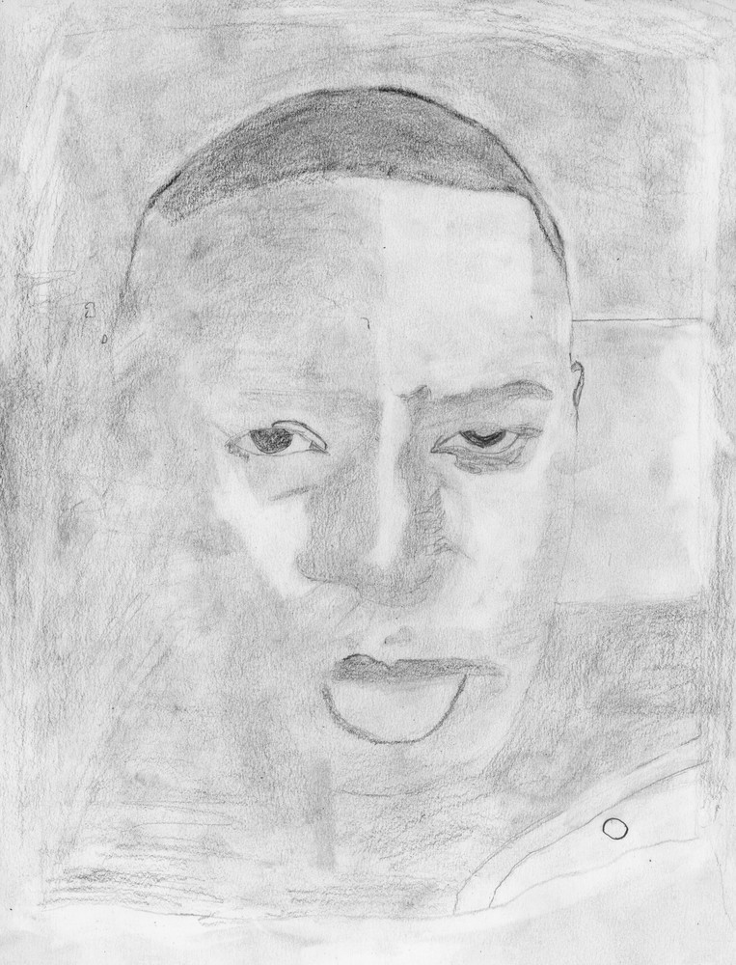
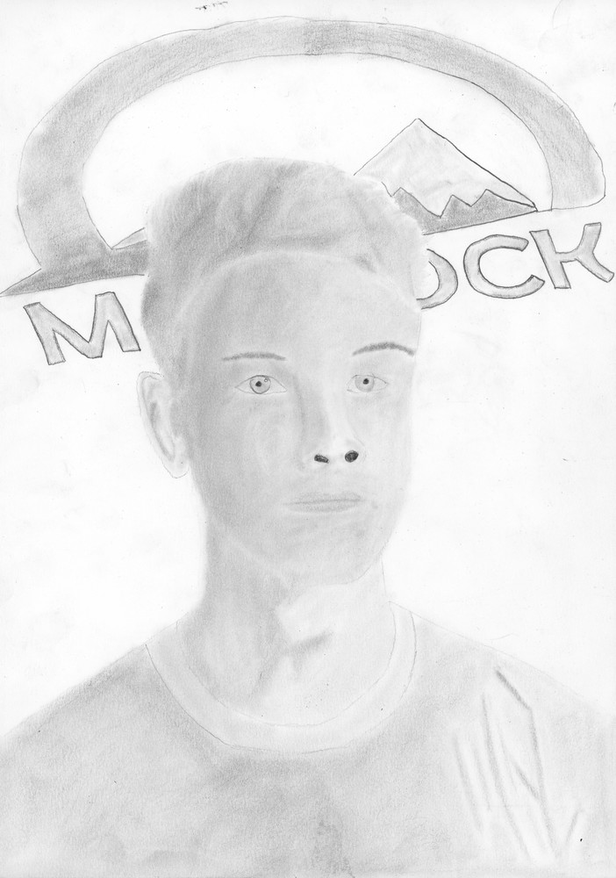
Shade your project on a regular table
Shading on a light table is terrible.
It makes your project pale, low contrast and streaky.
በመደበኛ ጠረጴዛ ላይ ፕሮጀክትዎን ያጥሉት.
قم بتظليل مشروعك على طاولة عادية.
Ombreu el vostre projecte sobre una taula normal.
在普通桌子上为您的项目着色。
پروژه خود را روی یک میز معمولی سایه بزنید.
अपने प्रोजेक्ट को एक नियमित मेज पर छायांकित करें।
通常のテーブルでプロジェクトをシェーディングします。
일반 테이블 위에 프로젝트를 올려놓으세요.
Projeya xwe li ser maseyek birêkûpêk siya bikin.
Sombreie seu projeto em uma mesa comum.
ਆਪਣੇ ਪ੍ਰੋਜੈਕਟ ਨੂੰ ਇੱਕ ਨਿਯਮਤ ਟੇਬਲ 'ਤੇ ਸ਼ੇਡ ਕਰੋ.
Расположите свой проект на обычном столе.
Ku hadh mashruucaaga miiska caadiga ah.
Sombrea tu proyecto sobre una mesa normal.
Weka kivuli mradi wako kwenye meza ya kawaida.
I-shade ang iyong proyekto sa isang regular na mesa.
Projenizi normal bir masanın üzerine gölgelendirin.
Заштрихуйте свій проект на звичайному столі.
Tô bóng dự án của bạn trên một chiếc bàn thông thường.
Notes:
Current Art 10 languages shortened next to English, Summer 2025 generated on 8/10/2025
Shade your project on a regular table. Shading on a light table is terrible. It makes your project pale, low contrast and streaky.
Shortened text:
Shade your project on a regular table.
===
shqiptare - Albanian
Hije projektin tuaj në një tryezë të rregullt. Hije në një tavolinë të lehtë është e tmerrshme. E bën projektin tuaj të zbehtë, me kontrast të ulët dhe me vija.
አማርኛ - Amharic
በመደበኛ ጠረጴዛ ላይ ፕሮጀክትዎን ያጥሉት. በብርሃን ጠረጴዛ ላይ ጥላ ጥላ በጣም አስፈሪ ነው. የእርስዎን ፕሮጀክት ገርጣ፣ ዝቅተኛ ንፅፅር እና ዥረት ያደርገዋል።
عربي - Arabic
ظلل مشروعك على طاولة عادية. التظليل على طاولة مضيئة أمرٌ سيئ، فهو يجعل مشروعك باهتًا، وتباينه منخفضًا، ومُتَخَطِّطًا.
հայերեն - Armenian
Ստվերեք ձեր նախագիծը սովորական սեղանի վրա: Թեթև սեղանի վրա ստվերելը սարսափելի է: Այն դարձնում է ձեր նախագիծը գունատ, ցածր հակադրություն և շերտավոր:
Català - Catalan
Ombreu el vostre projecte sobre una taula normal. L'ombra sobre una taula de llum és terrible. Fa que el vostre projecte sigui pàl·lid, amb baix contrast i amb ratlles.
中文 - Chinese
在普通桌子上遮光你的项目。在遮光桌上遮光效果很差。它会让你的项目显得苍白、对比度低，而且有条纹。
Nederlands - Dutch
Schaduw je project op een gewone tafel. Schaduw op een lichttafel is verschrikkelijk. Het maakt je project flets, contrastarm en streperig.
فارسی - Farsi
پروژه خود را روی یک میز معمولی سایه بزنید. سایه زدن روی میز نور وحشتناک است. پروژه شما را کم رنگ، کنتراست کم و رگه دار می کند.
Français - French
Ombrez votre projet sur une table classique. L'ombrage sur une table lumineuse est néfaste. Il rend votre projet pâle, peu contrasté et strié.
Deutsch - German
Schattieren Sie Ihr Projekt auf einem normalen Tisch. Das Schattieren auf einem Leuchttisch ist schrecklich. Es macht Ihr Projekt blass, kontrastarm und streifig.
ગુજરાતી - Gujarati
તમારા પ્રોજેક્ટને નિયમિત ટેબલ પર શેડ કરો. પ્રકાશ ટેબલ પર શેડિંગ ભયંકર છે. તે તમારા પ્રોજેક્ટને નિસ્તેજ, ઓછો કોન્ટ્રાસ્ટ અને સ્ટ્રેકી બનાવે છે.
हिंदी - Hindi
अपने प्रोजेक्ट को एक सामान्य टेबल पर शेड करें। लाइट टेबल पर शेडिंग करना बहुत बुरा लगता है। इससे आपका प्रोजेक्ट फीका, कम कंट्रास्ट वाला और धारीदार दिखाई देता है।
Italiano - Italian
Ombreggia il tuo progetto su un tavolo normale. L'ombreggiatura su un tavolo luminoso è pessima. Rende il tuo progetto pallido, poco contrastato e striato.
日本語 - Japanese
通常のテーブルでプロジェクトに陰影をつけましょう。ライトテーブルで陰影をつけるのは最悪です。プロジェクトが青白く、コントラストが低く、縞模様になってしまいます。
한국어 - Korean
일반 테이블에서 프로젝트에 음영을 입혀보세요. 밝은 테이블에서 음영을 입히는 건 정말 최악입니다. 프로젝트가 흐릿하고, 대비가 약하며, 줄무늬가 생기기 때문입니다.
Kurdî - Kurdish
Projeya xwe li ser maseyek birêkûpêk siya bikin. Siya li ser maseyek sivik tirsnak e. Ew projeya we zer, berevajî kêm û xêz dike.
Melayu - Malay
Lorekkan projek anda di atas meja biasa. Berteduh di atas meja cahaya adalah mengerikan. Ia menjadikan projek anda pucat, kontras rendah dan bergaris-garis.
മലയാളം - Malayalam
ഒരു സാധാരണ മേശയിൽ നിങ്ങളുടെ പ്രോജക്റ്റ് ഷേഡ് ചെയ്യുക. ലൈറ്റ് ടേബിളിൽ ഷേഡിംഗ് ഭയങ്കരമാണ്. ഇത് നിങ്ങളുടെ പ്രോജക്‌റ്റിനെ വിളറിയതും കുറഞ്ഞ ദൃശ്യതീവ്രതയുള്ളതും സ്ട്രീക്കിയും ആക്കുന്നു.
नेपाली - Nepali
तपाईंको परियोजनालाई नियमित तालिकामा छाया गर्नुहोस्। लाइट टेबलमा छायांकन भयानक छ। यसले तपाईंको परियोजनालाई फिक्का, कम कन्ट्रास्ट र स्ट्रेकी बनाउँछ।
پښتو - Pashto
خپله پروژه په منظم میز کې سیوري کړئ. په رڼا میز کې سیوري کول خورا خطرناک دي. دا ستاسو پروژه رنګه، ټیټ برعکس او سټریک کوي.
Português - Portuguese
Sombreie seu projeto em uma mesa comum. Sombrear em uma mesa de luz é péssimo. Deixa seu projeto pálido, com pouco contraste e com listras.
ਪੰਜਾਬੀ - Punjabi
ਆਪਣੇ ਪ੍ਰੋਜੈਕਟ ਨੂੰ ਇੱਕ ਨਿਯਮਤ ਟੇਬਲ 'ਤੇ ਸ਼ੇਡ ਕਰੋ. ਲਾਈਟ ਟੇਬਲ 'ਤੇ ਛਾਂ ਕਰਨਾ ਭਿਆਨਕ ਹੈ. ਇਹ ਤੁਹਾਡੇ ਪ੍ਰੋਜੈਕਟ ਨੂੰ ਫਿੱਕਾ, ਘੱਟ ਕੰਟ੍ਰਾਸਟ ਅਤੇ ਸਟ੍ਰੀਕੀ ਬਣਾਉਂਦਾ ਹੈ।
Русский - Russian
Растушуйте свой проект на обычном столе. Растушёвка на светлом столе — это ужасно. Проект получится бледным, неконтрастным и полосатым.
српски - Serbian
Засенчите свој пројекат на обичном столу. Сенчење на светлом столу је страшно. То чини ваш пројекат бледим, ниским контрастом и пругастим.
Soomaali - Somali
Ku hadh mashruucaaga miiska caadiga ah. Hooska miiska iftiinka waa wax aad u xun. Waxay ka dhigaysaa mashruucaaga mid cirro leh, kala duwanaansho hooseeya iyo xarrago leh.
Español - Spanish
Sombrea tu proyecto en una mesa normal. Sombrear en una mesa de luz es terrible. Deja tu proyecto pálido, con poco contraste y con vetas.
basa Sunda - Sundanese
Ngiuhan proyék anjeun dina méja biasa. Shading dina méja lampu dahsyat. Éta ngajantenkeun proyék anjeun pucat, kontras rendah sareng streaky.
kiswahili - Swahili
Weka kivuli mradi wako kwenye meza ya kawaida. Kivuli kwenye meza nyepesi ni ya kutisha. Hufanya mradi wako usiwe na rangi, utofautishaji wa chini na wenye mfululizo.
svenska - Swedish
Skugga ditt projekt på ett vanligt bord. Skuggning på ett ljusbord är hemskt. Det gör ditt projekt blek, låg kontrast och ränder.
Tagalog
I-shade ang iyong proyekto sa isang regular na mesa. Ang pagtatabing sa isang ilaw na mesa ay kakila-kilabot. Ginagawa nitong maputla ang iyong proyekto, mababa ang contrast at streaky.
தமிழ் - Tamil
வழக்கமான அட்டவணையில் உங்கள் திட்டத்தை நிழலிடுங்கள். லைட் டேபிளில் ஷேடிங் செய்வது பயங்கரமானது. இது உங்கள் திட்டத்தை வெளிர், குறைந்த மாறுபாடு மற்றும் ஸ்ட்ரீக்கியாக மாற்றுகிறது.
แบบไทย - Thai
ลงเงาโปรเจกต์ของคุณบนโต๊ะธรรมดา การลงเงาบนโต๊ะสีอ่อนนั้นแย่มาก ทำให้โปรเจกต์ของคุณซีดจาง คอนทราสต์ต่ำ และเป็นเส้นๆ
Türkçe - Turkish
Projenizi normal bir masanın üzerinde gölgelendirin. Işık masasında gölgelendirmek çok kötüdür. Projenizi soluk, düşük kontrastlı ve çizgili yapar.
Українська - Ukrainian
Заштрихуйте свій проект на звичайному столі. Затінення на світлому столі - це жахливо. Це робить ваш проект блідим, низькоконтрастним і смугастим.
اردو - Urdu
اپنے پروجیکٹ کو باقاعدہ میز پر سایہ کریں۔ روشنی کی میز پر شیڈنگ خوفناک ہے۔ یہ آپ کے پروجیکٹ کو پیلا، کم کنٹراسٹ اور اسٹریکی بنا دیتا ہے۔
Tiếng Việt - Vietnamese
Tô bóng cho dự án của bạn trên một chiếc bàn thông thường. Tô bóng trên bàn sáng rất tệ. Nó làm cho dự án của bạn nhợt nhạt, độ tương phản thấp và loang lổ.

Slide 41
You can make a brighter/higher contrast version for tomorrow so you can get shapes out of your shadows.
It is not perfect, but it helps.
በጥላዎ ውስጥ ለዝርዝር ብሩህ / ከፍተኛ የንፅፅር ስሪት መስራት ይችላሉ.
يمكنك إنشاء نسخة أكثر سطوعًا/بتباين أعلى للتفاصيل في الظلال.
Podeu fer una versió de contrast més brillant/alt per obtenir detalls a les vostres ombres.
您可以制作更亮/对比度更高的版本来显示阴影中的细节。
شما می توانید یک نسخه کنتراست روشن تر/بالاتر برای جزئیات در سایه های خود بسازید.
आप अपनी छायाओं में विस्तार के लिए अधिक उज्ज्वल/उच्च कंट्रास्ट संस्करण बना सकते हैं।
影の細部をより明るく、コントラストを高くしたバージョンを作成できます。
그림자의 디테일을 위해 더 밝거나 대비가 높은 버전을 만들 수 있습니다.
Hûn dikarin ji bo hûrgulî di siyên xwe de guhertoyek berevajîtir/bilindtir çêbikin.
Você pode fazer uma versão mais brilhante/de maior contraste para dar mais detalhes às suas sombras.
ਤੁਸੀਂ ਆਪਣੇ ਪਰਛਾਵੇਂ ਵਿੱਚ ਵੇਰਵੇ ਲਈ ਇੱਕ ਚਮਕਦਾਰ/ਉੱਚ ਕੰਟਰਾਸਟ ਸੰਸਕਰਣ ਬਣਾ ਸਕਦੇ ਹੋ।
Вы можете сделать более яркую/контрастную версию для детализации теней.
Waxaad samayn kartaa nooc ka duwan oo dhalaalaya/sare si aad u faahfaahiso hadhkaaga.
Puedes crear una versión más brillante y con mayor contraste para agregar más detalles a tus sombras.
Unaweza kutengeneza toleo la utofautishaji angavu zaidi kwa maelezo zaidi katika vivuli vyako.
Maaari kang gumawa ng mas maliwanag/mas mataas na contrast na bersyon para sa detalye sa iyong mga anino.
Gölgelerinizdeki detayları daha parlak/yüksek kontrastlı bir versiyonla ortaya çıkarabilirsiniz.
Ви можете зробити більш яскраву/контрастну версію для деталізації ваших тіней.
Bạn có thể tạo phiên bản sáng hơn/có độ tương phản cao hơn để làm nổi bật chi tiết trong bóng tối.
Notes:
Current Art 10 languages shortened next to English, Summer 2025 generated on 8/11/2025
You can make a brighter/higher contrast version for tomorrow so you can get shapes out of your shadows. It is not perfect, but it helps.
Shortened text:
You can make a brighter/higher contrast version for detail in your shadows.
===
shqiptare - Albanian
Ju mund të bëni një version më të ndritshëm/kontrast më të lartë për nesër, në mënyrë që të mund të hiqni forma nga hijet tuaja. Nuk është perfekte, por ndihmon.
አማርኛ - Amharic
ከጥላዎ ቅርጾችን ማግኘት እንዲችሉ ለነገ ብሩህ/ከፍተኛ የንፅፅር ስሪት መስራት ይችላሉ። ፍጹም አይደለም, ግን ይረዳል.
عربي - Arabic
يمكنكِ إنشاء نسخة أكثر سطوعًا وتباينًا للغد، لتتمكني من إخراج الأشكال من ظلالكِ. هذه النسخة ليست مثالية، لكنها مفيدة.
հայերեն - Armenian
Դուք կարող եք վաղվա համար ավելի պայծառ/բարձր կոնտրաստ տարբերակ պատրաստել, որպեսզի կարողանաք ստվերից դուրս գալ ձևեր: Դա կատարյալ չէ, բայց օգնում է։
Català - Catalan
Podeu fer una versió de contrast més brillant/alt per a demà perquè pugueu treure formes de les vostres ombres. No és perfecte, però ajuda.
中文 - Chinese
你可以为明天制作一个更亮/对比度更高的版本，这样就能从阴影中看出形状。虽然不完美，但确实有帮助。
Nederlands - Dutch
Je kunt morgen een helderdere/contrasterendere versie maken, zodat je de vormen uit je schaduwen kunt halen. Het is niet perfect, maar het helpt wel.
فارسی - Farsi
می‌توانید برای فردا یک نسخه کنتراست روشن‌تر/بالاتر بسازید تا بتوانید اشکال را از سایه‌هایتان خارج کنید. این کامل نیست، اما کمک می کند.
Français - French
Vous pouvez créer une version plus lumineuse et plus contrastée demain afin de faire ressortir les formes de vos ombres. Ce n'est pas parfait, mais ça aide.
Deutsch - German
Sie können für morgen eine hellere/kontrastreichere Version erstellen, damit Sie aus Ihren Schatten Formen herausarbeiten können. Es ist nicht perfekt, aber es hilft.
ગુજરાતી - Gujarati
તમે આવતીકાલ માટે વધુ તેજસ્વી/ઉચ્ચ કોન્ટ્રાસ્ટ વર્ઝન બનાવી શકો છો જેથી કરીને તમે તમારા પડછાયાઓમાંથી આકાર મેળવી શકો. તે સંપૂર્ણ નથી, પરંતુ તે મદદ કરે છે.
हिंदी - Hindi
आप कल के लिए एक ज़्यादा चमकदार/उच्च कंट्रास्ट वाला संस्करण बना सकते हैं ताकि आप अपनी परछाइयों से आकृतियाँ बना सकें। यह बिल्कुल सही नहीं है, लेकिन मददगार ज़रूर है।
Italiano - Italian
Puoi creare una versione più luminosa/con un contrasto più elevato per domani, così da riuscire a ricavare forme dalle ombre. Non è perfetto, ma aiuta.
日本語 - Japanese
明日はもっと明るくてコントラストの高いバージョンを作って、影から形を浮かび上がらせましょう。完璧ではありませんが、役に立ちます。
한국어 - Korean
내일을 위해 더 밝고 대비가 높은 버전을 만들어 그림자에서 모양을 더 뚜렷하게 표현할 수 있습니다. 완벽하지는 않지만 도움이 됩니다.
Kurdî - Kurdish
Hûn dikarin ji bo sibê guhertoyek berevajîtir/bilindtir çêbikin da ku hûn şekil ji siyên xwe derxin. Ew ne bêkêmasî ye, lê ew alîkariyê dike.
Melayu - Malay
Anda boleh membuat versi kontras yang lebih cerah/lebih tinggi untuk esok supaya anda boleh mendapatkan bentuk daripada bayang-bayang anda. Ia tidak sempurna, tetapi ia membantu.
മലയാളം - Malayalam
നാളത്തേയ്‌ക്കായി നിങ്ങൾക്ക് ഒരു തെളിച്ചമുള്ള/ഉയർന്ന കോൺട്രാസ്റ്റ് പതിപ്പ് നിർമ്മിക്കാൻ കഴിയും, അതുവഴി നിങ്ങളുടെ നിഴലിൽ നിന്ന് രൂപങ്ങൾ നേടാനാകും. ഇത് തികഞ്ഞതല്ല, പക്ഷേ ഇത് സഹായിക്കുന്നു.
नेपाली - Nepali
तपाईंले भोलिको लागि उज्यालो/उच्च कन्ट्रास्ट संस्करण बनाउन सक्नुहुन्छ ताकि तपाईं आफ्नो छायाँबाट आकारहरू प्राप्त गर्न सक्नुहुनेछ। यो सिद्ध छैन, तर यसले मद्दत गर्छ।
پښتو - Pashto
تاسو کولی شئ د سبا لپاره روښانه / لوړ برعکس نسخه جوړه کړئ نو تاسو کولی شئ د خپلو سیوري څخه شکلونه ترلاسه کړئ. دا بشپړ نه دی، مګر دا مرسته کوي.
Português - Portuguese
Você pode fazer uma versão mais clara e com maior contraste para amanhã, para conseguir formas a partir das sombras. Não é perfeito, mas ajuda.
ਪੰਜਾਬੀ - Punjabi
ਤੁਸੀਂ ਕੱਲ੍ਹ ਲਈ ਇੱਕ ਚਮਕਦਾਰ/ਉੱਚ ਕੰਟ੍ਰਾਸਟ ਸੰਸਕਰਣ ਬਣਾ ਸਕਦੇ ਹੋ ਤਾਂ ਜੋ ਤੁਸੀਂ ਆਪਣੇ ਪਰਛਾਵਿਆਂ ਵਿੱਚੋਂ ਆਕਾਰ ਪ੍ਰਾਪਤ ਕਰ ਸਕੋ। ਇਹ ਸੰਪੂਰਨ ਨਹੀਂ ਹੈ, ਪਰ ਇਹ ਮਦਦ ਕਰਦਾ ਹੈ.
Русский - Russian
Завтра можно сделать более яркую/контрастную версию, чтобы выделить фигуры в тенях. Это не идеально, но помогает.
српски - Serbian
Можете направити светлију верзију/верзију већег контраста за сутра да бисте могли да извучете облике из својих сенки. Није савршено, али помаже.
Soomaali - Somali
Waxaad samayn kartaa nooc ka duwan oo dhalaalaya/sare berrito si aad hadhkaaga uga soo baxdo qaababka. Ma qummana, laakiin way caawisaa.
Español - Spanish
Puedes crear una versión más brillante y con mayor contraste para mañana para que puedas crear formas en las sombras. No es perfecta, pero ayuda.
basa Sunda - Sundanese
Anjeun tiasa ngadamel vérsi kontras anu langkung terang / langkung luhur pikeun énjing supados anjeun tiasa kéngingkeun bentuk tina bayangan anjeun. Ieu teu sampurna, tapi mantuan.
kiswahili - Swahili
Unaweza kutengeneza toleo zuri zaidi la utofautishaji wa juu zaidi la kesho ili uweze kupata maumbo kutoka kwenye vivuli vyako. Sio kamili, lakini inasaidia.
svenska - Swedish
Du kan göra en version med ljusare/högre kontrast för morgondagen så att du kan få ut former ur dina skuggor. Det är inte perfekt, men det hjälper.
Tagalog
Maaari kang gumawa ng mas maliwanag/mas mataas na contrast na bersyon para bukas para makakuha ka ng mga hugis mula sa iyong mga anino. Hindi ito perpekto, ngunit nakakatulong ito.
தமிழ் - Tamil
நீங்கள் நாளை ஒரு பிரகாசமான/அதிக மாறுபாடு பதிப்பை உருவாக்கலாம், இதன் மூலம் உங்கள் நிழல்களிலிருந்து வடிவங்களைப் பெறலாம். இது சரியானது அல்ல, ஆனால் அது உதவுகிறது.
แบบไทย - Thai
คุณสามารถสร้างเวอร์ชันที่สว่างขึ้น/คอนทราสต์สูงขึ้นสำหรับวันพรุ่งนี้ เพื่อให้คุณสามารถดึงเอารูปทรงออกมาจากเงาได้ มันอาจจะไม่ได้สมบูรณ์แบบนัก แต่ก็ช่วยได้
Türkçe - Turkish
Yarın için daha parlak/yüksek kontrastlı bir versiyon oluşturabilirsin, böylece gölgelerinden şekiller elde edebilirsin. Mükemmel değil ama işe yarar.
Українська - Ukrainian
Ви можете створити більш яскраву/контрастну версію на завтра, щоб ви могли отримати форми з тіні. Це не ідеально, але допомагає.
اردو - Urdu
آپ کل کے لیے ایک روشن/اعلی کنٹراسٹ ورژن بنا سکتے ہیں تاکہ آپ اپنے سائے سے شکلیں حاصل کر سکیں۔ یہ کامل نہیں ہے، لیکن یہ مدد کرتا ہے.
Tiếng Việt - Vietnamese
Bạn có thể tạo phiên bản sáng hơn/có độ tương phản cao hơn cho ngày mai để có thể tạo hình từ bóng đổ. Tuy không hoàn hảo, nhưng cũng hữu ích.

Slide 42
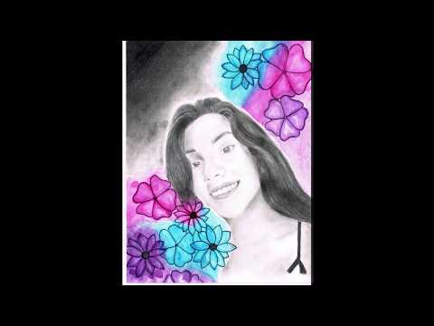

Slide 43


Slide 44
I have put your photo into your cubby for you
Take care of it!
ፎቶህን በኩሽናህ ውስጥ አስቀምጫለው። ተንከባከቡት!
وضعتُ صورتك في خزانتك. اعتنِ بها!
He posat la teva foto al teu cub per a tu. Cuida't!
我已将您的照片放入您的储物柜中。请妥善保管！
من عکس شما را برای شما در نوزادتان قرار داده ام. مراقبش باش!
मैंने तुम्हारी तस्वीर तुम्हारे लिए तुम्हारे क्यूबी में रख दी है। इसका ध्यान रखना!
あなたの写真をあなたの棚に置いておきました。大切にしてくださいね！
사진을 보관함에 넣어 두었어요. 잘 보관하세요!
Min wêneyê te ji bo te xiste nav kuçika te. Hay jê hebin!
Coloquei sua foto no seu armário. Cuide bem dela!
ਮੈਂ ਤੁਹਾਡੇ ਲਈ ਤੁਹਾਡੀ ਫੋਟੋ ਤੁਹਾਡੇ ਘਰ ਵਿੱਚ ਪਾ ਦਿੱਤੀ ਹੈ। ਇਸ ਦੀ ਸੰਭਾਲ ਕਰੋ!
Я положила твою фотографию в твой шкафчик. Береги её!
Sawirkaaga waxaan kuu geliyey cubbykaaga. Iska ilaali!
He guardado tu foto en tu cubículo. ¡Cuídala!
Nimeweka picha yako ndani ya chumba chako kwa ajili yako. Itunze!
Inilagay ko ang iyong larawan sa iyong cubby para sa iyo. Ingatan mo yan!
Fotoğrafını senin için dolabına koydum. Kendine iyi bak!
Я поклав твою фотографію у твій куточок для тебе. Бережіть це!
Tôi đã để ảnh của bạn vào ngăn tủ rồi. Giữ gìn cẩn thận nhé!
Notes:
Current Art 10 languages next to English, Summer 2025 generated on 8/10/2025
I have put your photo into your cubby for you. Take care of it!
===
shqiptare - Albanian
Unë kam vendosur foton tuaj në këlysh tuaj për ju. Kujdesuni për të!
አማርኛ - Amharic
ፎቶህን በኩሽናህ ውስጥ አስቀምጫለው። ተንከባከቡት!
عربي - Arabic
وضعتُ صورتك في خزانتك. اعتنِ بها!
հայերեն - Armenian
Ես քո լուսանկարը դրել եմ քո փոքրիկի մեջ քեզ համար: Հոգ տանել դրա մասին:
Català - Catalan
He posat la teva foto al teu cub per a tu. Cuida't!
中文 - Chinese
我已将您的照片放入您的储物柜中。请妥善保管！
Nederlands - Dutch
Ik heb je foto in je archief gezet. Wees er voorzichtig mee!
فارسی - Farsi
من عکس شما را برای شما در نوزادتان قرار داده ام. مراقبش باش!
Français - French
J'ai mis ta photo dans ton casier. Prends-en soin !
Deutsch - German
Ich habe dein Foto für dich in dein Fach gelegt. Pass gut darauf auf!
ગુજરાતી - Gujarati
મેં તમારા માટે તમારો ફોટો તમારા ક્યુબીમાં મૂક્યો છે. તેની કાળજી લો!
हिंदी - Hindi
मैंने तुम्हारी तस्वीर तुम्हारे लिए तुम्हारे क्यूबी में रख दी है। इसका ध्यान रखना!
Italiano - Italian
Ho messo la tua foto nel tuo cubicolo per te. Prenditene cura!
日本語 - Japanese
あなたの写真をあなたの棚に置いておきました。大切にしてくださいね！
한국어 - Korean
사진을 보관함에 넣어 두었어요. 잘 보관하세요!
Kurdî - Kurdish
Min wêneyê te ji bo te xiste nav kuçika te. Hay jê hebin!
Melayu - Malay
Saya telah meletakkan foto anda ke dalam cubby anda untuk anda. Jagalah ia!
മലയാളം - Malayalam
നിനക്കായി ഞാൻ നിൻ്റെ ഫോട്ടോ നിൻ്റെ കുട്ടനിൽ ഇട്ടിട്ടുണ്ട്. അത് പരിപാലിക്കുക!
नेपाली - Nepali
मैले तिम्रो लागि तिम्रो कब्बीमा तिम्रो फोटो राखेको छु। यसको ख्याल राख्नुहोस्!
پښتو - Pashto
ما ستاسو عکس ستاسو په کوبی کې ستاسو لپاره ایښی دی. پام ورته وکړئ!
Português - Portuguese
Coloquei sua foto no seu armário. Cuide bem dela!
ਪੰਜਾਬੀ - Punjabi
ਮੈਂ ਤੁਹਾਡੇ ਲਈ ਤੁਹਾਡੀ ਫੋਟੋ ਤੁਹਾਡੇ ਘਰ ਵਿੱਚ ਪਾ ਦਿੱਤੀ ਹੈ। ਇਸ ਦੀ ਸੰਭਾਲ ਕਰੋ!
Русский - Russian
Я положила твою фотографию в твой шкафчик. Береги её!
српски - Serbian
Ставио сам твоју фотографију у твоју кабину за тебе. Побрини се за то!
Soomaali - Somali
Sawirkaaga waxaan kuu geliyey cubbykaaga. Iska ilaali!
Español - Spanish
He guardado tu foto en tu cubículo. ¡Cuídala!
basa Sunda - Sundanese
Kuring geus nempatkeun poto anjeun kana cubby Anjeun pikeun anjeun. Jaga eta!
kiswahili - Swahili
Nimeweka picha yako ndani ya chumba chako kwa ajili yako. Itunze!
svenska - Swedish
Jag har lagt in ditt foto i din kubbe åt dig. Ta hand om det!
Tagalog
Inilagay ko ang iyong larawan sa iyong cubby para sa iyo. Ingatan mo yan!
தமிழ் - Tamil
உங்களுக்காக உங்கள் குட்டியில் உங்கள் புகைப்படத்தை வைத்துள்ளேன். பார்த்துக்கொள்!
แบบไทย - Thai
ฉันเอารูปเธอใส่ไว้ในตู้ให้แล้วนะ จัดการให้เรียบร้อยด้วย!
Türkçe - Turkish
Fotoğrafını senin için dolabına koydum. Kendine iyi bak!
Українська - Ukrainian
Я поклав твою фотографію у твій куточок для тебе. Бережіть це!
اردو - Urdu
میں نے آپ کے لیے آپ کی تصویر آپ کے کیوبی میں ڈال دی ہے۔ اس کا خیال رکھنا!
Tiếng Việt - Vietnamese
Tôi đã để ảnh của bạn vào ngăn tủ rồi. Giữ gìn cẩn thận nhé!

Slide 45
Remember that you are not at your full skill level yet.
You will still get better while you make your project!
🎨🌟
በሚሳሉበት ጊዜ አሁንም የተሻለ እንደሚሆን ያስታውሱ!
تذكر أنك سوف تصبح أفضل أثناء الرسم!
Recordeu que encara millorareu mentre dibuixeu!
请记住，当你绘画时，你还会变得更好！
به یاد داشته باشید که در حالی که نقاشی می کنید هنوز بهتر خواهید شد!
याद रखें कि चित्र बनाते समय आप और भी बेहतर होते जाएंगे!
描き続けるうちに上達していくことを忘れないでください。
그림을 그리는 동안에도 점점 더 나아질 수 있다는 걸 기억하세요!
Bînin bîra xwe ku hûn ê hîn çêtir bibin dema ku hûn xêz dikin!
Lembre-se de que você continuará melhorando enquanto desenha!
ਯਾਦ ਰੱਖੋ ਕਿ ਜਦੋਂ ਤੁਸੀਂ ਡਰਾਅ ਕਰਦੇ ਹੋ ਤਾਂ ਤੁਸੀਂ ਅਜੇ ਵੀ ਬਿਹਤਰ ਹੋਵੋਗੇ!
Помните, что, пока вы рисуете, ваши навыки будут совершенствоваться!
Xusuusnow inaad weli fiicnaan doonto markaad sawirayso!
¡Recuerda que seguirás mejorando mientras dibujas!
Kumbuka kuwa bado utakuwa bora zaidi unapochora!
Tandaan na gaganda ka pa rin habang gumuhit ka!
Çizdikçe daha da iyiye gideceğinizi unutmayın!
Пам'ятайте, що під час малювання ви станете кращими!
Hãy nhớ rằng bạn vẫn có thể vẽ đẹp hơn!
Notes:
Current Art 10 languages shortened next to English, Summer 2025 generated on 8/11/2025
Remember that you are not at your full skill level yet. You will still get better while you make your project!
Shortened text:
Remember that you will still get better while you draw!
===
shqiptare - Albanian
Mos harroni se nuk jeni ende në nivelin tuaj të plotë të aftësive. Ju do të bëheni akoma më mirë ndërsa bëni projektin tuaj!
አማርኛ - Amharic
እስካሁን ድረስ በሙሉ ችሎታዎ ደረጃ ላይ እንዳልሆኑ ያስታውሱ። ፕሮጀክትዎን በሚሰሩበት ጊዜ አሁንም ይሻላሉ!
عربي - Arabic
تذكر أنك لم تصل بعد إلى كامل مهاراتك. ستتحسن مهاراتك مع تقدمك في مشروعك!
հայերեն - Armenian
Հիշեք, որ դուք դեռ չեք հասել ձեր լիարժեք հմտությունների մակարդակին: Մինչև ձեր նախագիծը պատրաստեք, դուք դեռ ավելի լավն եք լինելու:
Català - Catalan
Recordeu que encara no teniu el vostre nivell d'habilitat complet. Encara millorareu mentre feu el vostre projecte!
中文 - Chinese
记住，你的技能还没有达到最佳水平。在完成项目的过程中，你还会不断进步！
Nederlands - Dutch
Vergeet niet dat je nog niet je volledige vaardigheidsniveau hebt bereikt. Je zult nog steeds beter worden tijdens het maken van je project!
فارسی - Farsi
به یاد داشته باشید که هنوز در سطح مهارت کامل خود قرار ندارید. در حالی که پروژه خود را می سازید، همچنان بهتر خواهید شد!
Français - French
N'oubliez pas que vous n'avez pas encore atteint votre niveau de compétence maximal. Vous progresserez tout au long de votre projet !
Deutsch - German
Denken Sie daran, dass Sie noch nicht Ihr volles Können erreicht haben. Sie werden sich im Laufe Ihres Projekts noch verbessern!
ગુજરાતી - Gujarati
યાદ રાખો કે તમે હજી તમારા સંપૂર્ણ કૌશલ્ય સ્તર પર નથી. જ્યારે તમે તમારો પ્રોજેક્ટ બનાવશો ત્યારે તમે હજી પણ વધુ સારા થશો!
हिंदी - Hindi
याद रखें कि आप अभी अपने पूर्ण कौशल स्तर पर नहीं हैं। प्रोजेक्ट बनाते समय आप और भी बेहतर होते जाएँगे!
Italiano - Italian
Ricorda che non hai ancora raggiunto il livello massimo delle tue competenze. Continuerai a migliorare durante la realizzazione del tuo progetto!
日本語 - Japanese
まだスキルが十分ではないことを覚えておいてください。プロジェクトを進めていくうちに、どんどん上達していきます！
한국어 - Korean
아직 실력이 최고 수준에 도달하지 않았다는 점을 기억하세요. 프로젝트를 진행하면서 실력이 향상될 것입니다!
Kurdî - Kurdish
Bînin bîra xwe ku hûn hîn ne di asta jêhatiya xweya tevahî de ne. Dema ku hûn projeya xwe çêbikin hûn ê hîn çêtir bibin!
Melayu - Malay
Ingat bahawa anda belum berada pada tahap kemahiran penuh anda. Anda masih akan menjadi lebih baik semasa anda membuat projek anda!
മലയാളം - Malayalam
നിങ്ങൾ ഇതുവരെ നിങ്ങളുടെ സമ്പൂർണ്ണ നൈപുണ്യ തലത്തിൽ എത്തിയിട്ടില്ലെന്ന് ഓർക്കുക. നിങ്ങളുടെ പ്രോജക്റ്റ് നിർമ്മിക്കുമ്പോൾ നിങ്ങൾ ഇനിയും മെച്ചപ്പെടും!
नेपाली - Nepali
याद गर्नुहोस् कि तपाईं अझै आफ्नो पूर्ण कौशल स्तरमा हुनुहुन्न। तपाईंले आफ्नो परियोजना बनाउँदा तपाईं अझै राम्रो हुनुहुनेछ!
پښتو - Pashto
په یاد ولرئ چې تاسو لاهم د خپل بشپړ مهارت په کچه نه یاست. تاسو به لاهم ښه شئ پداسې حال کې چې تاسو خپله پروژه جوړه کړئ!
Português - Portuguese
Lembre-se de que você ainda não atingiu seu nível máximo de habilidade. Você ainda vai melhorar à medida que desenvolve seu projeto!
ਪੰਜਾਬੀ - Punjabi
ਯਾਦ ਰੱਖੋ ਕਿ ਤੁਸੀਂ ਅਜੇ ਆਪਣੇ ਪੂਰੇ ਹੁਨਰ ਦੇ ਪੱਧਰ 'ਤੇ ਨਹੀਂ ਹੋ। ਜਦੋਂ ਤੁਸੀਂ ਆਪਣਾ ਪ੍ਰੋਜੈਕਟ ਬਣਾਉਂਦੇ ਹੋ ਤਾਂ ਤੁਸੀਂ ਅਜੇ ਵੀ ਬਿਹਤਰ ਹੋਵੋਗੇ!
Русский - Russian
Помните, что вы ещё не достигли своего полного уровня мастерства. Вы будете совершенствоваться в процессе работы над проектом!
српски - Serbian
Запамтите да још нисте на свом пуном нивоу вештине. И даље ћете бити бољи док правите свој пројекат!
Soomaali - Somali
Xusuusnow inaadan weli gaarin heerkaaga xirfadeed oo buuxa. Weli waad fiicnaan doontaa intaad samaynayso mashruucaaga!
Español - Spanish
Recuerda que aún no has alcanzado tu máximo nivel. ¡Aún mejorarás a medida que desarrolles tu proyecto!
basa Sunda - Sundanese
Inget yén anjeun teu acan di tingkat skill pinuh anjeun. Anjeun masih bakal meunang hadé bari anjeun nyieun proyek Anjeun!
kiswahili - Swahili
Kumbuka kwamba bado hauko katika kiwango chako kamili cha ujuzi. Bado utakuwa bora unapofanya mradi wako!
svenska - Swedish
Kom ihåg att du inte är på din fulla kompetensnivå ännu. Du kommer fortfarande att bli bättre medan du gör ditt projekt!
Tagalog
Tandaan na wala ka pa sa iyong buong antas ng kasanayan. Gagaling ka pa rin habang ginagawa mo ang iyong proyekto!
தமிழ் - Tamil
நீங்கள் இன்னும் உங்கள் முழு திறன் மட்டத்தில் இல்லை என்பதை நினைவில் கொள்ளுங்கள். உங்கள் திட்டத்தை உருவாக்கும் போது நீங்கள் இன்னும் சிறப்பாக இருப்பீர்கள்!
แบบไทย - Thai
จำไว้ว่าทักษะของคุณยังไม่ถึงขีดสุด ยังไงก็ต้องพัฒนาฝีมือไปเรื่อยๆ ระหว่างทำโปรเจกต์!
Türkçe - Turkish
Henüz tam beceri seviyenize ulaşmadığınızı unutmayın. Projenizi yaparken yine de gelişeceksiniz!
Українська - Ukrainian
Пам’ятайте, що ви ще не на повному рівні своїх навичок. Ви все одно станете кращими, поки будете робити свій проект!
اردو - Urdu
یاد رکھیں کہ آپ ابھی اپنی پوری مہارت کی سطح پر نہیں ہیں۔ جب آپ اپنا پروجیکٹ بناتے ہیں تو آپ اب بھی بہتر ہوجائیں گے!
Tiếng Việt - Vietnamese
Hãy nhớ rằng bạn vẫn chưa đạt đến trình độ hoàn thiện. Bạn vẫn có thể tiến bộ hơn trong quá trình thực hiện dự án!

Slide 46
You should start by shading the dark areas in the background, your clothes, your neck, and then your hair
በመጀመሪያ ዳራህን፣ ከዚያም ልብሱን፣ አንገትህን እና ፀጉርህን ጥላ።
قم بتظليل الخلفية أولاً، ثم الملابس والرقبة والشعر.
Primer ombreja el teu fons, després la roba, el coll i els cabells.
先给背景着色，然后给衣服、脖子和头发着色。
ابتدا پس زمینه، سپس لباس، گردن و مو را سایه بزنید.
सबसे पहले अपनी पृष्ठभूमि पर छाया डालें, फिर कपड़े, गर्दन और बालों पर।
まず背景に陰影を付け、次に服、首、髪の毛に陰影を付けます。
먼저 배경에 음영을 칠하고, 그 다음에 옷, 목, 머리카락에 음영을 칠합니다.
Pêşî paşnavê xwe, paşê cil, stû û porê xwe siya bikin.
Primeiro sombreie o fundo, depois as roupas, o pescoço e o cabelo.
ਪਹਿਲਾਂ ਆਪਣੀ ਪਿੱਠਭੂਮੀ ਨੂੰ ਰੰਗਤ ਕਰੋ, ਫਿਰ ਕੱਪੜੇ, ਗਰਦਨ ਅਤੇ ਵਾਲ।
Сначала затените фон, затем одежду, шею и волосы.
Hoos u yeel asalkaaga marka hore, ka dibna dharka, qoorta, iyo timaha.
Primero sombrea el fondo, luego la ropa, el cuello y el cabello.
Kutia kivuli mandharinyuma kwanza, kisha nguo, shingo na nywele.
I-shading muna ang iyong background, pagkatapos ay ang damit, leeg, at buhok.
Önce arka planınızı, sonra kıyafetlerinizi, boynunuzu ve saçınızı gölgelendirin.
Спочатку затінюйте фон, потім одяг, шию та волосся.
Đầu tiên, hãy tô bóng cho nền, sau đó là quần áo, cổ và tóc.
Notes:
Current Art 10 languages shortened next to English, Summer 2025 generated on 8/11/2025
You should start by shading the dark areas in the background, your clothes, your neck, and then your hair
Shortened text:
Shading your background first, then the clothes, neck, and hair.
===
shqiptare - Albanian
Duhet të filloni duke hijezuar zonat e errëta në sfond, rrobat, qafën dhe më pas flokët
አማርኛ - Amharic
ከበስተጀርባ ያሉትን ጨለማ ቦታዎች፣ ልብሶችዎን፣ አንገትዎን እና ከዚያም ጸጉርዎን በመጥረግ መጀመር አለብዎት
عربي - Arabic
يجب أن تبدأ بتظليل المناطق الداكنة في الخلفية، ملابسك، رقبتك، ثم شعرك
հայերեն - Armenian
Դուք պետք է սկսեք ստվերել ֆոնի մուգ հատվածները, ձեր հագուստը, ձեր պարանոցը, ապա ձեր մազերը
Català - Catalan
Hauríeu de començar ombrejant les zones fosques del fons, la roba, el coll i després els cabells
中文 - Chinese
你应该先遮蔽背景中的暗区，然后是衣服、脖子和头发
Nederlands - Dutch
Begin met het schaduwen van de donkere gebieden op de achtergrond, je kleding, je nek en vervolgens je haar.
فارسی - Farsi
باید با سایه زدن به قسمت های تیره در پس زمینه، لباس ها، گردن و سپس موهایتان شروع کنید
Français - French
Vous devriez commencer par ombrer les zones sombres de l'arrière-plan, vos vêtements, votre cou, puis vos cheveux.
Deutsch - German
Sie sollten damit beginnen, die dunklen Bereiche im Hintergrund, Ihre Kleidung, Ihren Hals und dann Ihre Haare zu schattieren
ગુજરાતી - Gujarati
તમારે પૃષ્ઠભૂમિ, તમારા કપડાં, તમારી ગરદન અને પછી તમારા વાળમાં ઘેરા વિસ્તારોને શેડ કરીને શરૂ કરવું જોઈએ
हिंदी - Hindi
आपको पृष्ठभूमि में गहरे क्षेत्रों, अपने कपड़ों, अपनी गर्दन और फिर अपने बालों पर छायांकन करके शुरुआत करनी चाहिए।
Italiano - Italian
Dovresti iniziare ombreggiando le aree scure sullo sfondo, i tuoi vestiti, il tuo collo e poi i tuoi capelli
日本語 - Japanese
まず背景の暗い部分、服、首、髪の毛に陰影をつけます。
한국어 - Korean
배경, 옷, 목, 머리카락의 어두운 부분을 먼저 음영 처리해야 합니다.
Kurdî - Kurdish
Divê hûn dest bi siyakirina deverên tarî yên li paş, kincên xwe, stûyê xwe, û paşê porê xwe bikin
Melayu - Malay
Anda harus bermula dengan meneduhkan kawasan gelap di latar belakang, pakaian anda, leher anda, dan kemudian rambut anda
മലയാളം - Malayalam
പശ്ചാത്തലത്തിലെ ഇരുണ്ട ഭാഗങ്ങൾ, നിങ്ങളുടെ വസ്ത്രങ്ങൾ, കഴുത്ത്, തുടർന്ന് നിങ്ങളുടെ മുടി എന്നിവ ഷേഡ് ചെയ്തുകൊണ്ട് നിങ്ങൾ ആരംഭിക്കണം
नेपाली - Nepali
तपाईंले पृष्ठभूमिमा, तपाईंको लुगाहरू, तपाईंको घाँटी, र त्यसपछि तपाईंको कपालमा अँध्यारो क्षेत्रहरूलाई छायांकन गरेर सुरु गर्नुपर्छ
پښتو - Pashto
تاسو باید په شالید کې د تیاره ساحو سیوري پیل کړئ ، ستاسو جامې ، غاړه او بیا ستاسو ویښتان
Português - Portuguese
Você deve começar sombreando as áreas escuras do fundo, suas roupas, seu pescoço e depois seu cabelo
ਪੰਜਾਬੀ - Punjabi
ਤੁਹਾਨੂੰ ਬੈਕਗ੍ਰਾਉਂਡ, ਤੁਹਾਡੇ ਕੱਪੜੇ, ਤੁਹਾਡੀ ਗਰਦਨ, ਅਤੇ ਫਿਰ ਤੁਹਾਡੇ ਵਾਲਾਂ ਵਿੱਚ ਹਨੇਰੇ ਖੇਤਰਾਂ ਨੂੰ ਰੰਗਤ ਕਰਕੇ ਸ਼ੁਰੂ ਕਰਨਾ ਚਾਹੀਦਾ ਹੈ
Русский - Russian
Вам следует начать с затенения темных участков на заднем плане, одежды, шеи, а затем волос.
српски - Serbian
Требало би да почнете тако што ћете засенчити тамна подручја у позадини, своју одећу, врат, а затим и косу
Soomaali - Somali
Waa inaad ku bilowdaa inaad hadhayso meelaha mugdiga ah ee gadaasha, dharkaaga, qoortaada, ka dibna timahaaga
Español - Spanish
Debes comenzar sombreando las áreas oscuras del fondo, tu ropa, tu cuello y luego tu cabello.
basa Sunda - Sundanese
Anjeun kudu mimitian ku shading wewengkon poék dina latar tukang, baju anjeun, beuheung anjeun, lajeng bulu anjeun
kiswahili - Swahili
Unapaswa kuanza kwa kuweka kivuli maeneo ya giza nyuma, nguo zako, shingo yako, na kisha nywele zako
svenska - Swedish
Du bör börja med att skugga de mörka områdena i bakgrunden, dina kläder, din hals och sedan håret
Tagalog
Dapat kang magsimula sa pamamagitan ng pagtatabing sa mga madilim na lugar sa background, iyong mga damit, iyong leeg, at pagkatapos ay ang iyong buhok
தமிழ் - Tamil
பின்னணியில் உள்ள இருண்ட பகுதிகள், உங்கள் உடைகள், உங்கள் கழுத்து மற்றும் உங்கள் தலைமுடியை நிழலிடுவதன் மூலம் நீங்கள் தொடங்க வேண்டும்
แบบไทย - Thai
คุณควรเริ่มต้นด้วยการลงเงาบริเวณที่มืดในพื้นหลัง เสื้อผ้า คอ และเส้นผมของคุณ
Türkçe - Turkish
Arka plandaki koyu alanları, kıyafetlerinizi, boynunuzu ve ardından saçınızı gölgelendirerek başlamalısınız.
Українська - Ukrainian
Ви повинні почати з затінювання темних ділянок на задньому плані, одягу, шиї, а потім волосся
اردو - Urdu
آپ کو پس منظر، اپنے کپڑوں، اپنی گردن اور پھر اپنے بالوں میں سیاہ علاقوں کو شیڈنگ کرکے شروع کرنا چاہیے۔
Tiếng Việt - Vietnamese
Bạn nên bắt đầu bằng cách tô bóng các vùng tối ở hậu cảnh, quần áo, cổ và sau đó là tóc.

Slide 47
For the good copy of your portrait, use one sheet of good drawing paper from your folder
Keep the rest safe.
ለቁም ምስልዎ አንድ ጥሩ የስዕል ወረቀት ከአቃፊዎ ይጠቀሙ።
استخدم ورقة واحدة من ورق الرسم الجيد من مجلدك لرسم صورتك الشخصية.
Utilitzeu un bon full de paper de dibuix de la vostra carpeta per al vostre retrat.
使用文件夹中的一张优质绘图纸来绘制您的肖像。
از یک ورق کاغذ طراحی خوب از پوشه خود برای پرتره خود استفاده کنید.
अपने चित्र के लिए अपने फ़ोल्डर से अच्छे ड्राइंग पेपर की एक शीट का उपयोग करें।
肖像画には、フォルダーから良質の画用紙を 1 枚選び、使用します。
폴더에서 좋은 도화지 한 장을 꺼내 초상화를 그리세요.
Ji bo portreya xwe ji peldanka xwe yek kaxezek xêzkirina baş bikar bînin.
Use uma folha de papel de desenho de boa qualidade da sua pasta para o seu retrato.
ਆਪਣੇ ਪੋਰਟਰੇਟ ਲਈ ਆਪਣੇ ਫੋਲਡਰ ਵਿੱਚੋਂ ਚੰਗੇ ਡਰਾਇੰਗ ਪੇਪਰ ਦੀ ਇੱਕ ਸ਼ੀਟ ਦੀ ਵਰਤੋਂ ਕਰੋ।
Для портрета используйте один лист хорошей чертежной бумаги из вашей папки.
U isticmaal hal xaashi warqad sawir wanaagsan oo galkaaga ah sawirkaaga.
Utilice una hoja de buen papel de dibujo de su carpeta para su retrato.
Tumia karatasi moja nzuri ya kuchora kutoka kwa folda yako kwa picha yako.
Gumamit ng isang sheet ng magandang drawing paper mula sa iyong folder para sa iyong portrait.
Portreniz için klasörünüzden kaliteli bir çizim kağıdı kullanın.
Для портрета використовуйте один аркуш хорошого паперу для малювання з вашої папки.
Sử dụng một tờ giấy vẽ đẹp từ tập tài liệu để vẽ chân dung.
Notes:
Current Art 10 languages shortened next to English, Summer 2025 generated on 8/11/2025
For the good copy of your portrait, use one sheet of good drawing paper from your folder. Keep the rest safe.
Shortened text:
Use one sheet of good drawing paper from your folder for your portrait.
===
shqiptare - Albanian
Për një kopje të mirë të portretit tuaj, përdorni një fletë letre të mirë vizatimi nga dosja juaj. Mbajeni pjesën tjetër të sigurt.
አማርኛ - Amharic
ለቁም ነገርዎ ቅጂ፣ ከአቃፊዎ ውስጥ አንድ ጥሩ የስዕል ወረቀት ይጠቀሙ። የቀረውን ደህንነት ይጠብቁ.
عربي - Arabic
للحصول على نسخة جيدة من صورتك الشخصية، استخدم ورقة رسم جيدة من مجلدك. احتفظ بالباقي في مكان آمن.
հայերեն - Armenian
Ձեր դիմանկարի լավ պատճենի համար օգտագործեք ձեր թղթապանակից լավ նկարչական թղթի մեկ թերթ: Մնացածը ապահով պահեք:
Català - Catalan
Per a la bona còpia del vostre retrat, feu servir un full de bon paper de dibuix de la vostra carpeta. Mantingueu la resta segura.
中文 - Chinese
为了完美地复制你的肖像，请使用文件夹中的一张优质绘图纸。其余部分请妥善保管。
Nederlands - Dutch
Gebruik voor de goede kopie van je portret één vel goed tekenpapier uit je map. Bewaar de rest goed.
فارسی - Farsi
برای کپی خوب پرتره خود، از یک ورق کاغذ طراحی خوب از پوشه خود استفاده کنید. بقیه را ایمن نگه دارید.
Français - French
Pour une copie impeccable de votre portrait, utilisez une feuille de papier à dessin de bonne qualité de votre chemise. Conservez le reste.
Deutsch - German
Für die gute Kopie Ihres Porträts verwenden Sie ein Blatt gutes Zeichenpapier aus Ihrer Mappe. Bewahren Sie den Rest sicher auf.
ગુજરાતી - Gujarati
તમારા પોટ્રેટની સારી નકલ માટે, તમારા ફોલ્ડરમાંથી સારા ડ્રોઇંગ પેપરની એક શીટનો ઉપયોગ કરો. બાકીનાને સુરક્ષિત રાખો.
हिंदी - Hindi
अपने चित्र की अच्छी प्रतिलिपि बनाने के लिए, अपने फ़ोल्डर से अच्छे ड्राइंग पेपर की एक शीट का उपयोग करें। बाकी को सुरक्षित रखें।
Italiano - Italian
Per una buona copia del tuo ritratto, usa un foglio di buona carta da disegno dalla tua cartella. Conserva il resto in un posto sicuro.
日本語 - Japanese
肖像画の良質なコピーには、フォルダーから良質な画用紙を1枚使います。残りは大切に保管してください。
한국어 - Korean
초상화의 좋은 사본을 위해 폴더에서 좋은 도화지 한 장을 사용하세요. 나머지는 잘 보관하세요.
Kurdî - Kurdish
Ji bo kopiyek baş a portreya xwe, yek pelek kaxeza xêzkirina baş ji peldanka xwe bikar bînin. Yên mayî sax bimînin.
Melayu - Malay
Untuk salinan potret anda yang baik, gunakan satu helaian kertas lukisan yang baik daripada folder anda. Simpan yang lain selamat.
മലയാളം - Malayalam
നിങ്ങളുടെ പോർട്രെയ്‌റ്റിൻ്റെ നല്ല പകർപ്പിന്, നിങ്ങളുടെ ഫോൾഡറിൽ നിന്ന് നല്ല ഡ്രോയിംഗ് പേപ്പറിൻ്റെ ഒരു ഷീറ്റ് ഉപയോഗിക്കുക. ബാക്കിയുള്ളവ സുരക്ഷിതമായി സൂക്ഷിക്കുക.
नेपाली - Nepali
तपाईंको पोर्ट्रेटको राम्रो प्रतिलिपिको लागि, तपाईंको फोल्डरबाट राम्रो रेखाचित्र कागजको एउटा पाना प्रयोग गर्नुहोस्। बाँकी सुरक्षित राख्नुहोस्।
پښتو - Pashto
ستاسو د انځور د ښه کاپي لپاره، د خپل فولډر څخه د ښه انځور کولو کاغذ یوه پاڼه وکاروئ. پاتې نور خوندي وساتئ.
Português - Portuguese
Para uma boa cópia do seu retrato, use uma folha de papel de desenho da sua pasta. Guarde o restante em um lugar seguro.
ਪੰਜਾਬੀ - Punjabi
ਆਪਣੇ ਪੋਰਟਰੇਟ ਦੀ ਚੰਗੀ ਕਾਪੀ ਲਈ, ਆਪਣੇ ਫੋਲਡਰ ਵਿੱਚੋਂ ਚੰਗੇ ਡਰਾਇੰਗ ਪੇਪਰ ਦੀ ਇੱਕ ਸ਼ੀਟ ਦੀ ਵਰਤੋਂ ਕਰੋ। ਬਾਕੀ ਸੁਰੱਖਿਅਤ ਰੱਖੋ।
Русский - Russian
Для качественной копии портрета используйте один лист хорошей бумаги из вашей папки. Остальные сохраните.
српски - Serbian
За добру копију свог портрета, користите један лист доброг папира за цртање из фасцикле. Остало чувајте на сигурном.
Soomaali - Somali
Si aad u hesho nuqulka wanaagsan ee sawirkaaga, isticmaal hal xaashi oo ah warqad sawir wanaagsan oo laga soo qaaday galkaaga. Inta soo hadhay ka ilaali.
Español - Spanish
Para una buena copia de tu retrato, usa una hoja de buen papel de dibujo de tu carpeta. Guarda el resto en un lugar seguro.
basa Sunda - Sundanese
Pikeun salinan potret anjeun anu saé, paké hiji lambar kertas gambar anu saé tina polder anjeun. Tetep sésana aman.
kiswahili - Swahili
Kwa nakala nzuri ya picha yako, tumia karatasi moja nzuri ya kuchora kutoka kwenye folda yako. Weka wengine salama.
svenska - Swedish
För en bra kopia av ditt porträtt, använd ett ark bra ritpapper från din mapp. Håll resten säkert.
Tagalog
Para sa magandang kopya ng iyong portrait, gumamit ng isang sheet ng magandang drawing paper mula sa iyong folder. Panatilihing ligtas ang natitira.
தமிழ் - Tamil
உங்கள் உருவப்படத்தின் நல்ல நகலுக்கு, உங்கள் கோப்புறையிலிருந்து ஒரு நல்ல வரைதல் காகிதத்தைப் பயன்படுத்தவும். மீதியை பத்திரமாக வைத்திருங்கள்.
แบบไทย - Thai
เพื่อสำเนาภาพเหมือนที่ดี ให้ใช้กระดาษวาดรูปคุณภาพดีหนึ่งแผ่นจากแฟ้มของคุณ ส่วนที่เหลือเก็บไว้ให้ปลอดภัย
Türkçe - Turkish
Portrenizin kaliteli bir kopyası için klasörünüzden kaliteli bir çizim kağıdı kullanın. Geri kalanını güvenli bir yerde saklayın.
Українська - Ukrainian
Для гарної копії вашого портрета використовуйте один аркуш гарного паперу для малювання з вашої папки. Зберігайте решту.
اردو - Urdu
اپنے پورٹریٹ کی اچھی کاپی کے لیے، اپنے فولڈر سے اچھے ڈرائنگ پیپر کی ایک شیٹ استعمال کریں۔ باقی محفوظ رکھیں۔
Tiếng Việt - Vietnamese
Để có một bản sao chân dung đẹp, hãy dùng một tờ giấy vẽ tốt từ tập tài liệu. Giữ phần còn lại cẩn thận.

Slide 50
What are we
doing today?
ክህሎትን መለማመዳችንን እንቀጥላለን እና ከዚያ የቁም ፕሮጄክታችንን እንጀምራለን ።
سنستمر في ممارسة المهارات، وبعد ذلك سنبدأ مشروعنا التصويري.
Seguirem practicant habilitats, i després començarem el nostre projecte de retrat.
我们将继续练习技能，然后开始我们的肖像项目。
ما به تمرین مهارت ها ادامه می دهیم و سپس پروژه پرتره خود را شروع می کنیم.
हम कौशल का अभ्यास करते रहेंगे, और फिर हम अपना पोर्ट्रेट प्रोजेक्ट शुरू करेंगे।
私たちはスキルの練習を続け、その後ポートレートプロジェクトを開始します。
우리는 계속해서 기술 연습을 한 다음, 초상화 프로젝트를 시작할 것입니다.
Em ê jîrektiyên xwe bidomînin, û dûv re em ê dest bi projeya xweya portreyê bikin.
Continuaremos praticando habilidades e então começaremos nosso projeto de retrato.
ਅਸੀਂ ਹੁਨਰ ਦਾ ਅਭਿਆਸ ਕਰਦੇ ਰਹਾਂਗੇ, ਅਤੇ ਫਿਰ ਅਸੀਂ ਆਪਣਾ ਪੋਰਟਰੇਟ ਪ੍ਰੋਜੈਕਟ ਸ਼ੁਰੂ ਕਰਾਂਗੇ।
Мы продолжим оттачивать навыки, а затем приступим к нашему портретному проекту.
Waxaan sii wadi doonaa ku celcelinta xirfadaha, ka dibna waxaan bilaabi doonaa mashruucayaga sawirka.
Seguiremos practicando habilidades y luego comenzaremos nuestro proyecto de retrato.
Tutaendelea ujuzi wa kufanya mazoezi, na kisha tutaanza mradi wetu wa picha.
Patuloy kaming magsasanay ng mga kasanayan, at pagkatapos ay sisimulan namin ang aming portrait na proyekto.
Becerilerimizi uygulamaya devam edeceğiz ve ardından portre projemize başlayacağız.
Ми продовжимо відпрацьовувати навички, а потім розпочнемо наш портретний проект.
Chúng ta sẽ tiếp tục luyện tập các kỹ năng, sau đó sẽ bắt đầu dự án vẽ chân dung.
We are going to keep practicing drawing portraits.
Then when we are ready, we are going to start our portrait project.
Notes:
Current Art 10 languages shortened next to English, Summer 2025 generated on 8/12/2025
We are going to keep practicing drawing portraits. Then when we are ready, we are going to start our portrait project.
Shortened text:
We will keep practicing skills, and then we will start our portrait project.
===
shqiptare - Albanian
Ne do të vazhdojmë të praktikojmë vizatimin e portreteve. Pastaj kur të jemi gati, do të fillojmë projektin tonë të portretit.
አማርኛ - Amharic
የቁም ሥዕልን መለማመዳችንን እንቀጥላለን። ከዚያ ዝግጁ ስንሆን የቁም ፕሮጄክታችንን እንጀምራለን ።
عربي - Arabic
سنواصل التدرب على رسم البورتريه. وعندما نكون مستعدين، سنبدأ مشروع رسم البورتريه.
հայերեն - Armenian
Մենք շարունակելու ենք դիմանկարներ նկարել: Հետո երբ պատրաստ լինենք, պատրաստվում ենք սկսել մեր դիմանկարային նախագիծը։
Català - Catalan
Seguirem practicant dibuixant retrats. Aleshores, quan estiguem preparats, començarem el nostre projecte de retrats.
中文 - Chinese
我们将继续练习画肖像。等我们准备好了，就可以开始我们的肖像画项目了。
Nederlands - Dutch
We blijven oefenen met het tekenen van portretten. Als we er klaar voor zijn, beginnen we met ons portretproject.
فارسی - Farsi
ما به تمرین کشیدن پرتره ادامه خواهیم داد. سپس وقتی آماده شدیم، پروژه پرتره خود را شروع می کنیم.
Français - French
Nous allons continuer à nous entraîner à dessiner des portraits. Puis, quand nous serons prêts, nous commencerons notre projet de portrait.
Deutsch - German
Wir werden weiterhin das Zeichnen von Porträts üben. Wenn wir dann bereit sind, werden wir mit unserem Porträtprojekt beginnen.
ગુજરાતી - Gujarati
અમે પોટ્રેટ દોરવાની પ્રેક્ટિસ કરતા રહીશું. પછી જ્યારે અમે તૈયાર થઈ જઈશું, ત્યારે અમે અમારો પોટ્રેટ પ્રોજેક્ટ શરૂ કરવાના છીએ.
हिंदी - Hindi
हम पोर्ट्रेट बनाने का अभ्यास करते रहेंगे। फिर जब हम तैयार हो जाएँगे, तो अपना पोर्ट्रेट प्रोजेक्ट शुरू करेंगे।
Italiano - Italian
Continueremo a esercitarci a disegnare ritratti. Poi, quando saremo pronti, inizieremo il nostro progetto di ritratto.
日本語 - Japanese
これからも肖像画の練習を続け、準備ができたら肖像画プロジェクトを始めます。
한국어 - Korean
우리는 초상화 그리는 연습을 계속할 거예요. 준비가 되면 초상화 프로젝트를 시작할 거예요.
Kurdî - Kurdish
Em ê pratîka xêzkirina portreyan bidomînin. Dûv re dema ku em amade bûn, em ê dest bi projeya xweya portreyê bikin.
Melayu - Malay
Kami akan terus berlatih melukis potret. Kemudian apabila kami bersedia, kami akan memulakan projek potret kami.
മലയാളം - Malayalam
പോർട്രെയ്‌റ്റുകൾ വരയ്ക്കുന്നത് ഞങ്ങൾ പരിശീലിക്കുന്നത് തുടരും. ഞങ്ങൾ തയ്യാറായിക്കഴിഞ്ഞാൽ, ഞങ്ങൾ ഞങ്ങളുടെ പോർട്രെയ്റ്റ് പ്രോജക്റ്റ് ആരംഭിക്കാൻ പോകുന്നു.
नेपाली - Nepali
हामी चित्र कोर्ने अभ्यास गरिरहने छौँ। त्यसपछि हामी तयार हुँदा, हामी हाम्रो पोर्ट्रेट परियोजना सुरु गर्न जाँदैछौं।
پښتو - Pashto
موږ به د انځورونو د انځورولو تمرین ته دوام ورکړو. بیا کله چې موږ چمتو یو، موږ به زموږ د انځور پروژه پیل کړو.
Português - Portuguese
Vamos continuar praticando o desenho de retratos. Depois, quando estivermos prontos, começaremos nosso projeto de retratos.
ਪੰਜਾਬੀ - Punjabi
ਅਸੀਂ ਪੋਰਟਰੇਟ ਬਣਾਉਣ ਦਾ ਅਭਿਆਸ ਕਰਦੇ ਰਹਾਂਗੇ। ਫਿਰ ਜਦੋਂ ਅਸੀਂ ਤਿਆਰ ਹੋ ਜਾਂਦੇ ਹਾਂ, ਅਸੀਂ ਆਪਣਾ ਪੋਰਟਰੇਟ ਪ੍ਰੋਜੈਕਟ ਸ਼ੁਰੂ ਕਰਨ ਜਾ ਰਹੇ ਹਾਂ।
Русский - Russian
Мы продолжим практиковаться в рисовании портретов. А когда будем готовы, начнём наш проект.
српски - Serbian
Наставићемо да вежбамо цртање портрета. Онда када будемо спремни, започећемо наш пројекат портрета.
Soomaali - Somali
Waxaan sii wadi doonaa ku celcelinta sawirida sawirada. Kadib markaan diyaargarowno, waxaan bilaabaynaa mashruucayaga sawirka.
Español - Spanish
Seguiremos practicando el dibujo de retratos. Cuando estemos listos, comenzaremos nuestro proyecto.
basa Sunda - Sundanese
Urang bakal terus latihan ngagambar potret. Teras nalika urang siap, urang badé ngamimitian proyék potret urang.
kiswahili - Swahili
Tutaendelea kufanya mazoezi ya kuchora picha. Kisha tukiwa tayari, tutaanza mradi wetu wa picha.
svenska - Swedish
Vi kommer att fortsätta träna på att rita porträtt. Sen när vi är klara så ska vi starta vårt porträttprojekt.
Tagalog
Patuloy kaming magsasanay sa pagguhit ng mga larawan. Pagkatapos kapag handa na kami, sisimulan na namin ang aming portrait project.
தமிழ் - Tamil
ஓவியங்களை வரைவதை தொடர்ந்து பயிற்சி செய்து வருகிறோம். பின்னர் நாங்கள் தயாரானதும், எங்கள் உருவப்படத் திட்டத்தைத் தொடங்கப் போகிறோம்.
แบบไทย - Thai
เราจะฝึกวาดภาพเหมือนกันต่อไป พอพร้อมแล้ว เราก็จะเริ่มโปรเจกต์วาดภาพเหมือนกัน
Türkçe - Turkish
Portre çizme pratiğine devam edeceğiz. Hazır olduğumuzda portre projemize başlayacağız.
Українська - Ukrainian
Ми будемо продовжувати вправлятися в малюванні портретів. Тоді, коли ми будемо готові, ми збираємося розпочати наш портретний проект.
اردو - Urdu
ہم پورٹریٹ ڈرائنگ کی مشق کرتے رہیں گے۔ پھر جب ہم تیار ہوں گے، ہم اپنا پورٹریٹ پروجیکٹ شروع کرنے جا رہے ہیں۔
Tiếng Việt - Vietnamese
Chúng ta sẽ tiếp tục luyện tập vẽ chân dung. Sau đó, khi đã sẵn sàng, chúng ta sẽ bắt đầu dự án vẽ chân dung.

